Slide 1


제주특별자치도 관광실태
빅데이터 분석 보고서
제주특별자치도 관광실태
빅데이터 분석 보고서
분석 년 월: 2020년 06월

Slide 2

분석개요
1.1 분석 기준
공간적 기준 : 제주특별자치도, 제주시, 서귀포시, 행정동, 블럭단위
시간적 기준 : 2019년 01월 부터
1.2 분석 방법
사용데이터 :
SKTelecom 고객의 위치 기반 데이터 : 50 X 50 CELL 단위 인구 분석
유입지 산정 기준 : 야간 체류지 ( 22:00 ~ 04:00 / 15일 이상 체류지 )
시도 방문객 산정 기준 : 제주특별자치도에 2시간 이상 체류한 일별 방문객 중 관외 방문객을 산정함.
시군구 방문객 산정 기준 : 제주시 혹은 서귀포시에 2시간 이상 체류한 일별 방문객 중 관외 방문객을 산정함.
행정동 방문객 산정 기준 : 해당 행정동에 30분 이상 체류한 방문객을 산정함.
블록 방문객 산정 기준 : 해당 블록에 30분이상 체류한 방문객을 산정함
영역에 도보 또는 다른 교통 수단을 이용하여 지나간 인원은 제외함
전파영역을 기준으로 해당 영역에 관할하는 기지국에 들어온 인원을 산출하되 중복된 인원은 제외함
외국인 산정기준 : 내국인과 달리 외국인은 SKT의 한달 전체 외국인을 기준으로 한국관광공사에서 발표하는 입국자 통계와
비교하여 외국인의 가중치를 산정하는 방식
유동인구 분석 방법 : 이동인구 증감 분석
방문객 분석 : 방문객을 월별로 비교하여 유의미한 차이점을 분석
유입지별 유동인구 분석 : 유동인구를 유입지역별로 비교하여 유의미한 차이점을 분석
유동인구는 휴대폰 사용자의 통화(발신, 수신, 문자수신 및 데이터 트래픽)을 기준으로 분석
주변 인구가 많거나 주변에 핸드폰 트래픽에 영향을 주는 요인이 발생시 데이터에 다소 오차 발생 가능함

Slide 3
분석개요
1.3 분석 한계 및 해석 시 유의사항
▶ 본 분석에 활용된 유동인구 데이터는 기지국의 전파 영역이 비정형적으로 이루어져 해당 영역을 포괄하므로 완벽한 인구를 산출하는 데에는 분명한 한계점은 존재함.
▶ 특히 통신사 데이터의 한계점으로 핸드폰 미소지자, 파워오프 인구(전체의 약 5%) 등 데이터 통신 미발생 인구에 대한 누락이 있을 수 있음.
▶ 또한 유아 동반 비율에 대한 명확한 통계 근거 부족으로 유동 인구량 추정 오차 발생이 가능하며, 특정 지역 및 연령대에 따른 통신사 선호도 차이로
인한 유동 인구량 추정 오차 역시 발생 가능함.
▶ 하지만 이러한 한계들이 기간별로 유사한 비율의 오차 인구를 포함하게 되므로 비교 기간별의 증감률 분석 목적으로는 유동인구 데이터의 유효성이
훼손되지 않음
▶ 따라서 본 분석 결과를 유효하게 해석하기 위해서는 일정 기간의 유동인구 ‘차이’에 주목 할 필요가 있음.
▶ 기지국이 관리하는 지역의 영역범위가 분석영역과 일치 하지 않아 유동인구 절대치에 단독적으로
의미를 부여하는 것은 바람직하지 않은 해석임
▶ 외국인의 경우 내국인과 달리 핸드폰 사용량이 현저히 적어 국소지역이나 전체 인구 산정시
내국인 보다 추정 오차가 많이 발생 할 수 있음.

Slide 4

Chapter. 01
제주특별자치도 전체 방문객 분석

Slide 5
01. 제주특별자치도 전체 방문객 분석
1.1 월별 방문객 추이
내국인 전체 방문객
(단위:명)
인구(명) | 01월 | 02월 | 03월 | 04월 | 05월 | 06월 | 07월 | 08월 | 09월 | 10월 | 11월 | 12월 | 총합계
2019년 | 3,705,543 | 3,512,117 | 3,462,165 | 3,881,129 | 3,956,258 | 3,641,129 | 3,719,415 | 5,125,595 | 3,319,091 | 4,244,996 | 3,635,846 | 3,668,542 | 45,871,826
2020년 | 4,029,001 | 2,024,602 | 1,701,669 | 1,707,930 | 2,745,803 | 2,852,305
인구차이 | 323,458 | -1,487,515 | -1,760,496 | -2,173,199 | -1,210,455 | -788,824
증감률 | 8.7% | -42.4% | -50.8% | -56% | -30.6% | -21.7%

Slide 6


01. 제주특별자치도 전체 방문객 분석
1.2 성·연령대별 방문객
2020년 06월 : 2,852,304명
(단위:명)
남자 | 10대 |  | 20대 |  | 30대 |  | 40대 |  | 50대 |  | 60대 |  | 70대 |  | 총 인구
 | 인구(명) | (%) | 인구(명) | (%) | 인구(명) | (%) | 인구(명) | (%) | 인구(명) | (%) | 인구(명) | (%) | 인구(명) | (%) | 인구(명) | (%)
2019년 | 274,389 | 15.6 | 279,134 | 15.8 | 392,215 | 22.2 | 360,902 | 20.5 | 271,909 | 15.4 | 130,070 | 7.4 | 54,335 | 3.1 | 1,762,954 | 100
2020년 | 150,097 | 10.5 | 260,331 | 18.2 | 360,496 | 25.2 | 283,412 | 19.8 | 233,796 | 16.4 | 106,924 | 7.5 | 34,362 | 2.4 | 1,429,418 | 100
인구차이 | -124,292 |  | -18,803 |  | -31,719 |  | -77,490 |  | -38,113 |  | -23,146 |  | -19,973 |  | -333,536
증감률 | -45.3% |  | -6.7% |  | -8.1% |  | -21.5% |  | -14% |  | -17.8% |  | -36.8% |  | -18.9%
여자 | 10대 |  | 20대 |  | 30대 |  | 40대 |  | 50대 |  | 60대 |  | 70대 |  | 총 인구
 | 인구(명) | (%) | 인구(명) | (%) | 인구(명) | (%) | 인구(명) | (%) | 인구(명) | (%) | 인구(명) | (%) | 인구(명) | (%) | 인구(명) | (%)
2019년 | 270,033 | 14.4 | 356,609 | 19 | 431,067 | 23 | 319,446 | 17 | 277,180 | 14.8 | 142,563 | 7.6 | 81,276 | 4.3 | 1,878,174 | 100
2020년 | 151,065 | 10.6 | 308,057 | 21.7 | 359,612 | 25.3 | 226,086 | 15.9 | 228,655 | 16.1 | 102,556 | 7.2 | 46,855 | 3.3 | 1,422,886 | 100
인구차이 | -118,968 |  | -48,552 |  | -71,455 |  | -93,360 |  | -48,525 |  | -40,007 |  | -34,421 |  | -455,288
증감률 | -44.1% |  | -13.6% |  | -16.6% |  | -29.2% |  | -17.5% |  | -28.1% |  | -42.4% |  | -24.2%

Slide 7



01. 제주특별자치도 전체 방문객 분석
1.3 성별 및 연령대별 방문객
2020년 06월 : 2,852,304명
(단위:명)
구분 | 남자 |  | 여자 |  | 총 인구
 | 인구(명) | (%) | 인구(명) | (%) | 인구(명) | (%)
2019년 | 1,762,954 | 48.4 | 1,878,174 | 51.6 | 3,641,128 | 100
2020년 | 1,429,418 | 50.1 | 1,422,886 | 49.9 | 2,852,304 | 100
인구차이 | -333,536 |  | -455,288 |  | -788,824 | 0
증감률 | -18.9% |  | -24.2% |  | -21.7% | 0%
(단위:명)
구분 | 10대 |  | 20대 |  | 30대 |  | 40대 |  | 50대 |  | 60대 |  | 70대 |  | 총 인구
 | 인구(명) | (%) | 인구(명) | (%) | 인구(명) | (%) | 인구(명) | (%) | 인구(명) | (%) | 인구(명) | (%) | 인구(명) | (%) | 인구(명) | (%)
2019년 | 544,422 | 15 | 635,743 | 17.5 | 823,282 | 22.6 | 680,348 | 18.7 | 549,089 | 15.1 | 272,633 | 7.5 | 135,612 | 3.7 | 3,641,129 | 100
2020년 | 301,162 | 10.6 | 568,388 | 19.9 | 720,108 | 25.2 | 509,498 | 17.9 | 462,451 | 16.2 | 209,480 | 7.3 | 81,217 | 2.8 | 2,852,305 | 100
인구차이 | -243,260 |  | -67,355 |  | -103,174 |  | -170,850 |  | -86,638 |  | -63,153 |  | -54,395 |  | -788,824
증감률 | -44.7% |  | -10.6% |  | -12.5% |  | -25.1% |  | -15.8% |  | -23.2% |  | -40.1% |  | -21.7%

Slide 8
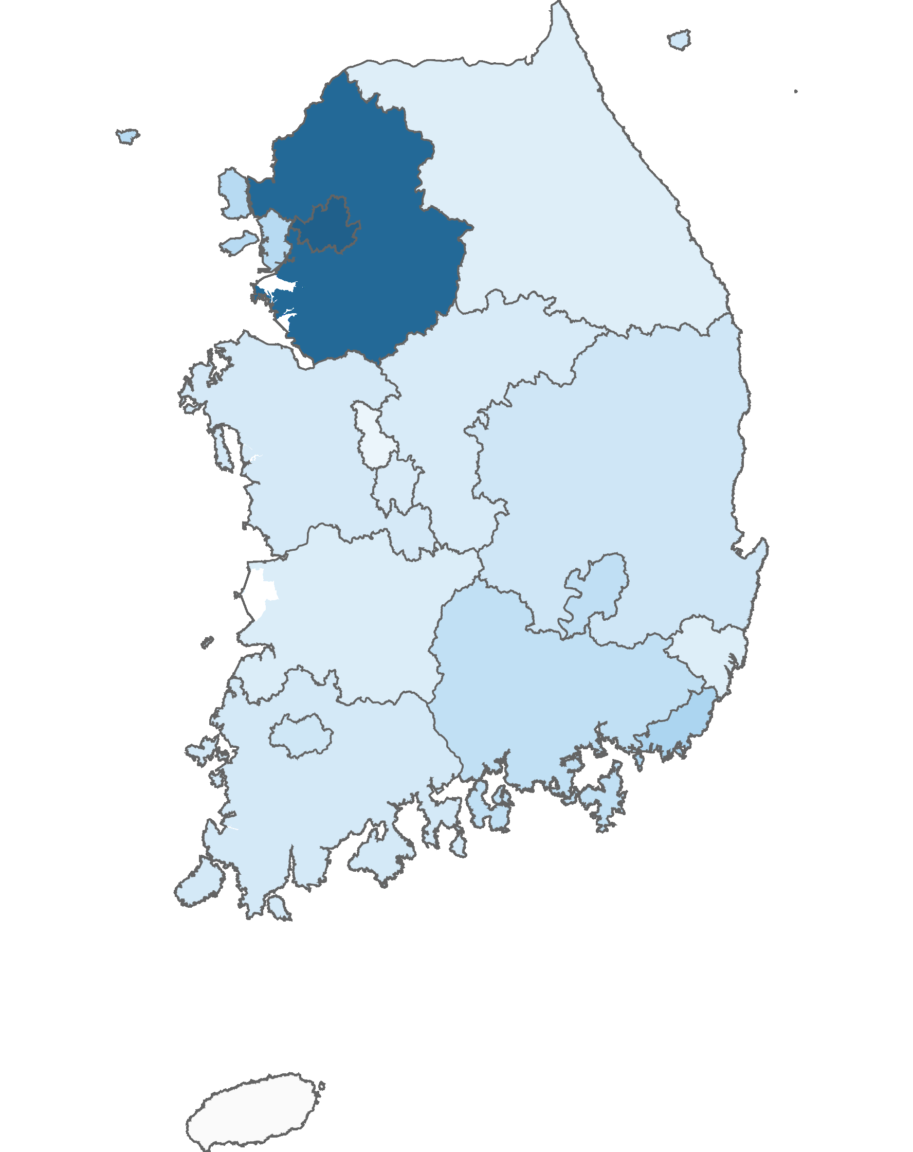
01. 제주특별자치도 전체 방문객 분석
2.1 시도 유입지별 방문객
2020년 06월 : 2,852,305명
(단위:명)
순위 | 시도명 | 2019년 06월 |  | 2020년 06월 |  | 인구차이 | 증감률
 |  | 인구(명) | 비율(%) | 인구(명) | 비율(%)
1위 | 서울특별시 | 876,543 | 24.1 | 765,755 | 26.8 | -110,788 | -12.6
2위 | 경기도 | 916,891 | 25.2 | 722,218 | 25.3 | -194,673 | -21.2
3위 | 부산광역시 | 234,598 | 6.4 | 207,812 | 7.3 | -26,786 | -11.4
4위 | 인천광역시 | 201,265 | 5.5 | 171,637 | 6 | -29,628 | -14.7
5위 | 대구광역시 | 163,355 | 4.5 | 144,949 | 5.1 | -18,406 | -11.3
6위 | 경상남도 | 199,223 | 5.5 | 141,090 | 4.9 | -58,133 | -29.2
7위 | 경상북도 | 138,814 | 3.8 | 100,618 | 3.5 | -38,196 | -27.5
8위 | 광주광역시 | 143,718 | 3.9 | 99,182 | 3.5 | -44,536 | -31
9위 | 전라남도 | 134,770 | 3.7 | 83,439 | 2.9 | -51,331 | -38.1
10위 | 충청남도 | 128,035 | 3.5 | 82,283 | 2.9 | -45,752 | -35.7
11위 | 충청북도 | 99,837 | 2.7 | 71,799 | 2.5 | -28,038 | -28.1
12위 | 대전광역시 | 110,601 | 3 | 70,862 | 2.5 | -39,739 | -35.9
13위 | 전라북도 | 116,539 | 3.2 | 62,952 | 2.2 | -53,587 | -46
14위 | 울산광역시 | 80,035 | 2.2 | 56,283 | 2 | -23,752 | -29.7
15위 | 강원도 | 75,387 | 2.1 | 54,959 | 1.9 | -20,428 | -27.1
16위 | 세종특별자치시 | 21,517 | 0.6 | 16,467 | 0.6 | -5,050 | -23.5
총인구 |  | 3,641,128 | 100 | 2,852,305 | 100 | -788,823 | -21.7
높음
낮음
※ 시도별 방문객 (등간격 분류)

Slide 9
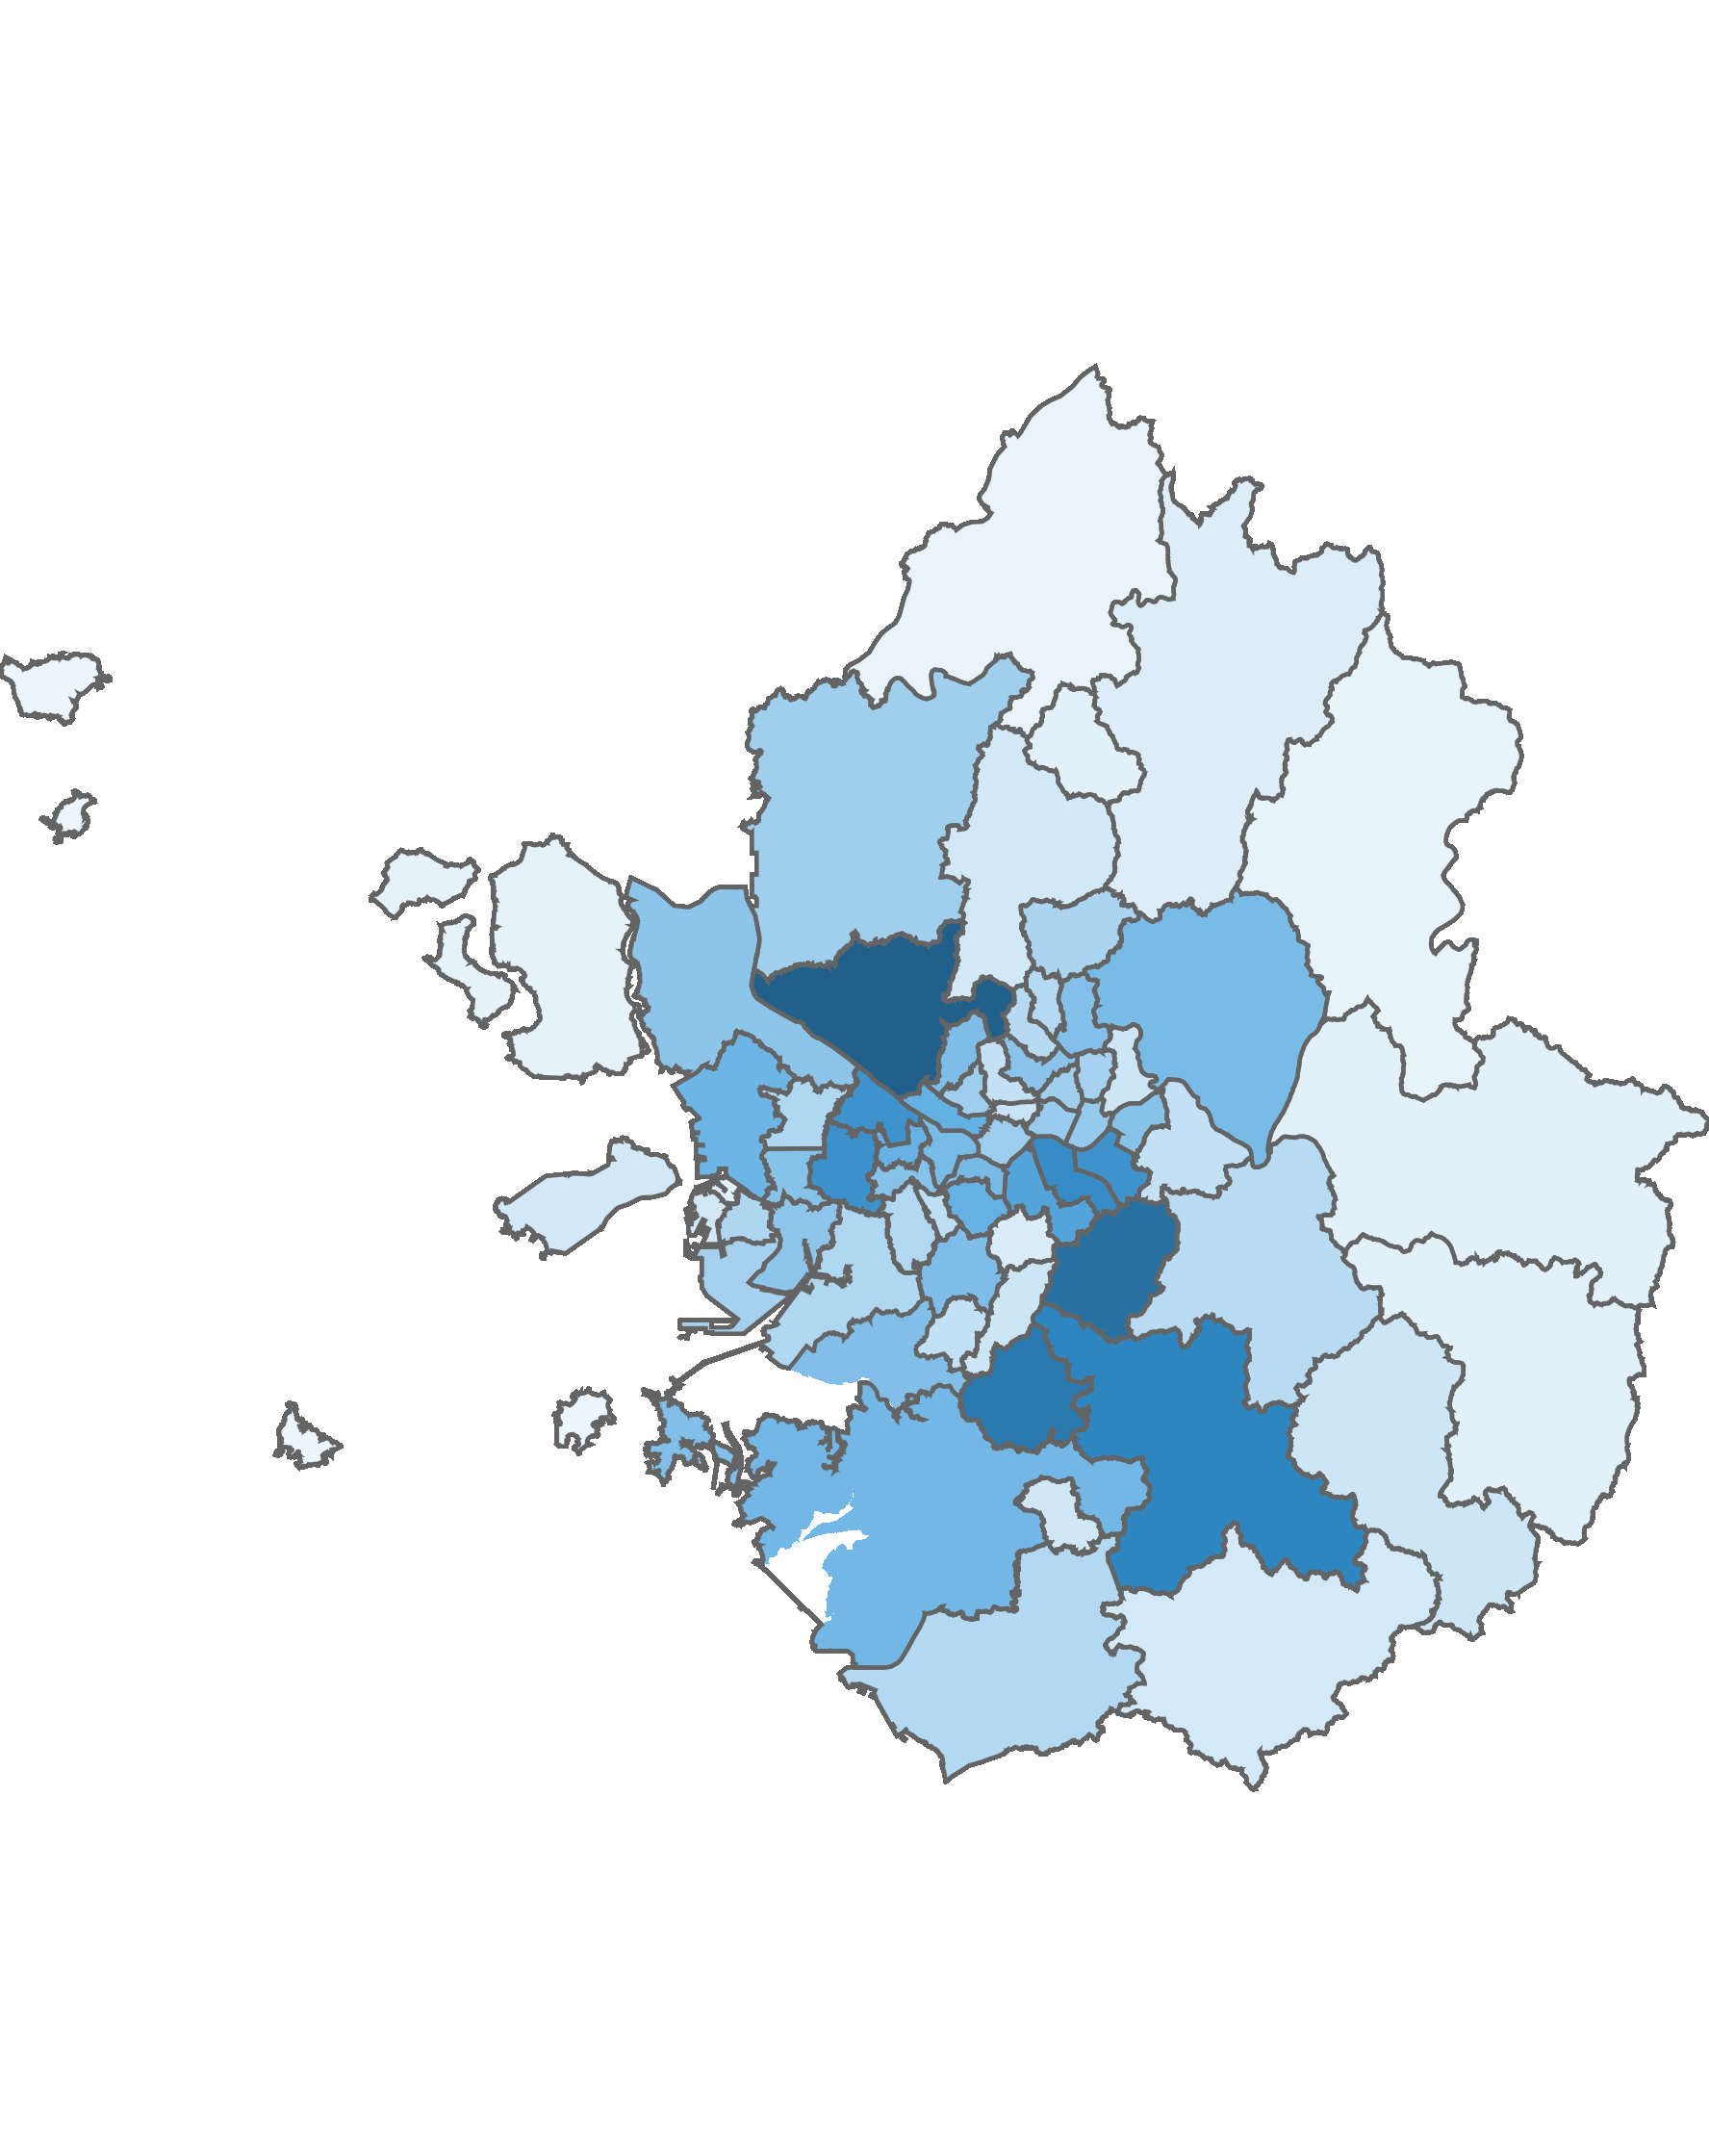
01. 제주특별자치도 전체 방문객 분석
2.2 시군 유입지별 방문객
2020년 06월 : 2,852,301명
(단위:명)
2019년 06월 |  |  |  |  | 2020년 06월
순위 | 시도 명 | 시군 명 | 인구(명) | 비율(%) | 순위 | 시도 명 | 시군 명 | 인구(명) | 비율(%)
1위 | 경기도 | 수원시 | 91,654 | 2.5 | 1위 | 경기도 | 고양시 | 80,367 | 2.8
2위 | 경기도 | 성남시 | 86,217 | 2.4 | 2위 | 경기도 | 성남시 | 71,763 | 2.5
3위 | 경기도 | 용인시 | 85,007 | 2.3 | 3위 | 경기도 | 수원시 | 66,999 | 2.3
4위 | 경기도 | 고양시 | 83,138 | 2.3 | 4위 | 경기도 | 용인시 | 60,145 | 2.1
5위 | 경상남도 | 창원시 | 69,713 | 1.9 | 5위 | 서울특별시 | 강남구 | 57,086 | 2
6위 | 서울특별시 | 강남구 | 63,744 | 1.8 | 6위 | 경기도 | 부천시 | 54,294 | 1.9
7위 | 경기도 | 부천시 | 62,149 | 1.7 | 7위 | 서울특별시 | 강서구 | 53,191 | 1.9
8위 | 충청북도 | 청주시 | 61,729 | 1.7 | 8위 | 서울특별시 | 송파구 | 53,161 | 1.9
9위 | 서울특별시 | 송파구 | 61,504 | 1.7 | 9위 | 경상남도 | 창원시 | 52,290 | 1.8
10위 | 서울특별시 | 강서구 | 54,554 | 1.5 | 10위 | 충청북도 | 청주시 | 47,644 | 1.7
11위 | 서울특별시 | 서초구 | 53,212 | 1.5 | 11위 | 서울특별시 | 서초구 | 44,916 | 1.6
12위 | 전라북도 | 전주시 | 48,327 | 1.3 | 12위 | 서울특별시 | 마포구 | 38,815 | 1.4
13위 | 경기도 | 안양시 | 45,385 | 1.2 | 13위 | 서울특별시 | 관악구 | 38,346 | 1.3
14위 | 경기도 | 화성시 | 45,327 | 1.2 | 14위 | 서울특별시 | 양천구 | 37,584 | 1.3
15위 | 충청남도 | 천안시 | 44,249 | 1.2 | 15위 | 인천광역시 | 서구 | 36,387 | 1.3
기타 |  |  | 2,685,224 | 73.7 | 기타 |  |  | 2,059,313 | 72.2
총인구 |  |  | 3,641,133 | 100 | 총인구 |  |  | 2,852,301 | 100
수도권 단위 방문객
높음
낮음
※ 수도권 시군구별 방문객 (등간격 분류)

Slide 10
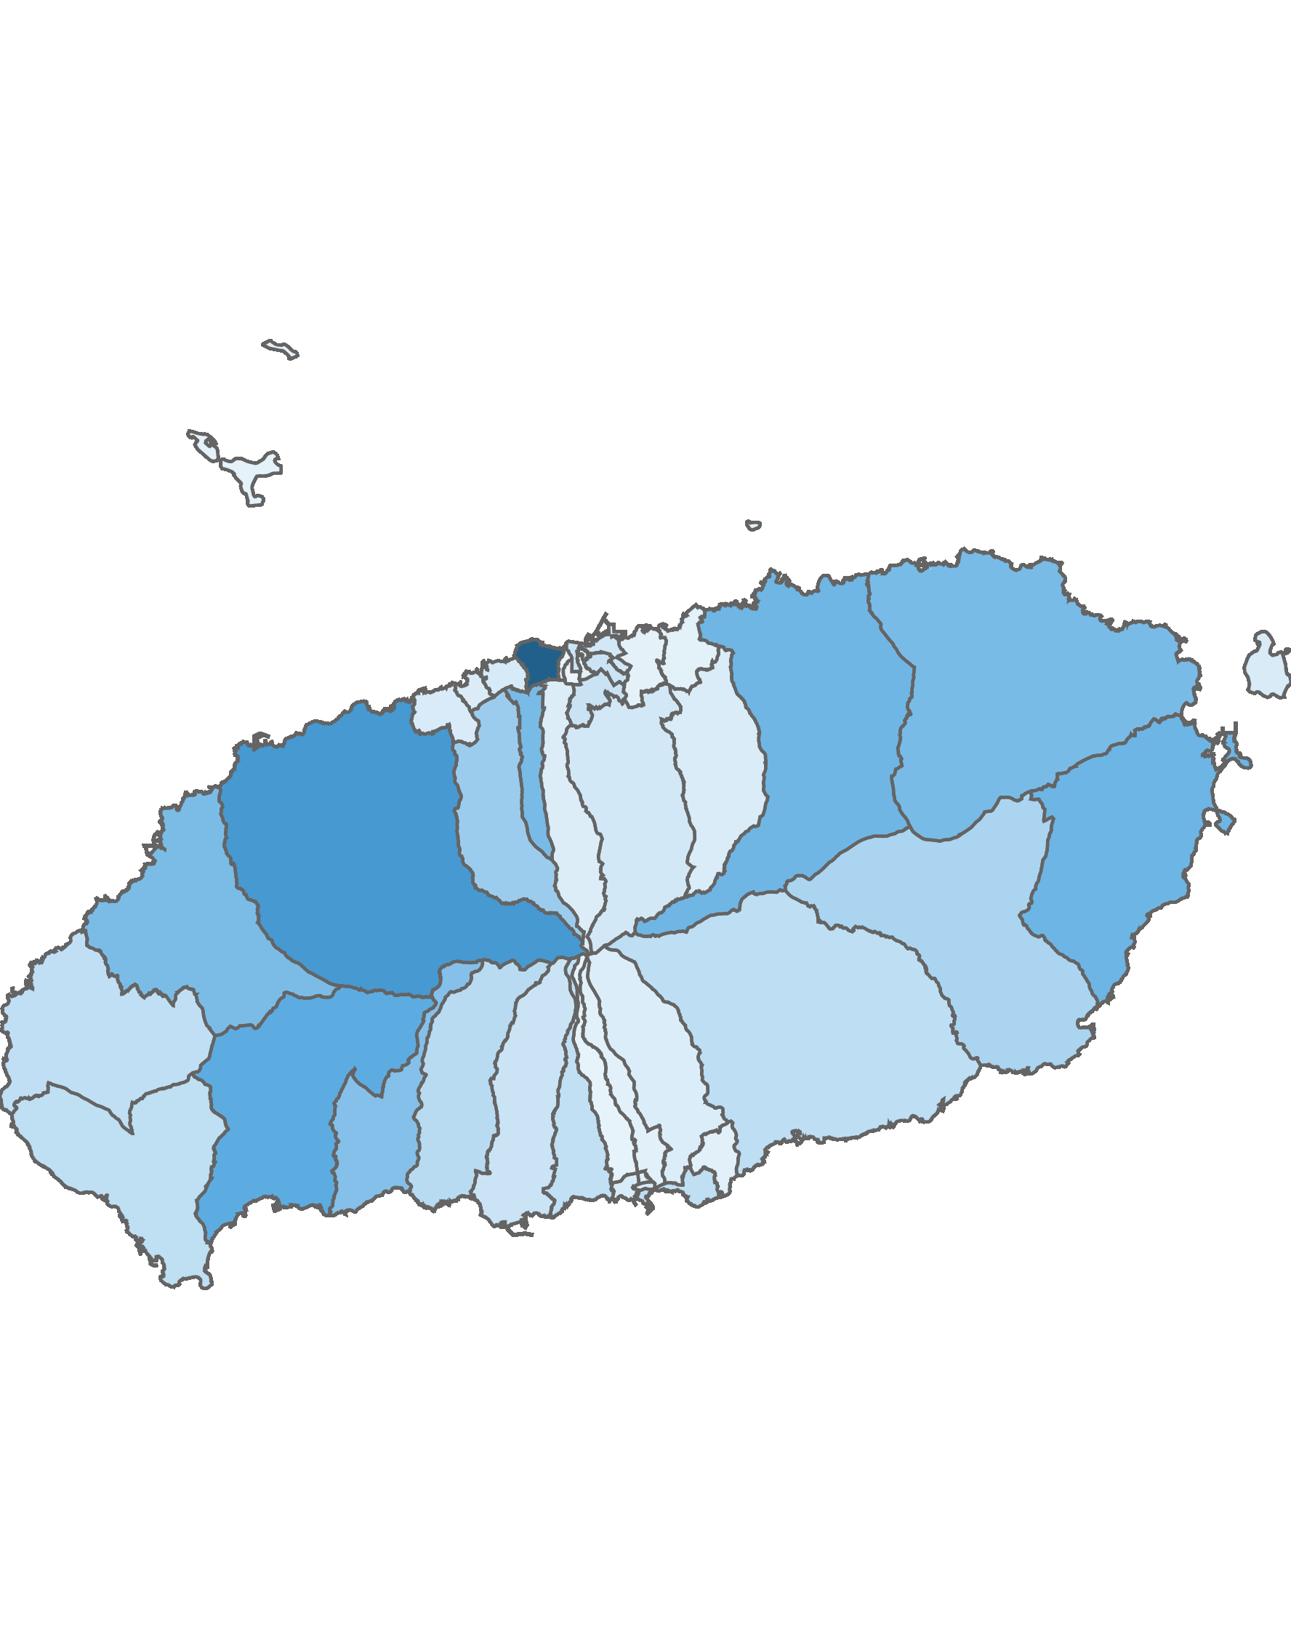
01. 제주특별자치도 전체 방문객 분석
3.1 행정동 단위 방문객 – 상위 15위
2020년 06월
(단위:명)
순위 | 시군명 | 행정동명 | 2019년 06월 |  | 2020년 06월 |  | 증감률
 |  |  | 인구(명) | 비율(%) | 인구(명) | 비율(%)
1위 | 제주시 | 용담2동 | 1,250,364 | 11.5 | 1,022,965 | 12 | -18.2
2위 | 제주시 | 애월읍 | 728,333 | 6.7 | 640,002 | 7.5 | -12.1
3위 | 서귀포시 | 안덕면 | 580,835 | 5.4 | 522,294 | 6.1 | -10.1
4위 | 서귀포시 | 성산읍 | 662,421 | 6.1 | 463,903 | 5.4 | -30
5위 | 제주시 | 조천읍 | 626,750 | 5.8 | 458,533 | 5.4 | -26.8
6위 | 제주시 | 연동 | 602,291 | 5.6 | 428,439 | 5 | -28.9
7위 | 제주시 | 구좌읍 | 525,421 | 4.9 | 426,222 | 5 | -18.9
8위 | 제주시 | 한림읍 | 480,513 | 4.4 | 422,955 | 5 | -12
9위 | 서귀포시 | 예래동 | 487,921 | 4.5 | 394,419 | 4.6 | -19.2
10위 | 제주시 | 노형동 | 302,440 | 2.8 | 320,485 | 3.8 | 6
11위 | 서귀포시 | 표선면 | 416,969 | 3.9 | 271,795 | 3.2 | -34.8
12위 | 서귀포시 | 중문동 | 352,930 | 3.3 | 219,600 | 2.6 | -37.8
13위 | 서귀포시 | 남원읍 | 268,745 | 2.5 | 196,191 | 2.3 | -27
14위 | 서귀포시 | 대정읍 | 302,983 | 2.8 | 189,921 | 2.2 | -37.3
15위 | 서귀포시 | 송산동 | 240,876 | 2.2 | 188,671 | 2.2 | -21.7
기타 |  |  | 3,000,331 | 27.7 | 2,354,563 | 27.6 | -21.5
총인구 |  |  | 10,830,123 | 100 | 8,520,958 | 100 | -21.3
2020년 06월 기준 행정동 단위 방문객
높음
낮음
※ 행정동 방문객 (등간격 분류)

Slide 11
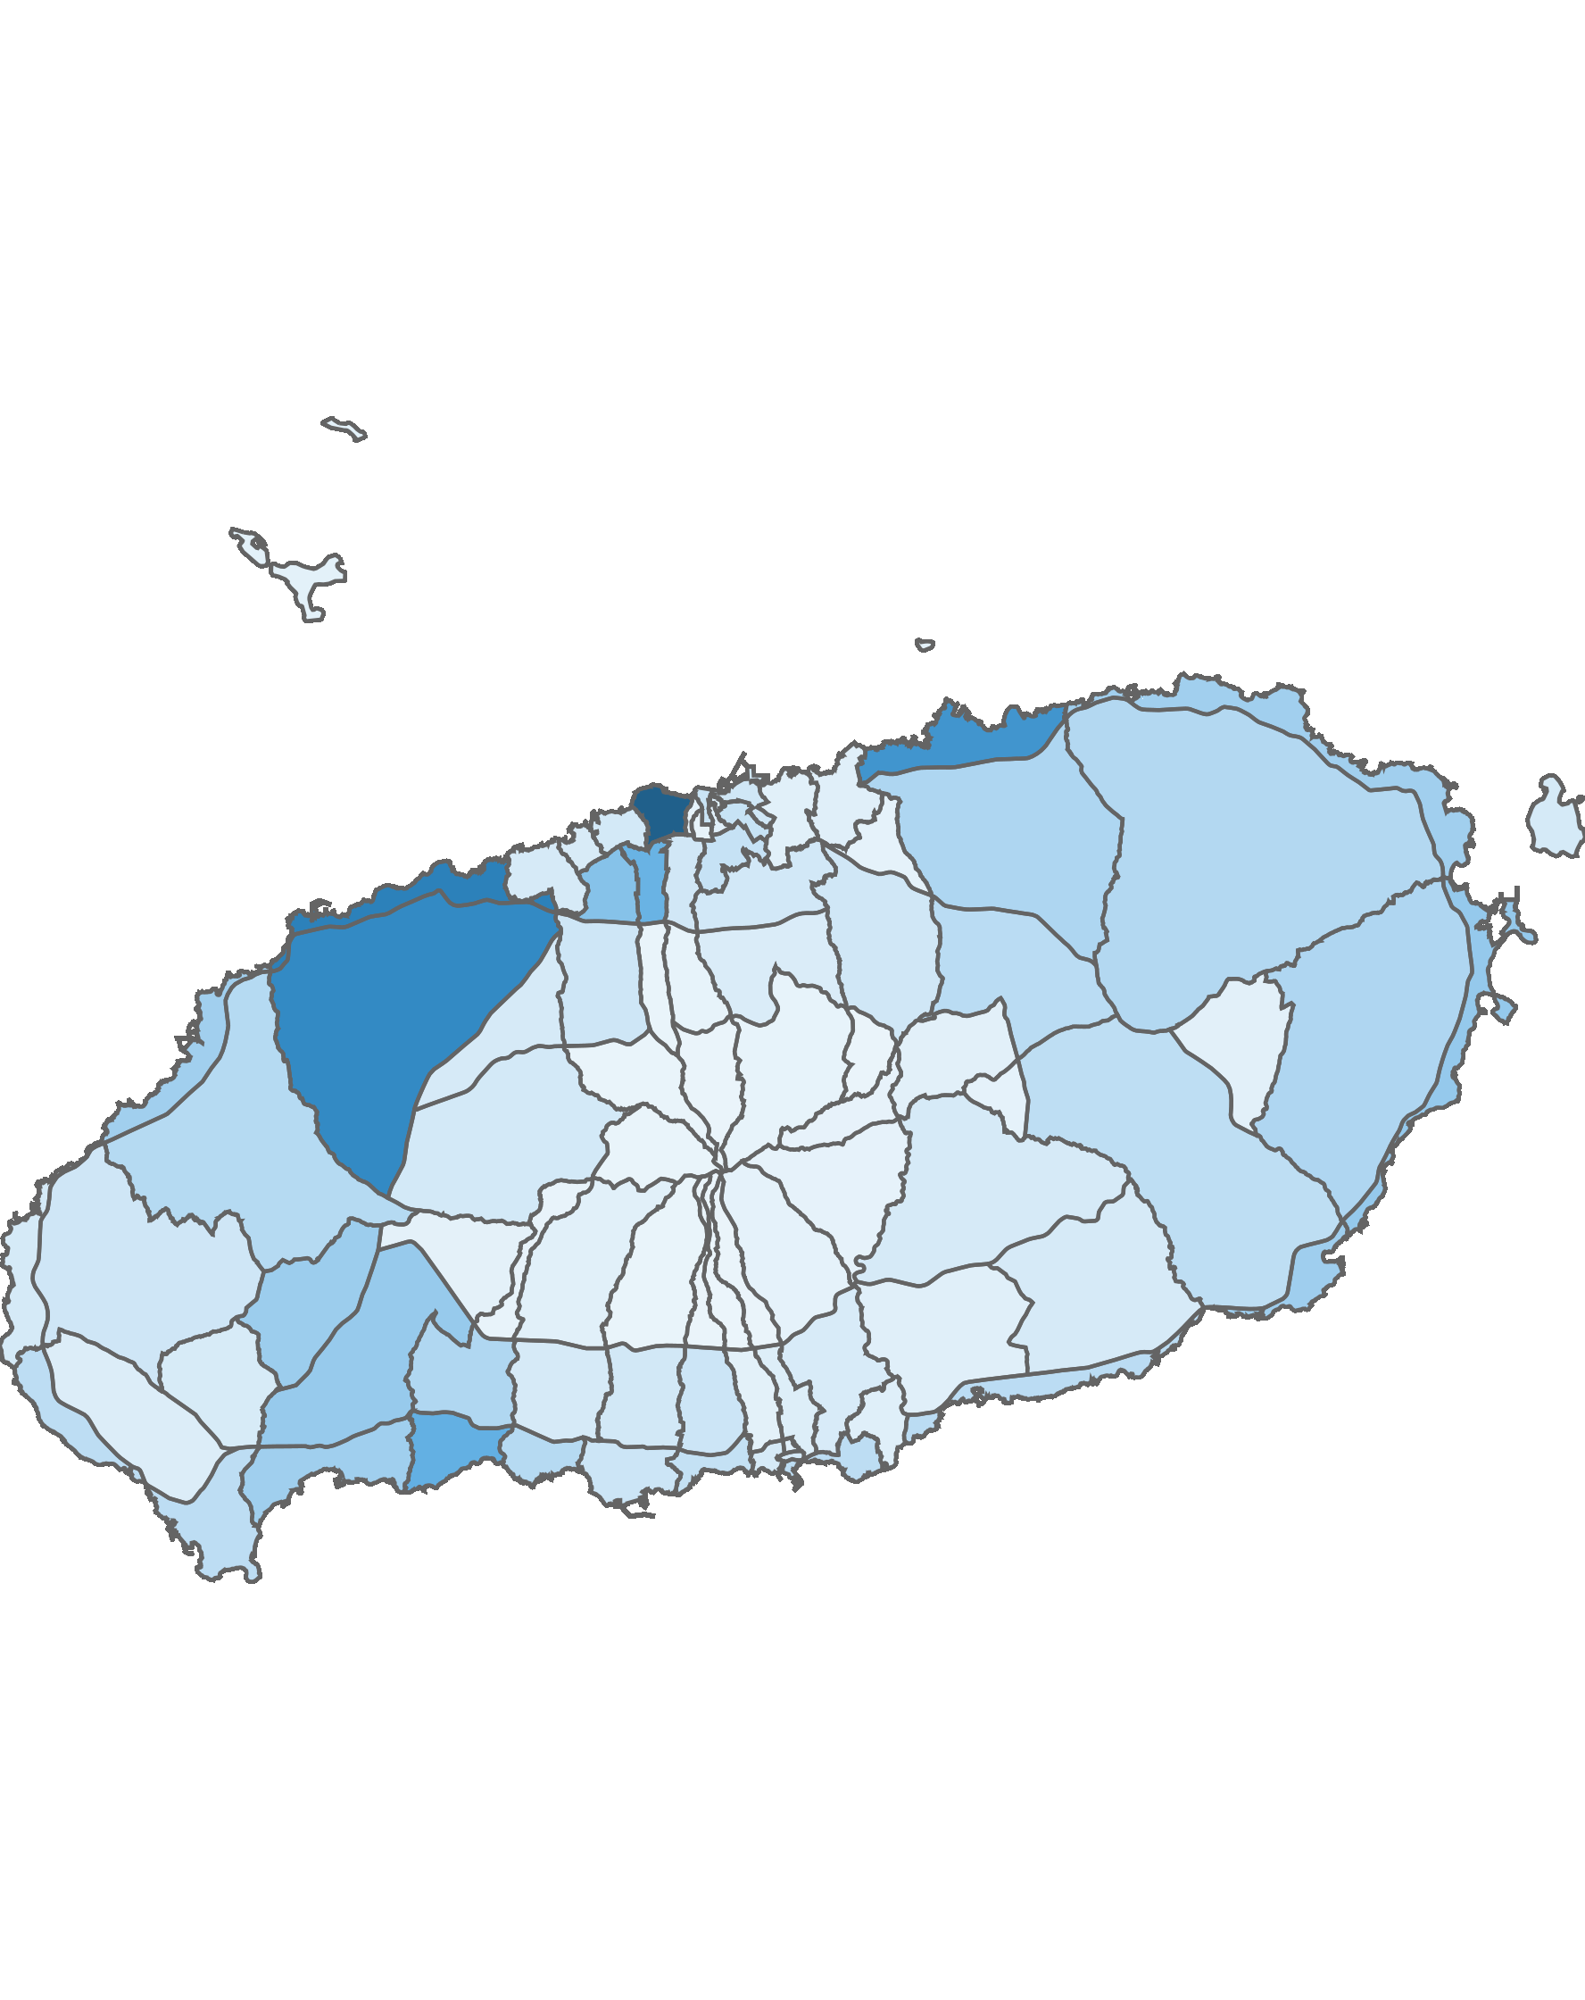
01. 제주특별자치도 전체 방문객 분석
3.2 블록 단위 방문객 – 상위 15위
2020년 06월
(단위:명)
순위 | 시군명 | 행정동명 |  | 2019년 06월 |  | 2020년 06월 |  | 증감률
 |  |  |  | 인구(명) | 비율(%) | 인구(명) | 비율(%)
1위 | 제주시 | 용담2동 | 용담2 | 1,250,364 | 8.1 | 1,022,965 | 8 | -18.2
2위 | 제주시 | 애월읍 | 애월해안 | 789,125 | 5.1 | 796,309 | 6.2 | 0.9
3위 | 제주시 | 애월읍 | 애월중산간(저) | 700,486 | 4.5 | 734,482 | 5.7 | 4.9
4위 | 제주시 | 조천읍 | 조천해안 | 732,669 | 4.7 | 662,321 | 5.1 | -9.6
5위 | 서귀포시 | 예래동 | 예래해안 | 452,992 | 2.9 | 489,319 | 3.8 | 8
6위 | 제주시 | 연동 | 연동 | 690,016 | 4.5 | 469,896 | 3.7 | -31.9
7위 | 제주시 | 노형동 | 노형 | 480,053 | 3.1 | 378,203 | 2.9 | -21.2
8위 | 서귀포시 | 성산읍 | 성산해안 | 536,771 | 3.5 | 333,463 | 2.6 | -37.9
9위 | 서귀포시 | 안덕면 | 안덕중산간 | 372,823 | 2.4 | 327,022 | 2.5 | -12.3
10위 | 서귀포시 | 안덕면 | 서광 | 304,592 | 2 | 310,781 | 2.4 | 2
11위 | 서귀포시 | 표선면 | 표선해안 | 332,646 | 2.1 | 301,554 | 2.3 | -9.3
12위 | 서귀포시 | 안덕면 | 안덕해안 | 283,248 | 1.8 | 296,608 | 2.3 | 4.7
13위 | 제주시 | 한림읍 | 한림해안 | 355,722 | 2.3 | 295,528 | 2.3 | -16.9
14위 | 제주시 | 구좌읍 | 구좌해안 | 349,470 | 2.3 | 294,980 | 2.3 | -15.6
15위 | 제주시 | 조천읍 | 조천중산간 | 275,047 | 1.8 | 253,695 | 2 | -7.8
기타 |  |  |  | 7,567,679 | 48.9 | 5,895,486 | 45.8 | -22.1
총인구 |  |  |  | 15,473,703 | 100 | 12,862,612 | 100 | -16.9
2020년 06월 기준 블록 단위 방문객
높음
낮음

Slide 12
01. 제주특별자치도 전체 방문객 분석
4.1 월별 외국인 방문객 추이
외국인 전체 방문객
(단위:명)
인구(명) | 01월 | 02월 | 03월 | 04월 | 05월 | 06월 | 07월 | 08월 | 09월 | 10월 | 11월 | 12월 | 총합계
2019년 | 204,069 | 222,068 | 235,392 | 294,603 | 300,829 | 320,222 | 330,675 | 454,906 | 343,575 | 395,485 | 308,692 | 188,794 | 3,599,310
2020년 | 157,588 | 47,787 | 10,887 | 9,120 | 9,565 | 9,468
인구차이 | -46,481 | -174,281 | -224,505 | -285,483 | -291,264 | -310,754
증감률 | -22.8% | -78.5% | -95.4% | -96.9% | -96.8% | -97%

Slide 13
01. 제주특별자치도 전체 방문객 분석
4.2 국적별 외국인 방문객 – 상위 15위
2020년 06월 : 9,468명
(단위:명)
2019년 06월 |  |  |  | 2020년 06월
순위 | 국적명 | 인구수 | 점유율 | 순위 | 국적명 | 인구수 | 점유율
1위 | 중국 | 172,351 | 53.8 | 1위 | 중국 | 3,605 | 38.1
2위 | 일본 | 63,881 | 19.9 | 2위 | 인도네시아 | 1,057 | 11.2
3위 | 대만 | 14,547 | 4.5 | 3위 | 미국 | 985 | 10.4
4위 | 홍콩 | 12,272 | 3.8 | 4위 | 필리핀 | 932 | 9.8
5위 | 말레이시아 | 8,939 | 2.8 | 5위 | 네덜란드 | 599 | 6.3
6위 | 베트남 | 8,741 | 2.7 | 6위 | 인도 | 326 | 3.4
7위 | 필리핀 | 8,420 | 2.6 | 7위 | 베트남 | 287 | 3
8위 | 인도네시아 | 6,100 | 1.9 | 8위 | 러시아 | 274 | 2.9
9위 | 미국 | 5,301 | 1.7 | 9위 | 미얀마 | 204 | 2.2
10위 | 싱가포르 | 2,786 | 0.9 | 10위 | 일본 | 203 | 2.1
11위 | 러시아 | 1,824 | 0.6 | 11위 | 캐나다 | 153 | 1.6
12위 | 인도 | 1,632 | 0.5 | 12위 | 방글라데시 | 91 | 1
13위 | 네덜란드 | 1,321 | 0.4 | 13위 | 말레이시아 | 84 | 0.9
14위 | 마카오 | 1,148 | 0.4 | 14위 | 루마니아 | 61 | 0.6
15위 | 몽골 | 1,066 | 0.3 | 15위 | 스리랑카 | 55 | 0.6
기타 |  | 9,893 | 3.1 | 기타 |  | 552 | 5.8
총인구 |  | 320,222 | 100 | 총인구 |  | 9,468 | 100

Slide 14
Chapter. 02
제주시 방문객 분석

Slide 15
02. 제주시 방문객 분석
1.1 월별 방문객 추이
내국인 전체 방문객
(단위:명)
인구(명) | 01월 | 02월 | 03월 | 04월 | 05월 | 06월 | 07월 | 08월 | 09월 | 10월 | 11월 | 12월 | 총합계
2019년 | 2,870,107 | 2,729,534 | 2,669,835 | 3,103,604 | 3,274,013 | 2,915,091 | 3,008,482 | 3,995,517 | 2,832,431 | 3,494,858 | 3,077,861 | 3,012,688 | 36,984,021
2020년 | 3,261,544 | 1,660,312 | 1,382,987 | 1,383,655 | 2,265,519 | 2,331,193
인구차이 | 391,437 | -1,069,222 | -1,286,848 | -1,719,949 | -1,008,494 | -583,898
증감률 | 13.6% | -39.2% | -48.2% | -55.4% | -30.8% | -20%

Slide 16
02. 제주시 방문객 분석
1.2 성·연령대별 방문객
2020년 06월 : 2,331,193명
(단위:명)
남자 | 10대 |  | 20대 |  | 30대 |  | 40대 |  | 50대 |  | 60대 |  | 70대 |  | 총 인구
 | 인구(명) | (%) | 인구(명) | (%) | 인구(명) | (%) | 인구(명) | (%) | 인구(명) | (%) | 인구(명) | (%) | 인구(명) | (%) | 인구(명) | (%)
2019년 | 214,562 | 15.3 | 225,386 | 16 | 307,073 | 21.9 | 285,986 | 20.4 | 223,874 | 15.9 | 104,940 | 7.5 | 42,883 | 3.1 | 1,404,704 | 100
2020년 | 131,843 | 11.4 | 209,627 | 18.2 | 273,934 | 23.7 | 231,106 | 20 | 192,245 | 16.7 | 87,101 | 7.5 | 28,728 | 2.5 | 1,154,584 | 100
인구차이 | -82,719 |  | -15,759 |  | -33,139 |  | -54,880 |  | -31,629 |  | -17,839 |  | -14,155 |  | -250,120
증감률 | -38.6% |  | -7% |  | -10.8% |  | -19.2% |  | -14.1% |  | -17% |  | -33% |  | -17.8%
여자 | 10대 |  | 20대 |  | 30대 |  | 40대 |  | 50대 |  | 60대 |  | 70대 |  | 총 인구
 | 인구(명) | (%) | 인구(명) | (%) | 인구(명) | (%) | 인구(명) | (%) | 인구(명) | (%) | 인구(명) | (%) | 인구(명) | (%) | 인구(명) | (%)
2019년 | 214,738 | 14.2 | 290,872 | 19.3 | 335,395 | 22.2 | 260,350 | 17.2 | 228,850 | 15.2 | 114,320 | 7.6 | 65,862 | 4.4 | 1,510,387 | 100
2020년 | 133,712 | 11.4 | 252,092 | 21.4 | 280,356 | 23.8 | 195,056 | 16.6 | 189,246 | 16.1 | 85,881 | 7.3 | 40,266 | 3.4 | 1,176,609 | 100
인구차이 | -81,026 |  | -38,780 |  | -55,039 |  | -65,294 |  | -39,604 |  | -28,439 |  | -25,596 |  | -333,778
증감률 | -37.7% |  | -13.3% |  | -16.4% |  | -25.1% |  | -17.3% |  | -24.9% |  | -38.9% |  | -22.1%

Slide 17
02. 제주시 방문객 분석
1.3 성별 및 연령대별 방문객
2020년 06월 : 2,331,193명
(단위:명)
구분 | 남자 |  | 여자 |  | 총 인구
 | 인구(명) | (%) | 인구(명) | (%) | 인구(명) | (%)
2019년 | 1,404,704 | 48.2 | 1,510,387 | 51.8 | 2,915,091 | 100
2020년 | 1,154,584 | 49.5 | 1,176,609 | 50.5 | 2,331,193 | 100
인구차이 | -250,120 |  | -333,778 |  | -583,898 | 0
증감률 | -17.8% |  | -22.1% |  | -20% | 0%
(단위:명)
구분 | 10대 |  | 20대 |  | 30대 |  | 40대 |  | 50대 |  | 60대 |  | 70대 |  | 총 인구
 | 인구(명) | (%) | 인구(명) | (%) | 인구(명) | (%) | 인구(명) | (%) | 인구(명) | (%) | 인구(명) | (%) | 인구(명) | (%) | 인구(명) | (%)
2019년 | 429,300 | 14.7 | 516,258 | 17.7 | 642,468 | 22 | 546,336 | 18.7 | 452,724 | 15.5 | 219,260 | 7.5 | 108,745 | 3.7 | 2,915,091 | 100
2020년 | 265,555 | 11.4 | 461,719 | 19.8 | 554,290 | 23.8 | 426,162 | 18.3 | 381,491 | 16.4 | 172,982 | 7.4 | 68,994 | 3 | 2,331,193 | 100
인구차이 | -163,745 |  | -54,539 |  | -88,178 |  | -120,174 |  | -71,233 |  | -46,278 |  | -39,751 |  | -583,898
증감률 | -38.1% |  | -10.6% |  | -13.7% |  | -22% |  | -15.7% |  | -21.1% |  | -36.6% |  | -20%

Slide 18
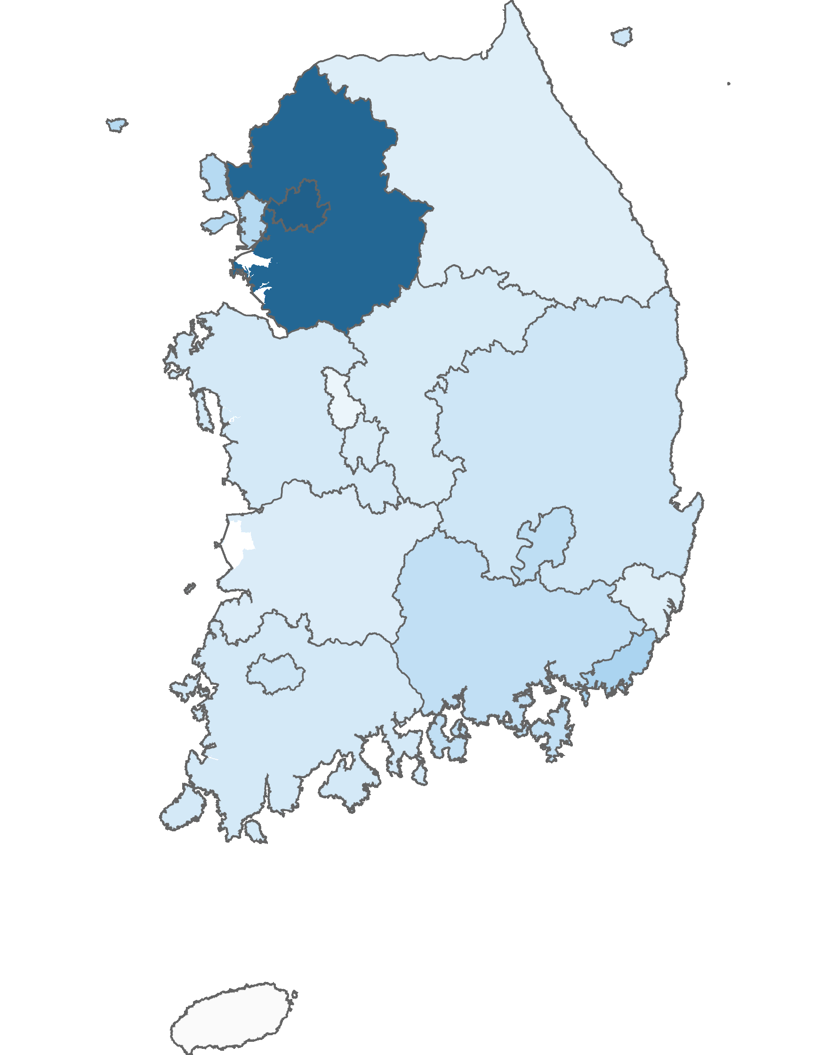
02. 제주시 방문객 분석
2.1 시도 유입지별 방문객
2020년 06월 : 2,331,193명
(단위:명)
순위 | 시도명 | 2019년 06월 |  | 2020년 06월 |  | 인구차이 | 증감률
 |  | 인구(명) | 비율(%) | 인구(명) | 비율(%)
1위 | 서울 | 680,574 | 23.3 | 616,049 | 26.4 | -64,525 | -9.5
2위 | 경기 | 728,523 | 25 | 589,489 | 25.3 | -139,034 | -19.1
3위 | 부산 | 188,054 | 6.5 | 169,239 | 7.3 | -18,815 | -10
4위 | 인천 | 164,754 | 5.7 | 141,400 | 6.1 | -23,354 | -14.2
5위 | 대구 | 132,567 | 4.5 | 122,202 | 5.2 | -10,365 | -7.8
6위 | 경남 | 161,377 | 5.5 | 115,010 | 4.9 | -46,367 | -28.7
7위 | 광주 | 119,784 | 4.1 | 83,055 | 3.6 | -36,729 | -30.7
8위 | 경북 | 113,932 | 3.9 | 82,399 | 3.5 | -31,533 | -27.7
9위 | 전남 | 112,778 | 3.9 | 69,886 | 3 | -42,892 | -38
10위 | 충남 | 104,901 | 3.6 | 67,600 | 2.9 | -37,301 | -35.6
11위 | 충북 | 83,281 | 2.9 | 60,018 | 2.6 | -23,263 | -27.9
12위 | 대전 | 86,872 | 3 | 58,252 | 2.5 | -28,620 | -32.9
13위 | 전북 | 95,752 | 3.3 | 52,742 | 2.3 | -43,010 | -44.9
14위 | 울산 | 64,689 | 2.2 | 45,716 | 2 | -18,973 | -29.3
15위 | 강원 | 60,523 | 2.1 | 44,539 | 1.9 | -15,984 | -26.4
16위 | 세종 | 16,730 | 0.6 | 13,597 | 0.6 | -3,133 | -18.7
총인구 |  | 2,915,091 | 100 | 2,331,193 | 100 | -583,898 | -20
높음
낮음
※ 시도별 방문객 (등간격 분류)

Slide 19
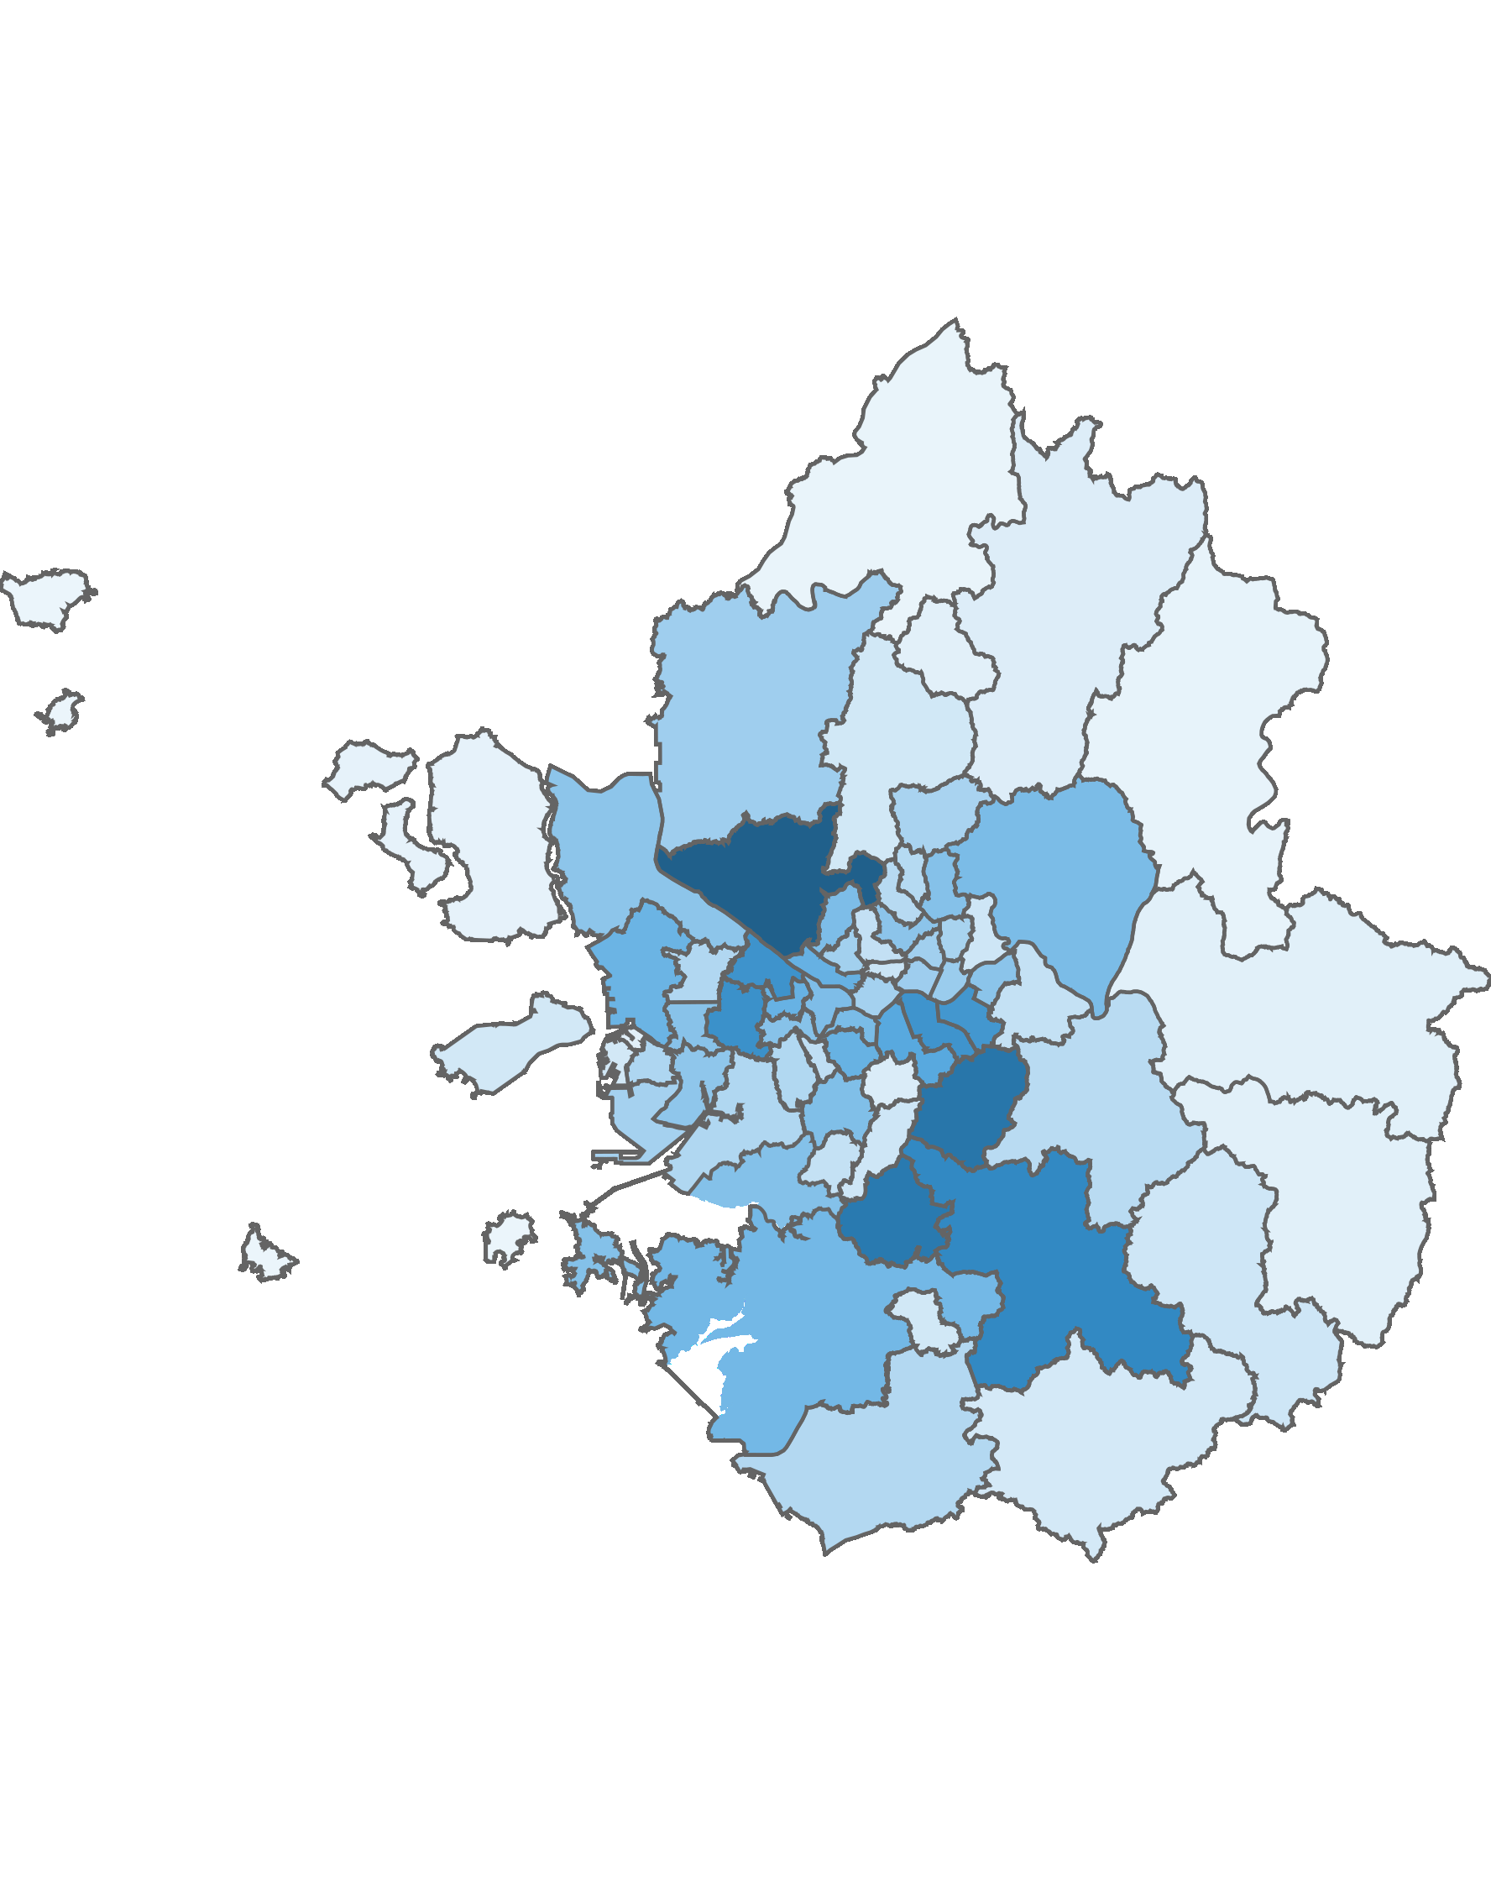
02. 제주시 방문객 분석
2.2 시군 유입지별 방문객
2020년 06월 : 2,331,193명
(단위:명)
2019년 06월 |  |  |  |  | 2020년 06월
순위 | 시도 명 | 시군 명 | 인구(명) | 비율(%) | 순위 | 시도 명 | 시군 명 | 인구(명) | 비율(%)
1위 | 경기 | 수원시 | 71,604 | 2.5 | 1위 | 경기 | 고양시 | 66,500 | 2.9
2위 | 경기 | 고양시 | 66,098 | 2.3 | 2위 | 경기 | 성남시 | 56,977 | 2.4
3위 | 경기 | 성남시 | 65,426 | 2.2 | 3위 | 경기 | 수원시 | 55,101 | 2.4
4위 | 경기 | 용인시 | 65,184 | 2.2 | 4위 | 경기 | 용인시 | 48,450 | 2.1
5위 | 경남 | 창원시 | 55,988 | 1.9 | 5위 | 경기 | 부천시 | 45,167 | 1.9
6위 | 충북 | 청주시 | 51,247 | 1.8 | 6위 | 서울 | 강서구 | 44,037 | 1.9
7위 | 경기 | 부천시 | 50,054 | 1.7 | 7위 | 서울 | 강남구 | 43,785 | 1.9
8위 | 서울 | 송파구 | 46,676 | 1.6 | 8위 | 서울 | 송파구 | 42,550 | 1.8
9위 | 서울 | 강남구 | 45,151 | 1.5 | 9위 | 경남 | 창원시 | 41,458 | 1.8
10위 | 서울 | 강서구 | 43,512 | 1.5 | 10위 | 충북 | 청주시 | 40,105 | 1.7
11위 | 전북 | 전주시 | 39,158 | 1.3 | 11위 | 서울 | 서초구 | 34,866 | 1.5
12위 | 서울 | 서초구 | 38,305 | 1.3 | 12위 | 서울 | 마포구 | 31,340 | 1.3
13위 | 경기 | 안양시 | 36,068 | 1.2 | 13위 | 서울 | 관악구 | 31,282 | 1.3
14위 | 충남 | 천안시 | 36,019 | 1.2 | 14위 | 서울 | 양천구 | 31,162 | 1.3
15위 | 경기 | 화성시 | 35,947 | 1.2 | 15위 | 인천 | 서구 | 30,359 | 1.3
기타 |  |  | 2,168,654 | 74.4 | 기타 |  |  | 1,688,054 | 72.4
총인구 |  |  | 2,915,091 | 100 | 총인구 |  |  | 2,331,193 | 100
수도권 단위 방문객
높음
낮음
※ 수도권 시군구별 방문객 (등간격 분류)

Slide 20
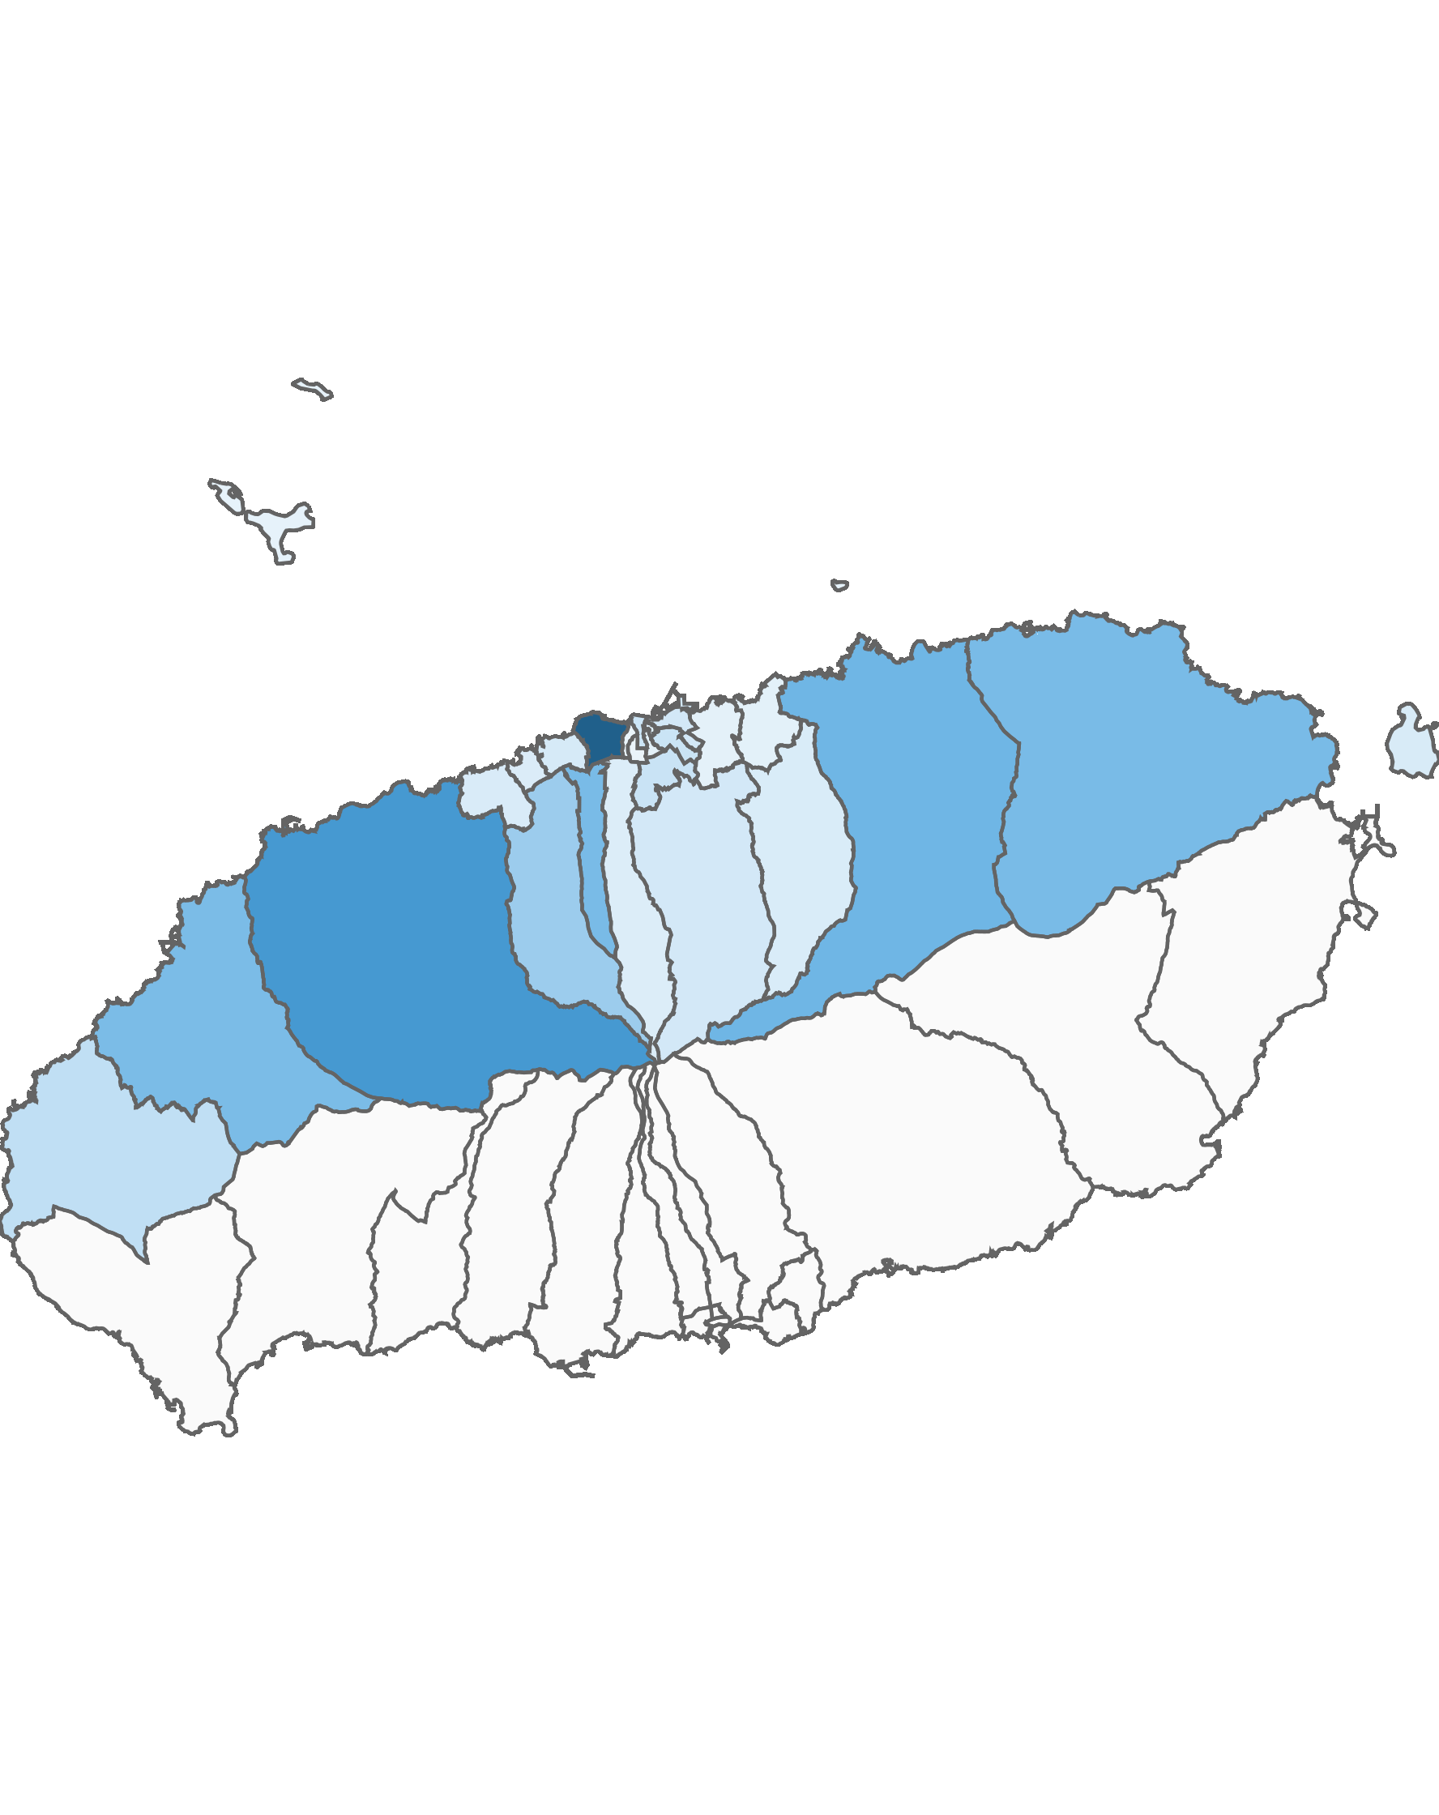
02. 제주시 방문객 분석
3.1 제주시 행정동별 방문객 – 전체 행정동
2020년 06월
(단위:명)
순위 | 시군명 | 행정동명 | 2019년 06월 |  | 2020년 06월 |  | 증감률
 |  |  | 인구(명) | 비율(%) | 인구(명) | 비율(%)
제주시 | 1위 | 용담2동 | 1,250,364 | 19 | 1,022,965 | 19.2 | -18.2
제주시 | 2위 | 애월읍 | 728,333 | 11.1 | 640,002 | 12 | -12.1
제주시 | 3위 | 조천읍 | 626,750 | 9.5 | 458,533 | 8.6 | -26.8
제주시 | 4위 | 연동 | 602,291 | 9.2 | 428,439 | 8 | -28.9
제주시 | 5위 | 구좌읍 | 525,421 | 8 | 426,222 | 8 | -18.9
제주시 | 6위 | 한림읍 | 480,513 | 7.3 | 422,955 | 7.9 | -12
제주시 | 7위 | 노형동 | 302,440 | 4.6 | 320,485 | 6 | 6
제주시 | 8위 | 한경면 | 214,142 | 3.3 | 187,518 | 3.5 | -12.4
제주시 | 9위 | 이도2동 | 152,044 | 2.3 | 150,832 | 2.8 | -0.8
제주시 | 10위 | 일도2동 | 213,157 | 3.2 | 147,567 | 2.8 | -30.8
제주시 | 11위 | 삼도2동 | 182,181 | 2.8 | 136,054 | 2.6 | -25.3
제주시 | 12위 | 아라동 | 134,820 | 2 | 111,275 | 2.1 | -17.5
제주시 | 13위 | 건입동 | 144,096 | 2.2 | 111,168 | 2.1 | -22.9
제주시 | 14위 | 도두동 | 146,266 | 2.2 | 98,395 | 1.8 | -32.7
제주시 | 15위 | 우도면 | 131,858 | 2 | 90,283 | 1.7 | -31.5
제주시 | 16위 | 외도동 | 60,847 | 0.9 | 85,868 | 1.6 | 41.1
제주시 | 17위 | 봉개동 | 165,478 | 2.5 | 84,970 | 1.6 | -48.7
제주시 | 18위 | 이호동 | 115,306 | 1.8 | 78,430 | 1.5 | -32
제주시 | 19위 | 오라동 | 79,855 | 1.2 | 71,632 | 1.3 | -10.3
제주시 | 20위 | 일도1동 | 43,467 | 0.7 | 59,308 | 1.1 | 36.4
제주시 | 21위 | 삼양동 | 42,217 | 0.6 | 45,145 | 0.8 | 6.9
제주시 | 22위 | 이도1동 | 109,088 | 1.7 | 44,809 | 0.8 | -58.9
제주시 | 23위 | 화북동 | 40,045 | 0.6 | 41,129 | 0.8 | 2.7
제주시 | 24위 | 추자면 | 29,698 | 0.5 | 32,223 | 0.6 | 8.5
제주시 | 25위 | 삼도1동 | 34,691 | 0.5 | 15,916 | 0.3 | -54.1
제주시 | 26위 | 용담1동 | 22,650 | 0.3 | 13,160 | 0.2 | -41.9
총인구 |  |  | 6,578,018 | 100 | 5,325,283 | 100 | -19
2020년 06월 기준 행정동 단위 방문객
높음
낮음
※ 행정동 방문객 (등간격 분류)

Slide 21
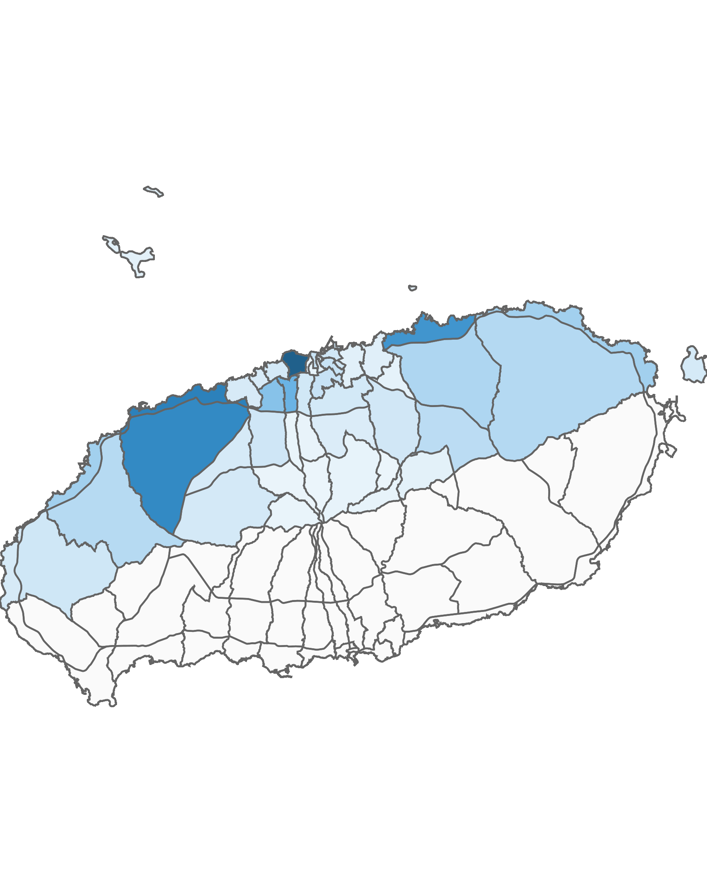
02. 제주시 방문객 분석
3.2 제주시 블록 단위 방문객 – 상위 15위
2020년 06월 : 5,996,063명
(단위:명)
순위 | 순위 | 블록명 | 2019년 06월 |  | 2020년 06월 |  | 증감률
 |  |  | 인구(명) | 비율(%) | 인구(명) | 비율(%)
제주시 | 1위 | 용담2 | 1,250,364 | 17.6 | 1,022,965 | 17.1 | -18.2
 | 2위 | 애월해안 | 789,125 | 11.1 | 796,309 | 13.3 | 0.9
 | 3위 | 애월중산간(저) | 700,486 | 9.9 | 734,482 | 12.2 | 4.9
 | 4위 | 조천해안 | 732,669 | 10.3 | 662,321 | 11 | -9.6
 | 5위 | 연동 | 690,016 | 9.7 | 469,896 | 7.8 | -31.9
 | 6위 | 노형 | 480,053 | 6.8 | 378,203 | 6.3 | -21.2
 | 7위 | 한림해안 | 355,722 | 5 | 295,528 | 4.9 | -16.9
 | 8위 | 구좌해안 | 349,470 | 4.9 | 294,980 | 4.9 | -15.6
 | 9위 | 조천중산간 | 275,047 | 3.9 | 253,695 | 4.2 | -7.8
 | 10위 | 구좌중산간 | 301,164 | 4.2 | 230,889 | 3.9 | -23.3
 | 11위 | 한림중산간 | 241,802 | 3.4 | 220,982 | 3.7 | -8.6
 | 12위 | 교래 | 373,027 | 5.3 | 201,360 | 3.4 | -46
 | 13위 | 이도2 | 152,044 | 2.1 | 150,832 | 2.5 | -0.8
 | 14위 | 일도2 | 213,158 | 3 | 147,567 | 2.5 | -30.8
 | 15위 | 삼도2 | 182,181 | 2.6 | 136,054 | 2.3 | -25.3
상위 15위 전체 인구 |  |  | 7,086,328 | 100 | 5,996,063 | 100 | -15.4
2020년 06월 기준 블록 단위 방문객
높음
낮음
※ 블록 방문객 (등간격 분류)

Slide 22
02. 제주시 방문객 분석
4.1 월별 외국인 방문객 추이
외국인 전체 방문객
(단위:명)
인구(명) | 01월 | 02월 | 03월 | 04월 | 05월 | 06월 | 07월 | 08월 | 09월 | 10월 | 11월 | 12월 | 총합계
2019년 | 131,640 | 141,818 | 155,090 | 197,091 | 194,302 | 193,309 | 222,786 | 302,390 | 243,330 | 280,822 | 218,192 | 121,062 | 2,401,832
2020년 | 100,217 | 30,983 | 6,669 | 5,777 | 5,760 | 5,618
인구차이 | -31,423 | -110,835 | -148,421 | -191,314 | -188,542 | -187,691
증감률 | -23.9% | -78.2% | -95.7% | -97.1% | -97% | -97.1%

Slide 23
02. 제주시 방문객 분석
4.2 국적별 외국인 방문객 – 상위 15위
2020년 06월: 5,618명
(단위:명)
2019년 06월 |  |  |  | 2020년 06월
순위 | 국적명 | 인구수 | 점유율 | 순위 | 국적명 | 인구수 | 점유율
1위 | 중국 | 111,399 | 57.6 | 1위 | 중국 | 2,352 | 41.9
2위 | 일본 | 34,259 | 17.7 | 2위 | 인도네시아 | 593 | 10.6
3위 | 대만 | 10,390 | 5.4 | 3위 | 필리핀 | 561 | 10
4위 | 홍콩 | 6,425 | 3.3 | 4위 | 미국 | 538 | 9.6
5위 | 말레이시아 | 5,387 | 2.8 | 5위 | 네덜란드 | 408 | 7.3
6위 | 베트남 | 5,151 | 2.7 | 6위 | 베트남 | 175 | 3.1
7위 | 필리핀 | 4,870 | 2.5 | 7위 | 러시아 | 162 | 2.9
8위 | 인도네시아 | 3,552 | 1.8 | 8위 | 일본 | 122 | 2.2
9위 | 미국 | 2,853 | 1.5 | 9위 | 미얀마 | 102 | 1.8
10위 | 싱가포르 | 1,360 | 0.7 | 10위 | 인도 | 100 | 1.8
11위 | 러시아 | 981 | 0.5 | 11위 | 캐나다 | 60 | 1.1
12위 | 네덜란드 | 906 | 0.5 | 12위 | 말레이시아 | 51 | 0.9
13위 | 마카오 | 638 | 0.3 | 13위 | 루마니아 | 48 | 0.9
14위 | 타이 | 637 | 0.3 | 14위 | 독일 | 38 | 0.7
15위 | 미얀마 | 602 | 0.3 | 15위 | 대만 | 33 | 0.6
기타 |  | 3,899 | 2 | 기타 |  | 275 | 4.9
총 인구 |  | 193,309 | 100 | 총 인구 |  | 5,618 | 100

Slide 24
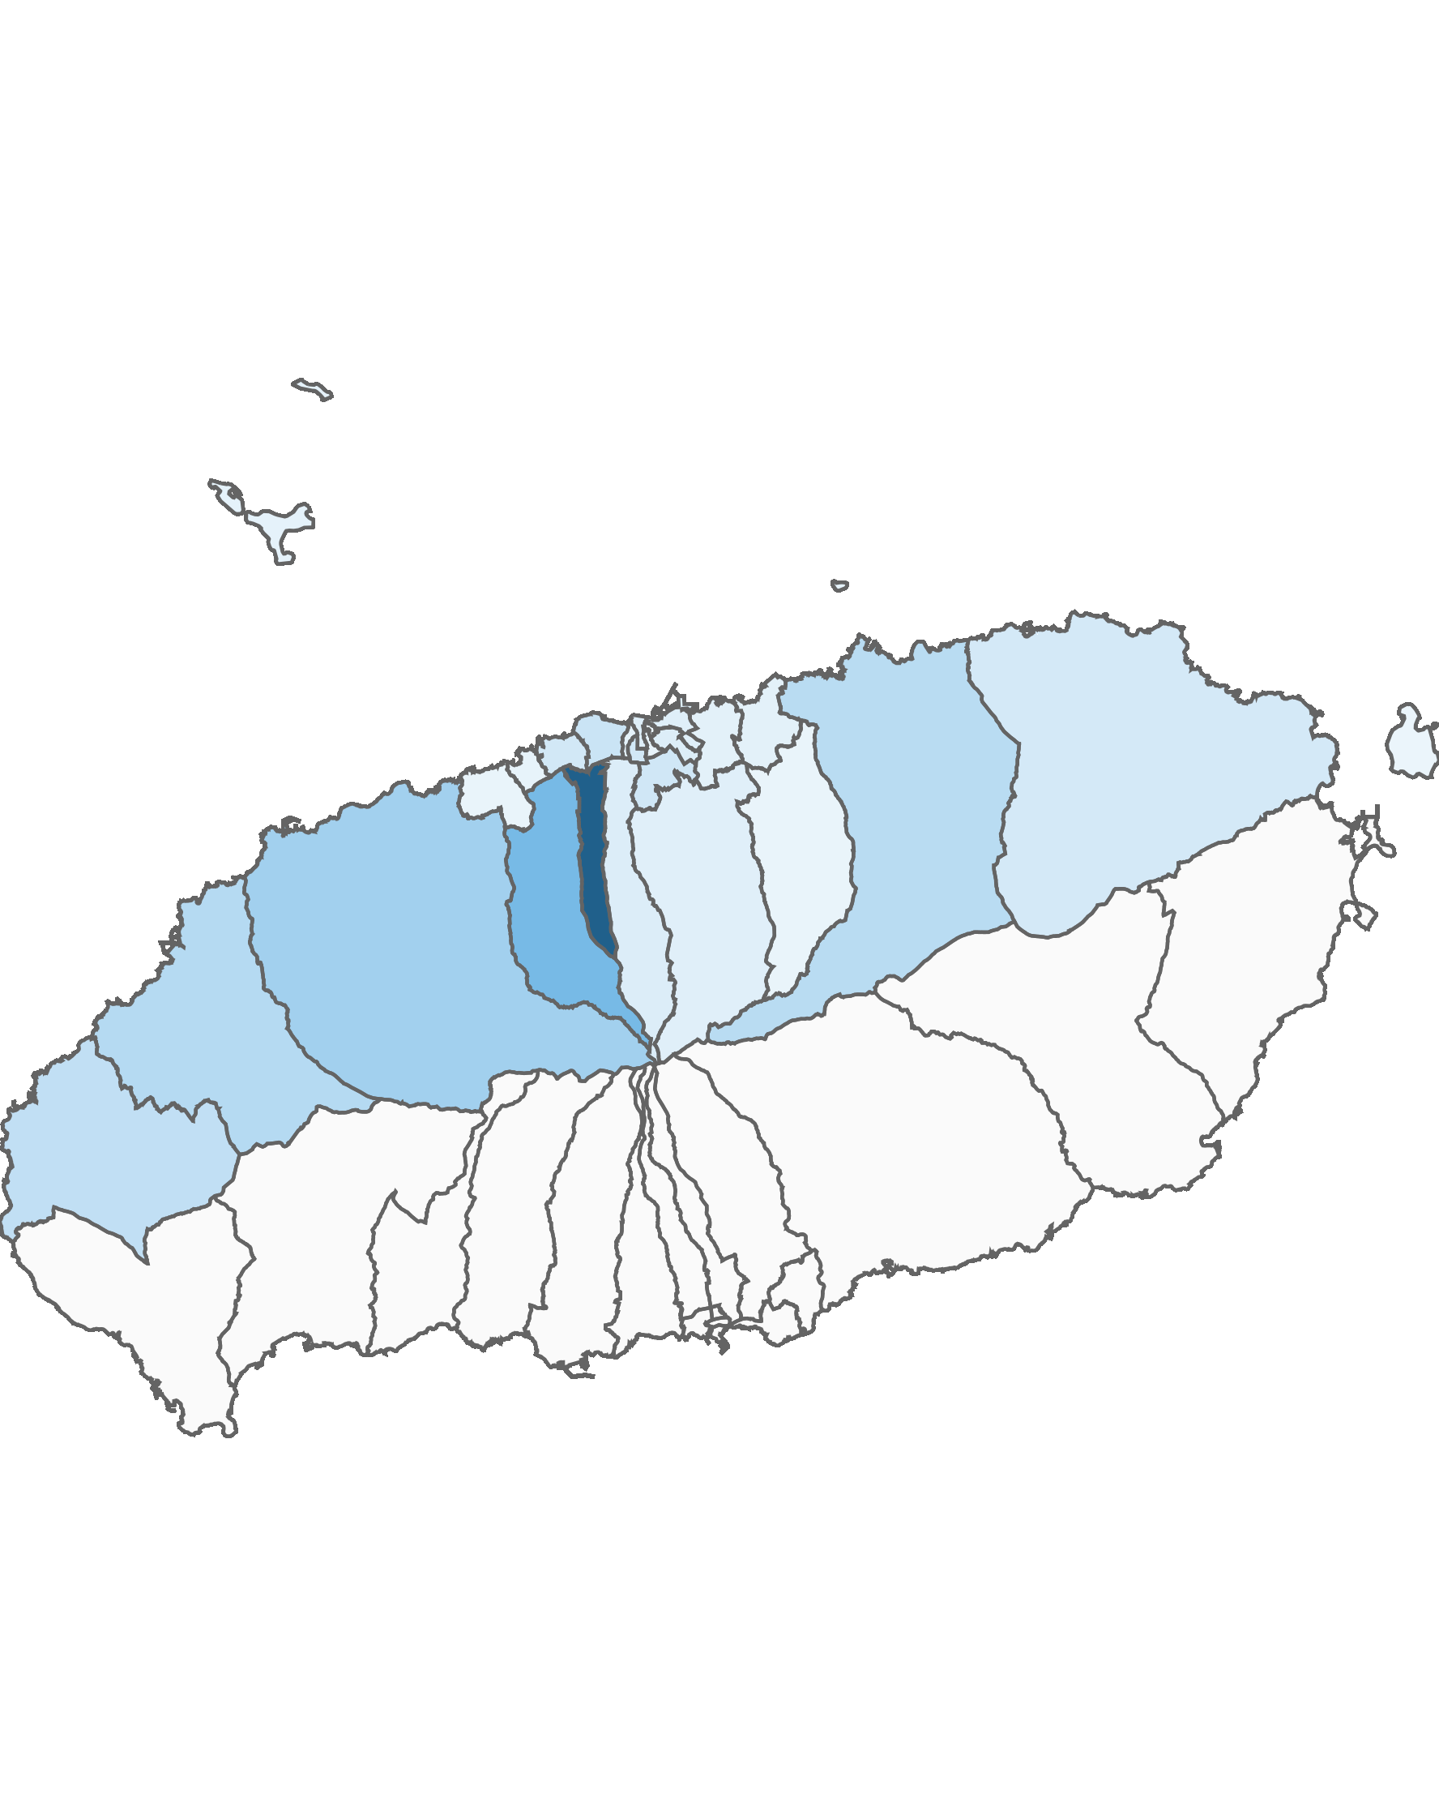
02. 제주시 방문객 분석
4.3 제주시 행정동별 외국인 방문객 – 전체 행정동
2020년 06월 : 5,618명
(단위:명)
순위 | 시군명 | 행정동명 | 2019년 06월 |  | 2020년 06월 |  | 증감률
 |  |  | 인구(명) | 비율(%) | 인구(명) | 비율(%)
제주시 | 1위 | 연동 | 57,935 | 30 | 1,508 | 26.8 | -97.4
제주시 | 2위 | 노형동 | 24,932 | 12.9 | 647 | 11.5 | -97.4
제주시 | 3위 | 애월읍 | 15,889 | 8.2 | 453 | 8.1 | -97.1
제주시 | 4위 | 한림읍 | 9,628 | 5 | 352 | 6.3 | -96.3
제주시 | 5위 | 조천읍 | 7,694 | 4 | 328 | 5.8 | -95.7
제주시 | 6위 | 한경면 | 8,166 | 4.2 | 286 | 5.1 | -96.5
제주시 | 7위 | 용담2동 | 8,827 | 4.6 | 231 | 4.1 | -97.4
제주시 | 8위 | 이도2동 | 6,730 | 3.5 | 190 | 3.4 | -97.2
제주시 | 9위 | 도두동 | 7,387 | 3.8 | 182 | 3.2 | -97.5
제주시 | 10위 | 삼도1동 | 5,792 | 3 | 181 | 3.2 | -96.9
제주시 | 11위 | 구좌읍 | 4,473 | 2.3 | 169 | 3 | -96.2
제주시 | 12위 | 오라동 | 5,474 | 2.8 | 118 | 2.1 | -97.8
제주시 | 13위 | 일도2동 | 3,697 | 1.9 | 113 | 2 | -96.9
제주시 | 14위 | 삼도2동 | 3,639 | 1.9 | 111 | 2 | -96.9
제주시 | 15위 | 건입동 | 3,246 | 1.7 | 101 | 1.8 | -96.9
제주시 | 16위 | 아라동 | 3,196 | 1.7 | 96 | 1.7 | -97
제주시 | 17위 | 화북동 | 2,163 | 1.1 | 80 | 1.4 | -96.3
제주시 | 18위 | 삼양동 | 1,266 | 0.7 | 76 | 1.4 | -94
제주시 | 19위 | 추자면 | 619 | 0.3 | 68 | 1.2 | -89
제주시 | 20위 | 용담1동 | 2,337 | 1.2 | 67 | 1.2 | -97.1
제주시 | 21위 | 이도1동 | 1,861 | 1 | 54 | 1 | -97.1
제주시 | 22위 | 이호동 | 2,886 | 1.5 | 53 | 0.9 | -98.2
제주시 | 23위 | 봉개동 | 1,103 | 0.6 | 42 | 0.7 | -96.2
제주시 | 24위 | 외도동 | 1,540 | 0.8 | 42 | 0.7 | -97.3
제주시 | 25위 | 일도1동 | 1,208 | 0.6 | 36 | 0.6 | -97
제주시 | 26위 | 우도면 | 1,621 | 0.8 | 34 | 0.6 | -97.9
총인구 |  |  | 193,309 | 100 | 5,618 | 100 | -97.1
2020년 06월 기준 행정동 단위 외국인 방문객
높음
낮음
※ 행정동 방문객 (등간격 분류)

Slide 25
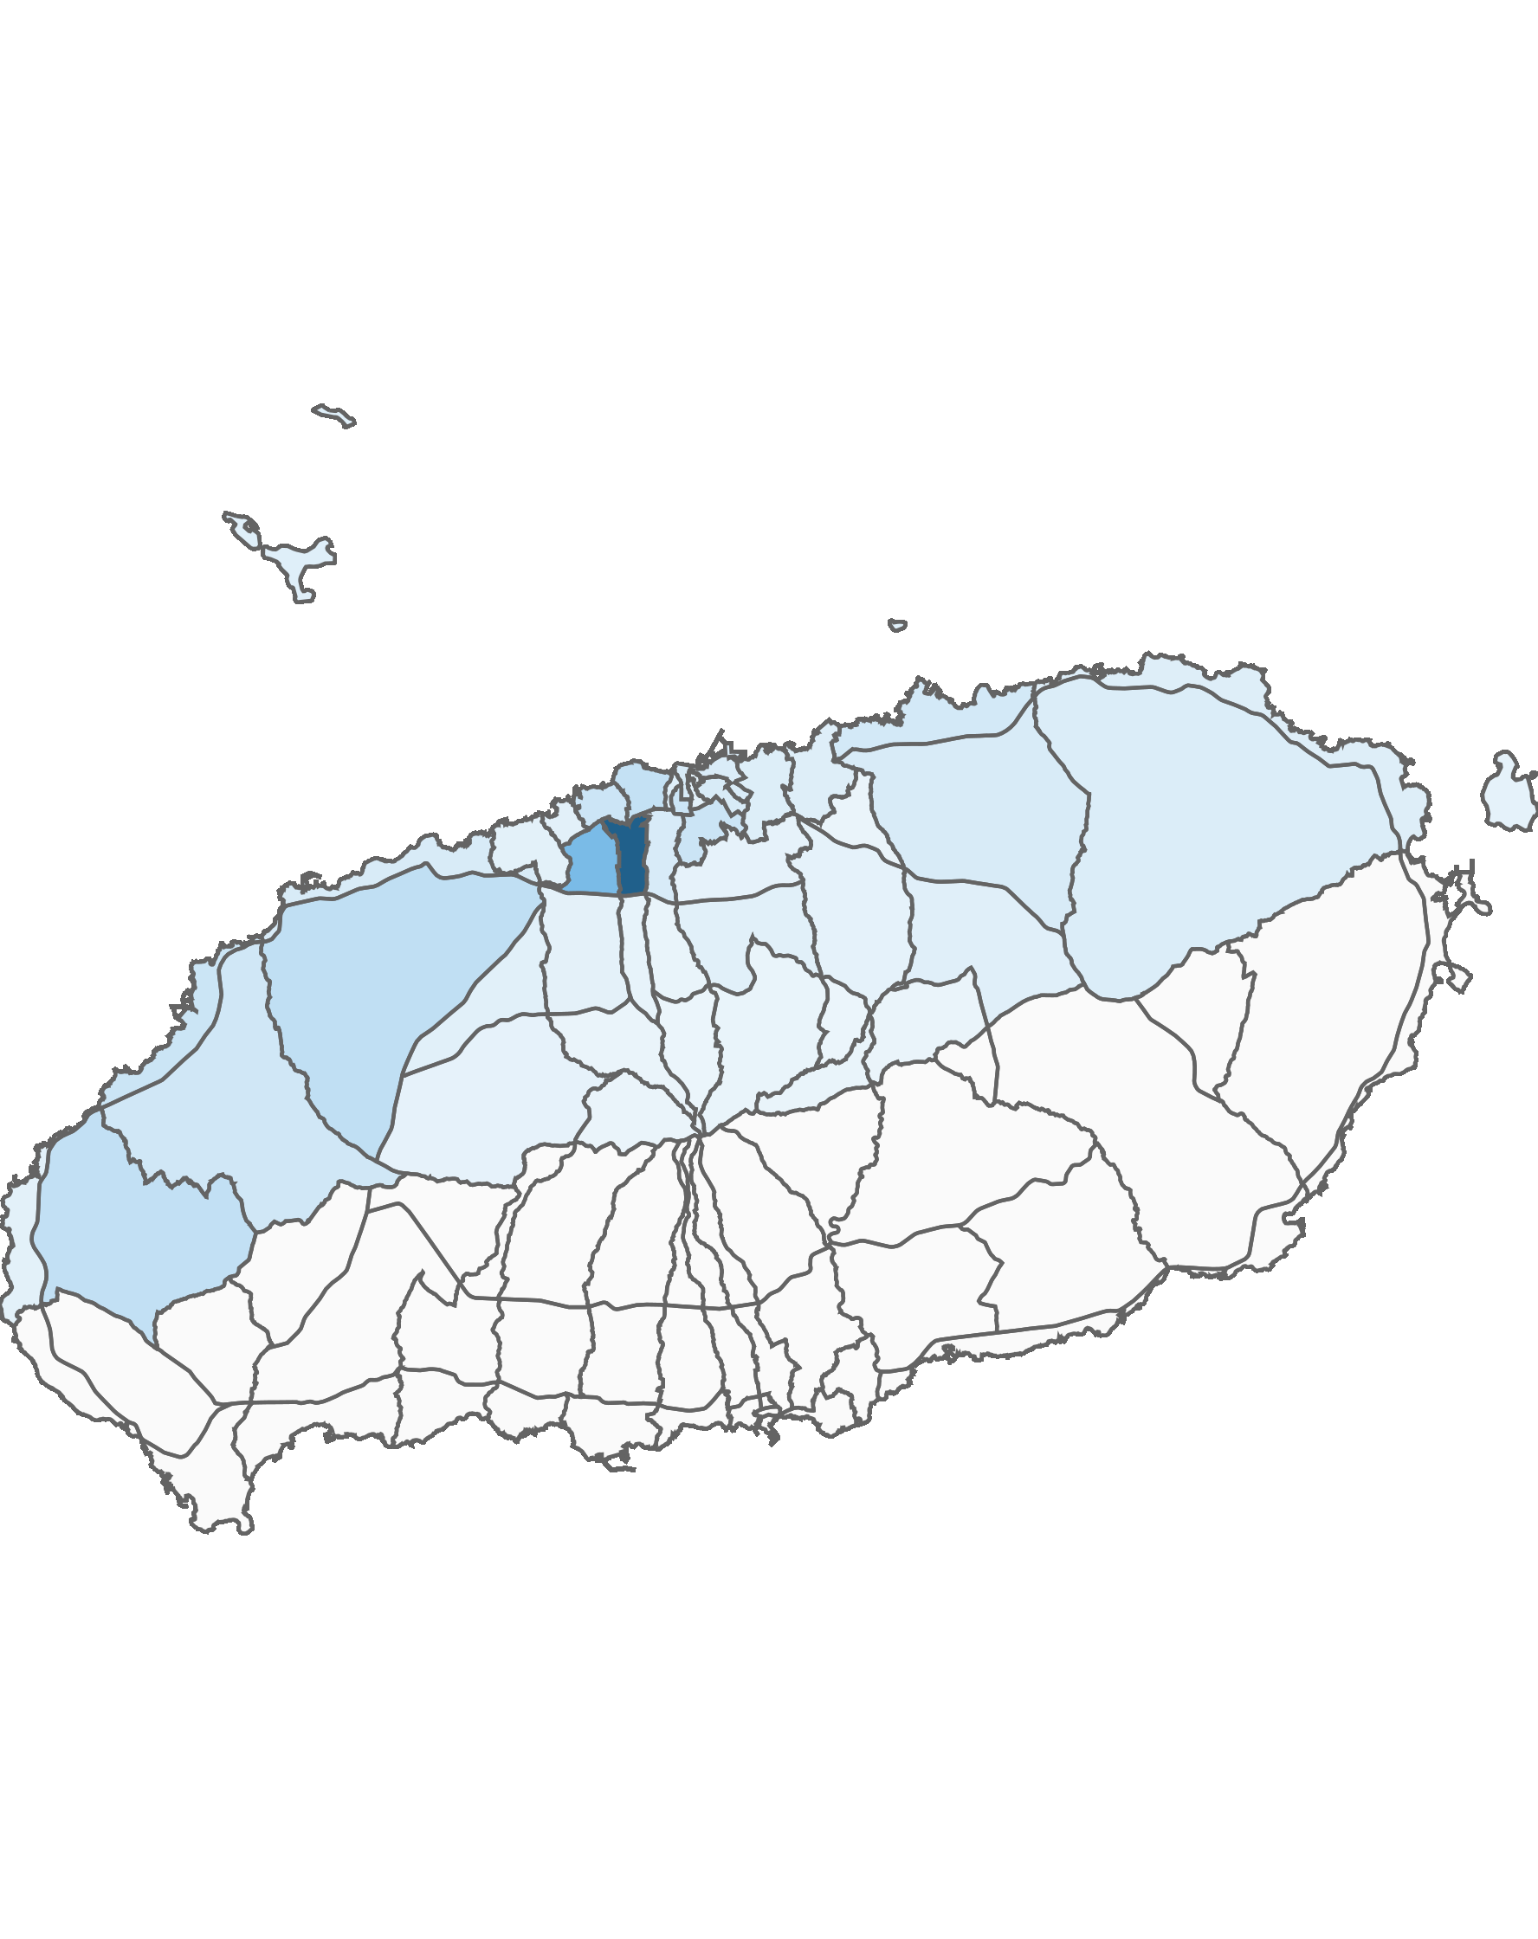
02. 제주시 방문객 분석
4.4 제주시 블록 단위 외국인 방문객 – 상위 15위
2020년 06월 : 5,618명
(단위:명)
순위 | 순위 | 블록명 | 2019년 06월 |  | 2020년 06월 |  | 증감률
 |  |  | 인구(명) | 비율(%) | 인구(명) | 비율(%)
제주시 | 1위 | 연동 | 57,030 | 29.5 | 1,487 | 26.5 | -97.4
 | 2위 | 노형 | 23,238 | 12 | 607 | 10.8 | -97.4
 | 3위 | 애월중산간(저) | 8,863 | 4.6 | 259 | 4.6 | -97.1
 | 4위 | 한경중산간 | 7,047 | 3.6 | 244 | 4.3 | -96.5
 | 5위 | 용담2 | 8,827 | 4.6 | 231 | 4.1 | -97.4
 | 6위 | 이도2 | 6,730 | 3.5 | 190 | 3.4 | -97.2
 | 7위 | 한림해안 | 4,393 | 2.3 | 189 | 3.4 | -95.7
 | 8위 | 도두 | 7,387 | 3.8 | 182 | 3.2 | -97.5
 | 9위 | 삼도1 | 5,792 | 3 | 181 | 3.2 | -96.9
 | 10위 | 한림중산간 | 5,235 | 2.7 | 163 | 2.9 | -96.9
 | 11위 | 조천해안 | 3,136 | 1.6 | 141 | 2.5 | -95.5
 | 12위 | 일도2 | 3,697 | 1.9 | 113 | 2 | -96.9
 | 13위 | 삼도2 | 3,639 | 1.9 | 111 | 2 | -96.9
 | 14위 | 애월해안 | 3,331 | 1.7 | 111 | 2 | -96.7
 | 15위 | 조천중산간 | 2,387 | 1.2 | 111 | 2 | -95.3
총인구 |  |  | 193,309 | 100 | 5,618 | 100 | -97.1
2020년 06월 기준 블록 단위 외국인 방문객
높음
낮음
※ 블록 방문객 (등간격 분류)

Slide 26
Chapter. 03
서귀포시 방문객 분석

Slide 27
03. 서귀포시 방문객 분석
1.1 월별 방문객 추이
내국인 전체 방문객
(단위:명)
인구(명) | 01월 | 02월 | 03월 | 04월 | 05월 | 06월 | 07월 | 08월 | 09월 | 10월 | 11월 | 12월 | 총합계
2019년 | 2,204,462 | 2,094,799 | 2,079,089 | 2,225,165 | 2,371,416 | 2,069,857 | 2,131,612 | 2,850,901 | 1,960,776 | 2,528,999 | 2,146,838 | 2,173,677 | 26,837,591
2020년 | 2,351,937 | 1,109,502 | 934,455 | 909,885 | 1,543,951 | 1,566,135
인구차이 | 147,475 | -985,297 | -1,144,634 | -1,315,280 | -827,465 | -503,722
증감률 | 6.7% | -47% | -55.1% | -59.1% | -34.9% | -24.3%

Slide 28
03. 서귀포시 방문객 분석
1.2 성·연령대별 방문객
2020년 06월 : 1,566,135명
(단위:명)
남자 | 10대 |  | 20대 |  | 30대 |  | 40대 |  | 50대 |  | 60대 |  | 70대 |  | 총 인구
 | 인구(명) | (%) | 인구(명) | (%) | 인구(명) | (%) | 인구(명) | (%) | 인구(명) | (%) | 인구(명) | (%) | 인구(명) | (%) | 인구(명) | (%)
2019년 | 176,240 | 18.1 | 140,082 | 14.4 | 216,880 | 22.3 | 195,072 | 20.1 | 142,598 | 14.7 | 71,368 | 7.3 | 30,678 | 3.2 | 972,918 | 100
2020년 | 100,029 | 13.4 | 125,556 | 16.8 | 188,745 | 25.2 | 144,505 | 19.3 | 115,013 | 15.4 | 55,625 | 7.4 | 19,783 | 2.6 | 749,256 | 100
인구차이 | -76,211 |  | -14,526 |  | -28,135 |  | -50,567 |  | -27,585 |  | -15,743 |  | -10,895 |  | -223,662
증감률 | -43.2% |  | -10.4% |  | -13% |  | -25.9% |  | -19.3% |  | -22.1% |  | -35.5% |  | -23%
여자 | 10대 |  | 20대 |  | 30대 |  | 40대 |  | 50대 |  | 60대 |  | 70대 |  | 총 인구
 | 인구(명) | (%) | 인구(명) | (%) | 인구(명) | (%) | 인구(명) | (%) | 인구(명) | (%) | 인구(명) | (%) | 인구(명) | (%) | 인구(명) | (%)
2019년 | 174,653 | 15.9 | 180,331 | 16.4 | 251,498 | 22.9 | 192,139 | 17.5 | 164,393 | 15 | 85,275 | 7.8 | 48,650 | 4.4 | 1,096,939 | 100
2020년 | 102,179 | 12.5 | 151,090 | 18.5 | 202,352 | 24.8 | 136,953 | 16.8 | 133,570 | 16.4 | 62,084 | 7.6 | 28,651 | 3.5 | 816,879 | 100
인구차이 | -72,474 |  | -29,241 |  | -49,146 |  | -55,186 |  | -30,823 |  | -23,191 |  | -19,999 |  | -280,060
증감률 | -41.5% |  | -16.2% |  | -19.5% |  | -28.7% |  | -18.7% |  | -27.2% |  | -41.1% |  | -25.5%

Slide 29
03. 서귀포시 방문객 분석
1.3 성별 및 연령대별 방문객
2020년 06월 : 1,566,135명
(단위:명)
구분 | 남자 |  | 여자 |  | 총 인구
 | 인구(명) | (%) | 인구(명) | (%) | 인구(명) | (%)
2019년 | 972,918 | 47 | 1,096,939 | 53 | 2,069,857 | 100
2020년 | 749,256 | 47.8 | 816,879 | 52.2 | 1,566,135 | 100
인구차이 | -223,662 |  | -280,060 |  | -503,722 | 0
증감률 | -23% |  | -25.5% |  | -24.3% | 0%
(단위:명)
구분 | 10대 |  | 20대 |  | 30대 |  | 40대 |  | 50대 |  | 60대 |  | 70대 |  | 총 인구
 | 인구(명) | (%) | 인구(명) | (%) | 인구(명) | (%) | 인구(명) | (%) | 인구(명) | (%) | 인구(명) | (%) | 인구(명) | (%) | 인구(명) | (%)
2019년 | 350,893 | 17 | 320,413 | 15.5 | 468,378 | 22.6 | 387,211 | 18.7 | 306,991 | 14.8 | 156,643 | 7.6 | 79,328 | 3.8 | 2,069,857 | 100
2020년 | 202,208 | 12.9 | 276,646 | 17.7 | 391,097 | 25 | 281,458 | 18 | 248,583 | 15.9 | 117,709 | 7.5 | 48,434 | 3.1 | 1,566,135 | 100
인구차이 | -148,685 |  | -43,767 |  | -77,281 |  | -105,753 |  | -58,408 |  | -38,934 |  | -30,894 |  | -503,722
증감률 | -42.4% |  | -13.7% |  | -16.5% |  | -27.3% |  | -19% |  | -24.9% |  | -38.9% |  | -24.3%

Slide 30

03. 서귀포시 방문객 분석
2.1 시도 유입지별 방문객
2020년 06월 : 1,566,135명
(단위:명)
순위 | 시도명 | 2019년 06월 |  | 2020년 06월 |  | 인구차이 | 증감률
 |  | 인구(명) | 비율(%) | 인구(명) | 비율(%)
1위 | 서울 | 488,498 | 23.6 | 416,664 | 26.6 | -71,834 | -14.7
2위 | 경기 | 527,030 | 25.5 | 404,904 | 25.9 | -122,126 | -23.2
3위 | 부산 | 130,726 | 6.3 | 114,266 | 7.3 | -16,460 | -12.6
4위 | 인천 | 114,641 | 5.5 | 95,110 | 6.1 | -19,531 | -17
5위 | 대구 | 94,146 | 4.5 | 81,446 | 5.2 | -12,700 | -13.5
6위 | 경남 | 117,735 | 5.7 | 79,618 | 5.1 | -38,117 | -32.4
7위 | 경북 | 79,802 | 3.9 | 55,292 | 3.5 | -24,510 | -30.7
8위 | 광주 | 78,333 | 3.8 | 52,295 | 3.3 | -26,038 | -33.2
9위 | 충남 | 74,064 | 3.6 | 46,109 | 2.9 | -27,955 | -37.7
10위 | 충북 | 57,048 | 2.8 | 38,990 | 2.5 | -18,058 | -31.7
11위 | 대전 | 65,362 | 3.2 | 38,651 | 2.5 | -26,711 | -40.9
12위 | 전남 | 72,777 | 3.5 | 37,826 | 2.4 | -34,951 | -48
13위 | 전북 | 64,687 | 3.1 | 32,704 | 2.1 | -31,983 | -49.4
14위 | 강원 | 44,855 | 2.2 | 31,742 | 2 | -13,113 | -29.2
15위 | 울산 | 47,826 | 2.3 | 31,565 | 2 | -16,261 | -34
16위 | 세종 | 12,327 | 0.6 | 8,953 | 0.6 | -3,374 | -27.4
총인구 |  | 2,069,857 | 100 | 1,566,135 | 100 | -503,722 | -24.3
높음
낮음
※ 시도별 방문객 (등간격 분류)

Slide 31

03. 서귀포시 방문객 분석
2.2 시군 유입지별 방문객
2020년 06월 : 1,566,135명
(단위:명)
2019년 06월 |  |  |  |  | 2020년 06월
순위 | 시도 명 | 시군 명 | 인구(명) | 비율(%) | 순위 | 시도 명 | 시군 명 | 인구(명) | 비율(%)
1위 | 경기 | 수원시 | 53,373 | 2.6 | 1위 | 경기 | 고양시 | 44,343 | 2.8
2위 | 경기 | 성남시 | 48,904 | 2.4 | 2위 | 경기 | 성남시 | 42,098 | 2.7
3위 | 경기 | 용인시 | 48,771 | 2.4 | 3위 | 경기 | 수원시 | 37,210 | 2.4
4위 | 경기 | 고양시 | 46,885 | 2.3 | 4위 | 경기 | 용인시 | 35,121 | 2.2
5위 | 경남 | 창원시 | 41,874 | 2 | 5위 | 서울 | 강남구 | 34,477 | 2.2
6위 | 서울 | 강남구 | 37,233 | 1.8 | 6위 | 경남 | 창원시 | 30,845 | 2
7위 | 충북 | 청주시 | 35,638 | 1.7 | 7위 | 서울 | 송파구 | 30,179 | 1.9
8위 | 서울 | 송파구 | 35,040 | 1.7 | 8위 | 경기 | 부천시 | 28,572 | 1.8
9위 | 경기 | 부천시 | 34,927 | 1.7 | 9위 | 서울 | 서초구 | 26,789 | 1.7
10위 | 서울 | 서초구 | 30,585 | 1.5 | 10위 | 충북 | 청주시 | 26,054 | 1.7
11위 | 서울 | 강서구 | 28,134 | 1.4 | 11위 | 서울 | 강서구 | 25,359 | 1.6
12위 | 전북 | 전주시 | 27,402 | 1.3 | 12위 | 인천 | 서구 | 20,071 | 1.3
13위 | 경기 | 화성시 | 26,640 | 1.3 | 13위 | 서울 | 마포구 | 19,930 | 1.3
14위 | 경기 | 안양시 | 25,920 | 1.3 | 14위 | 대구 | 수성구 | 19,690 | 1.3
15위 | 충남 | 천안시 | 24,993 | 1.2 | 15위 | 경기 | 화성시 | 19,627 | 1.3
기타 |  |  | 1,523,538 | 73.6 | 기타 |  |  | 1,125,770 | 71.9
총인구 |  |  | 2,069,857 | 100 | 총인구 |  |  | 1,566,135 | 100
수도권 단위 방문객
높음
낮음
※ 수도권 시군구별 방문객 (등간격 분류)

Slide 32
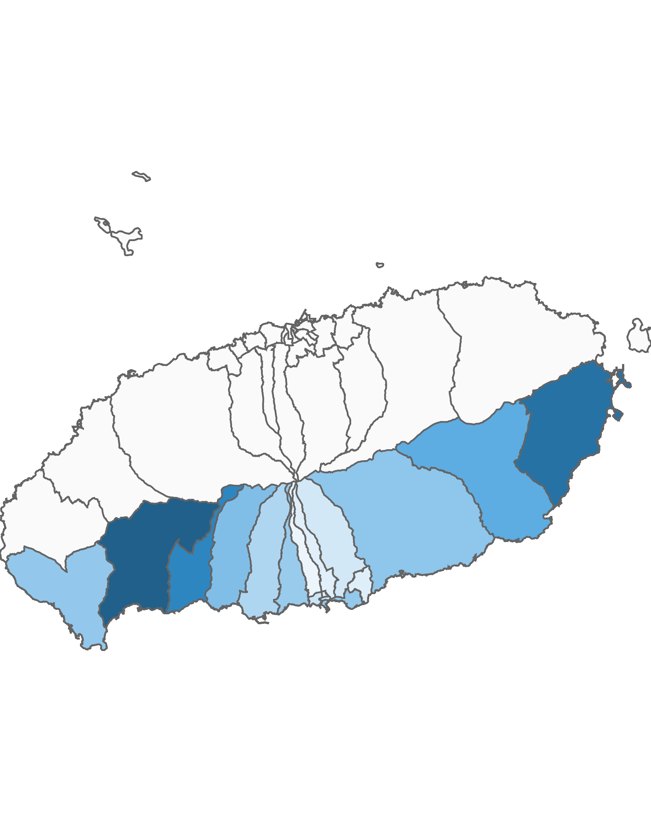
03. 서귀포시 방문객 분석
3.1 서귀포시 행정동별 방문객 – 전체 행정동
2020년 06월
(단위:명)
순위 |  | 행정동명 | 2019년 06월 |  | 2020년 06월 |  | 증감률
 |  |  | 인구(명) | 비율(%) | 인구(명) | 비율(%)
서귀포시 | 1위 | 안덕면 | 580,835 | 13.7 | 522,294 | 16.3 | -10.1
 | 2위 | 성산읍 | 662,421 | 15.6 | 463,903 | 14.5 | -30
 | 3위 | 예래동 | 487,921 | 11.5 | 394,419 | 12.3 | -19.2
 | 4위 | 표선면 | 416,969 | 9.8 | 271,795 | 8.5 | -34.8
 | 5위 | 중문동 | 352,930 | 8.3 | 219,600 | 6.9 | -37.8
 | 6위 | 남원읍 | 268,745 | 6.3 | 196,191 | 6.1 | -27
 | 7위 | 대정읍 | 302,983 | 7.1 | 189,921 | 5.9 | -37.3
 | 8위 | 송산동 | 240,876 | 5.7 | 188,671 | 5.9 | -21.7
 | 9위 | 대륜동 | 241,713 | 5.7 | 181,110 | 5.7 | -25.1
 | 10위 | 대천동 | 180,975 | 4.3 | 145,291 | 4.5 | -19.7
 | 11위 | 정방동 | 102,389 | 2.4 | 90,862 | 2.8 | -11.3
 | 12위 | 천지동 | 107,218 | 2.5 | 87,003 | 2.7 | -18.9
 | 13위 | 영천동 | 93,298 | 2.2 | 75,900 | 2.4 | -18.6
 | 14위 | 효돈동 | 53,088 | 1.2 | 49,666 | 1.6 | -6.4
 | 15위 | 동홍동 | 69,450 | 1.6 | 47,290 | 1.5 | -31.9
 | 16위 | 중앙동 | 60,993 | 1.4 | 45,590 | 1.4 | -25.3
 | 17위 | 서홍동 | 29,301 | 0.7 | 26,169 | 0.8 | -10.7
총인구 |  |  | 4,252,105 | 100 | 3,195,675 | 100 | -24.8
2020년 06월 기준 행정동 단위 방문객
높음
낮음
※ 행정동 방문객 (등간격 분류)

Slide 33
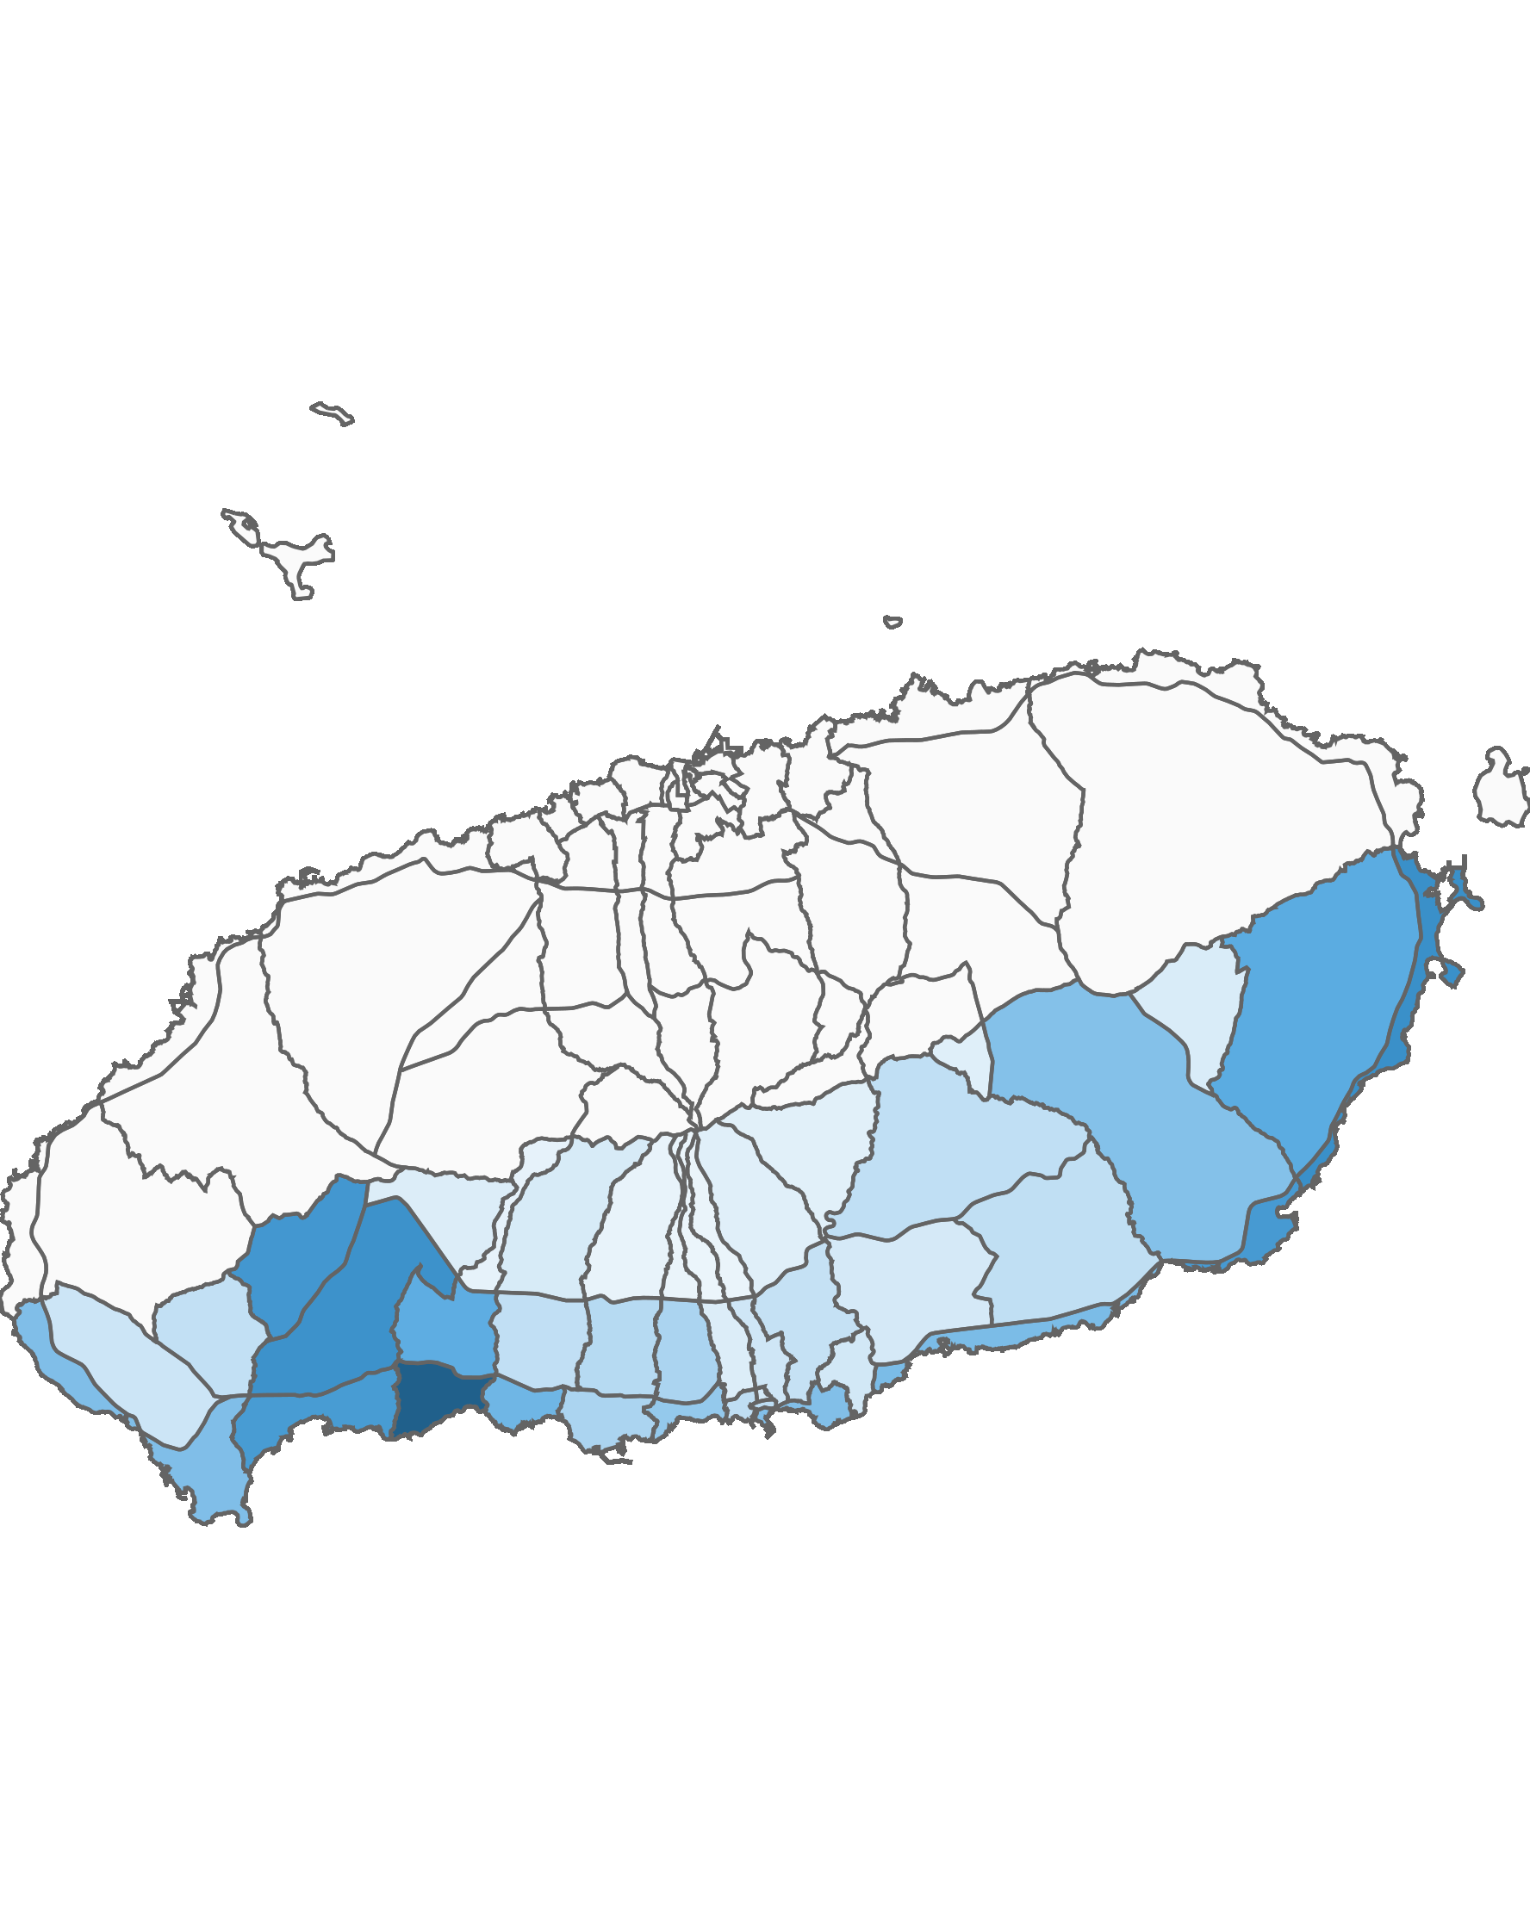
03. 서귀포시 방문객 분석
3.2 서귀포시 블록 단위 방문객 – 상위 15위
2020년 06월 : 3,817,260명
(단위:명)
순위 | 순위 | 블록명 | 2019년 06월 |  | 2020년 06월 |  | 증감률
 |  |  | 인구(명) | 비율(%) | 인구(명) | 비율(%)
서귀포시 | 1위 | 예래해안 | 452,992 | 10 | 489,319 | 12.8 | 8
 | 2위 | 성산해안 | 536,771 | 11.9 | 333,463 | 8.7 | -37.9
 | 3위 | 안덕중산간 | 372,823 | 8.2 | 327,022 | 8.6 | -12.3
 | 4위 | 서광 | 304,592 | 6.7 | 310,781 | 8.1 | 2
 | 5위 | 표선해안 | 332,646 | 7.4 | 301,554 | 7.9 | -9.3
 | 6위 | 안덕해안 | 283,248 | 6.3 | 296,608 | 7.8 | 4.7
 | 7위 | 성산중산간 | 276,506 | 6.1 | 248,255 | 6.5 | -10.2
 | 8위 | 예래중산간 | 210,536 | 4.7 | 241,952 | 6.3 | 14.9
 | 9위 | 중문해안 | 335,158 | 7.4 | 216,859 | 5.7 | -35.3
 | 10위 | 남원해안 | 230,758 | 5.1 | 198,723 | 5.2 | -13.9
 | 11위 | 대정해안 | 286,702 | 6.3 | 190,951 | 5 | -33.4
 | 12위 | 송산 | 240,876 | 5.3 | 188,671 | 4.9 | -21.7
 | 13위 | 표선중산간 | 225,952 | 5 | 184,554 | 4.8 | -18.3
 | 14위 | 대륜 | 264,912 | 5.9 | 161,575 | 4.2 | -39
 | 15위 | 대륜중산간 | 168,177 | 3.7 | 126,973 | 3.3 | -24.5
상위 15위 전체 인구 |  |  | 4,522,649 | 100 | 3,817,260 | 100 | -15.6
2020년 06월 기준 블록 단위 방문객
높음
낮음
※ 블록 방문객 (등간격 분류)

Slide 34
03. 서귀포시 방문객 분석
4.1 월별 외국인 방문객 추이
외국인 전체 방문객
(단위:명)
인구(명) | 01월 | 02월 | 03월 | 04월 | 05월 | 06월 | 07월 | 08월 | 09월 | 10월 | 11월 | 12월 | 총합계
2019년 | 72,429 | 80,250 | 80,302 | 97,512 | 106,527 | 126,913 | 107,889 | 152,516 | 100,245 | 114,663 | 90,500 | 67,732 | 1,197,478
2020년 | 57,371 | 16,804 | 4,218 | 3,343 | 3,805 | 3,850
인구차이 | -15,058 | -63,446 | -76,084 | -94,169 | -102,722 | -123,063
증감률 | -20.8% | -79.1% | -94.7% | -96.6% | -96.4% | -97%

Slide 35
03. 서귀포시 방문객 분석
4.2 국적별 외국인 방문객
2020년 06월 : 3,850명
(단위:명)
2019년 06월 |  |  |  | 2020년 06월
순위 | 국적명 | 인구수 | 점유율 | 순위 | 국적명 | 인구수 | 점유율
1위 | 중국 | 60,952 | 48 | 1위 | 중국 | 1,253 | 32.5
2위 | 일본 | 29,622 | 23.3 | 2위 | 인도네시아 | 464 | 12.1
3위 | 홍콩 | 5,847 | 4.6 | 3위 | 미국 | 447 | 11.6
4위 | 대만 | 4,157 | 3.3 | 4위 | 필리핀 | 371 | 9.6
5위 | 베트남 | 3,590 | 2.8 | 5위 | 인도 | 226 | 5.9
6위 | 말레이시아 | 3,552 | 2.8 | 6위 | 네덜란드 | 191 | 5
7위 | 필리핀 | 3,550 | 2.8 | 7위 | 러시아 | 112 | 2.9
8위 | 인도네시아 | 2,548 | 2 | 8위 | 베트남 | 112 | 2.9
9위 | 미국 | 2,448 | 1.9 | 9위 | 미얀마 | 102 | 2.6
10위 | 싱가포르 | 1,426 | 1.1 | 10위 | 캐나다 | 93 | 2.4
11위 | 인도 | 1,314 | 1 | 11위 | 방글라데시 | 82 | 2.1
12위 | 우즈베키스탄 | 966 | 0.8 | 12위 | 일본 | 81 | 2.1
13위 | 러시아 | 843 | 0.7 | 13위 | 스리랑카 | 35 | 0.9
14위 | 몽골 | 746 | 0.6 | 14위 | 우즈베키스탄 | 34 | 0.9
15위 | 캐나다 | 515 | 0.4 | 15위 | 말레이시아 | 33 | 0.9
기타 |  | 4,837 | 3.8 | 기타 |  | 214 | 5.6
총 인구 |  | 126,913 | 100 | 총 인구 |  | 3,850 | 100

Slide 36
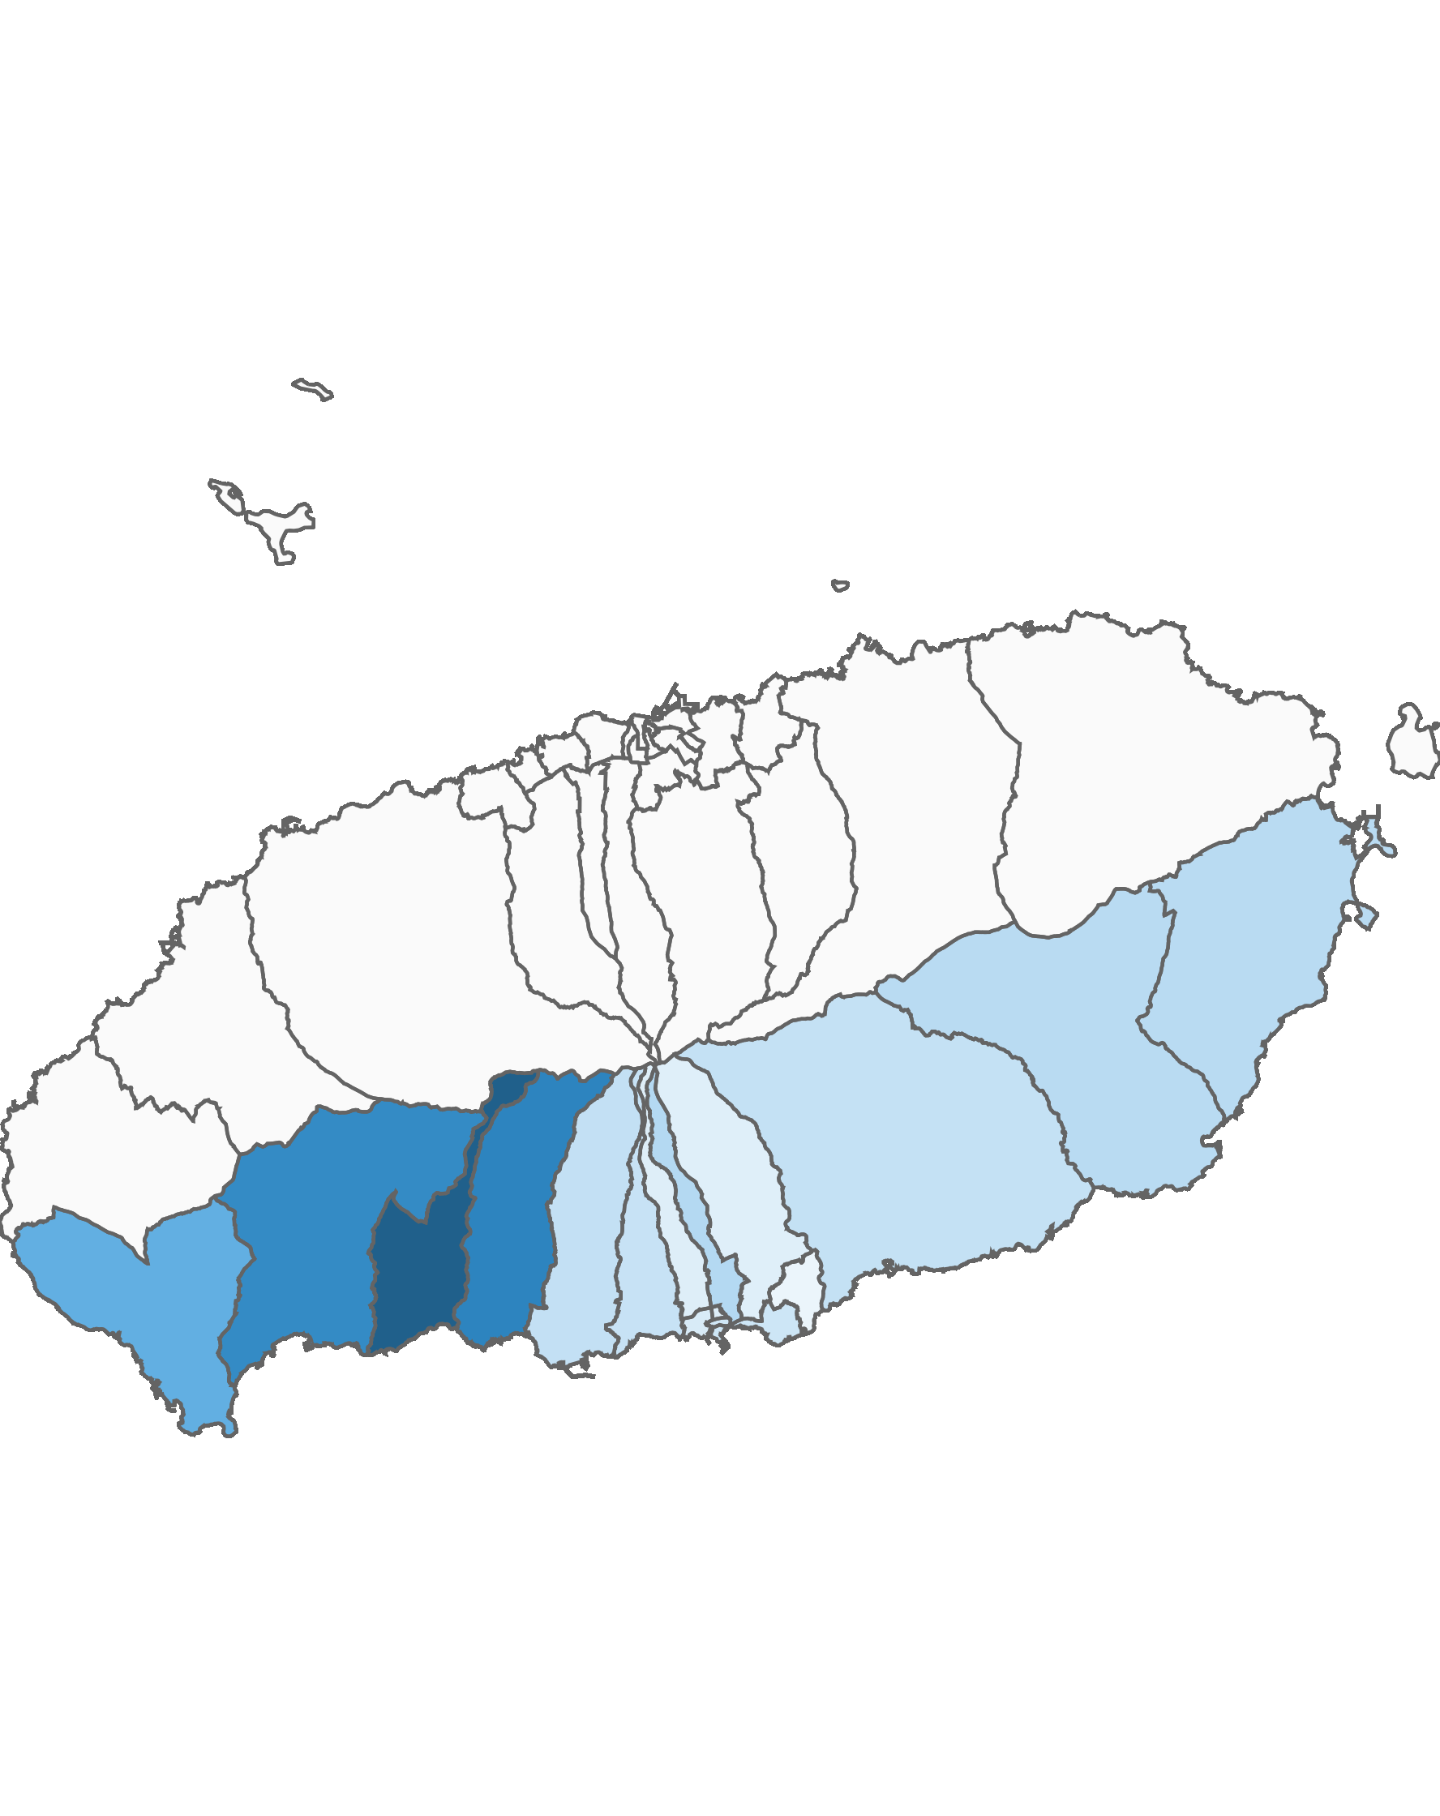
03. 서귀포시 방문객 분석
4.3 서귀포시 행정동별 외국인 방문객 – 전체 행정동
2020년 06월 : 3,850명
(단위:명)
순위 | 순위 | 행정동명 | 2019년 06월 |  | 2020년 06월 |  | 증감률
 |  |  | 인구(명) | 비율(%) | 인구(명) | 비율(%)
서귀포시 | 1위 | 예래동 | 23,518 | 18.5 | 819 | 21.3 | -96.5
제주시 | 2위 | 중문동 | 24,161 | 19 | 624 | 16.2 | -97.4
제주시 | 3위 | 안덕면 | 18,366 | 14.5 | 589 | 15.3 | -96.8
제주시 | 4위 | 대정읍 | 14,676 | 11.6 | 401 | 10.4 | -97.3
제주시 | 5위 | 동홍동 | 6,452 | 5.1 | 191 | 5 | -97
제주시 | 6위 | 성산읍 | 4,705 | 3.7 | 177 | 4.6 | -96.2
제주시 | 7위 | 표선면 | 4,907 | 3.9 | 176 | 4.6 | -96.4
제주시 | 8위 | 대천동 | 4,115 | 3.2 | 144 | 3.7 | -96.5
제주시 | 9위 | 남원읍 | 3,964 | 3.1 | 138 | 3.6 | -96.5
제주시 | 10위 | 대륜동 | 4,944 | 3.9 | 131 | 3.4 | -97.4
제주시 | 11위 | 송산동 | 3,735 | 2.9 | 110 | 2.9 | -97.1
제주시 | 12위 | 정방동 | 3,671 | 2.9 | 101 | 2.6 | -97.2
제주시 | 13위 | 천지동 | 3,147 | 2.5 | 75 | 1.9 | -97.6
제주시 | 14위 | 서홍동 | 2,326 | 1.8 | 56 | 1.5 | -97.6
제주시 | 15위 | 중앙동 | 2,149 | 1.7 | 54 | 1.4 | -97.5
제주시 | 16위 | 영천동 | 1,580 | 1.2 | 50 | 1.3 | -96.8
제주시 | 17위 | 효돈동 | 497 | 0.4 | 14 | 0.4 | -97.2
총인구 |  |  | 126,913 | 100 | 3,850 | 100 | -97
2020년 06월 기준 행정동 단위 외국인 방문객
높음
낮음
※ 행정동 방문객 (등간격 분류)

Slide 37
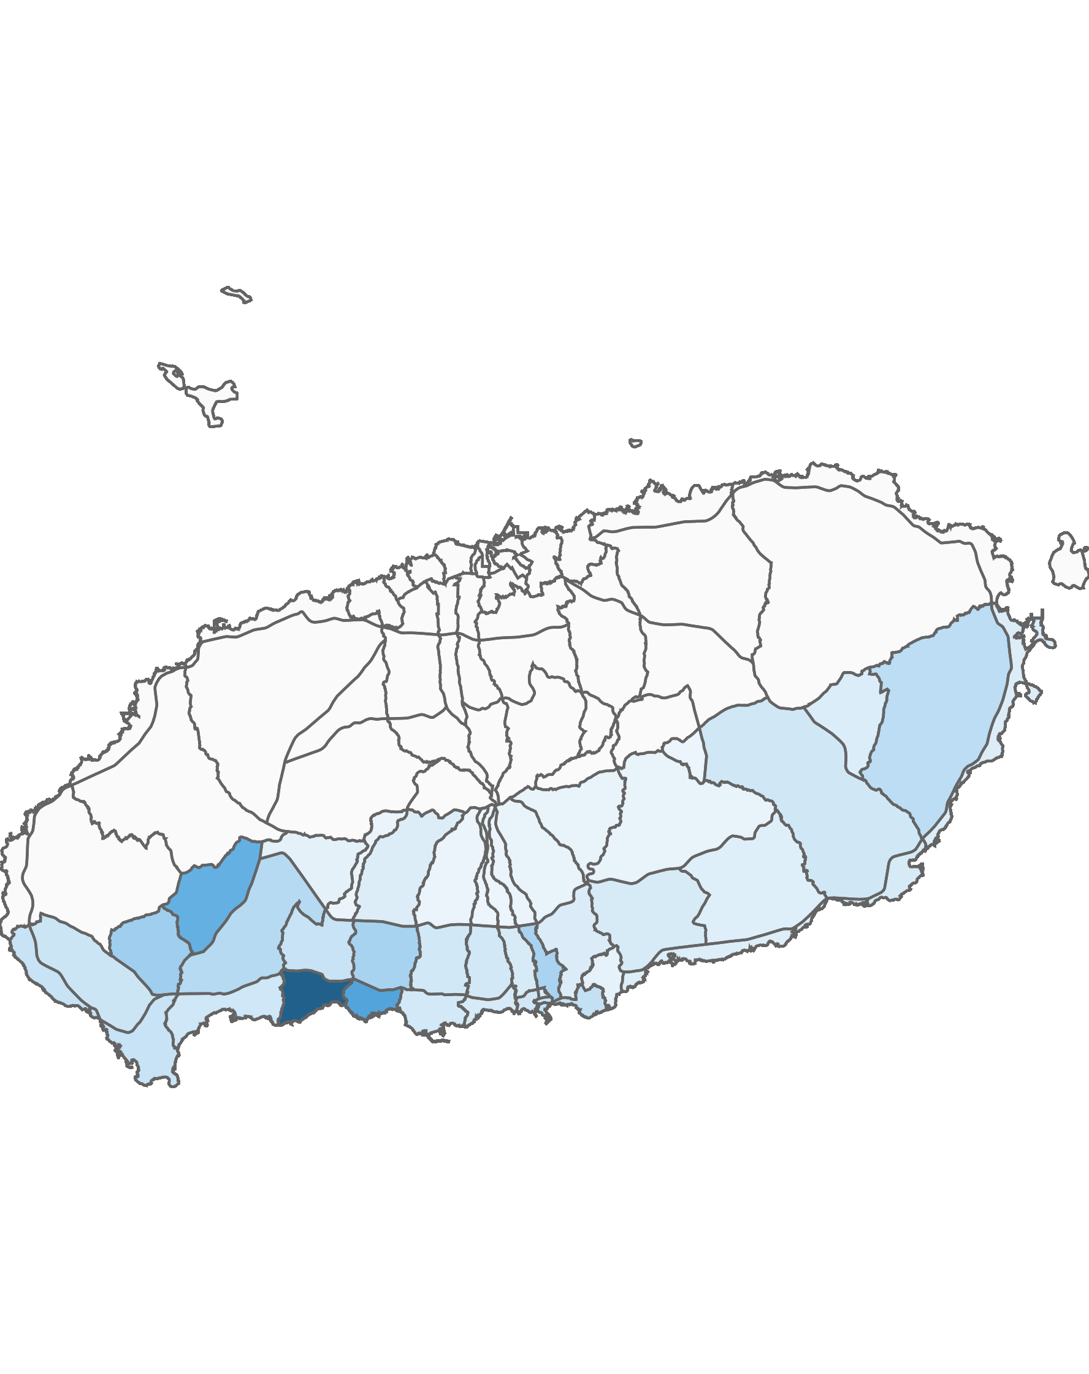
03. 서귀포시 방문객 분석
4.4 서귀포시 블록 단위 외국인 방문객 – 상위 15위
2020년 06월 : 3,850명
(단위:명)
순위 | 순위 | 블록명 | 2019년 06월 |  | 2020년 06월 |  | 증감률
 |  |  | 인구(명) | 비율(%) | 인구(명) | 비율(%)
서귀포시 | 1위 | 예래해안 | 20,028 | 15.8 | 715 | 18.6 | -96.4
제주시 | 2위 | 중문해안 | 14,715 | 11.6 | 394 | 10.2 | -97.3
제주시 | 3위 | 서광 | 11,128 | 8.8 | 340 | 8.8 | -96.9
제주시 | 4위 | 영어교육도시 | 6,963 | 5.5 | 211 | 5.5 | -97
제주시 | 5위 | 중문중산간 | 7,720 | 6.1 | 190 | 4.9 | -97.5
제주시 | 6위 | 동홍 | 6,388 | 5 | 188 | 4.9 | -97.1
제주시 | 7위 | 안덕중산간 | 4,207 | 3.3 | 152 | 3.9 | -96.4
제주시 | 8위 | 성산중산간 | 3,557 | 2.8 | 134 | 3.5 | -96.2
제주시 | 9위 | 송산 | 3,735 | 2.9 | 110 | 2.9 | -97.1
제주시 | 10위 | 예래중산간 | 3,338 | 2.6 | 102 | 2.6 | -96.9
제주시 | 11위 | 정방 | 3,671 | 2.9 | 101 | 2.6 | -97.2
제주시 | 12위 | 대정해안 | 4,295 | 3.4 | 99 | 2.6 | -97.7
제주시 | 13위 | 대정중산간 | 3,418 | 2.7 | 91 | 2.4 | -97.3
제주시 | 14위 | 안덕해안 | 2,247 | 1.8 | 79 | 2.1 | -96.5
제주시 | 15위 | 표선중산간 | 2,051 | 1.6 | 76 | 2 | -96.3
총인구 |  |  | 126,913 | 100 | 3,850 | 100 | -97
2020년 06월 기준 블록 단위 외국인 방문객
높음
낮음
※ 블록 방문객 (등간격 분류)

Slide 38
Chapter. 04
행정동 단위 방문객 분석

Slide 39
04. 행정동 단위 방문객 분석
1.1 총 방문객 : 상위 15위
2020년 06월 기준
(단위:명)
순위 | 시군구명 | 행정동명 | 2020년 06월
 |  |  | 인구(명) | 비율(%)
1 | 제주시 | 용담2동 | 1,022,965 | 12
2 | 제주시 | 애월읍 | 640,002 | 7.5
3 | 서귀포시 | 안덕면 | 522,294 | 6.1
4 | 서귀포시 | 성산읍 | 463,903 | 5.4
5 | 제주시 | 조천읍 | 458,533 | 5.4
6 | 제주시 | 연동 | 428,439 | 5
7 | 제주시 | 구좌읍 | 426,222 | 5
8 | 제주시 | 한림읍 | 422,955 | 5
9 | 서귀포시 | 예래동 | 394,419 | 4.6
10 | 제주시 | 노형동 | 320,485 | 3.8
11 | 서귀포시 | 표선면 | 271,795 | 3.2
12 | 서귀포시 | 중문동 | 219,600 | 2.6
13 | 서귀포시 | 남원읍 | 196,191 | 2.3
14 | 서귀포시 | 대정읍 | 189,921 | 2.2
15 | 서귀포시 | 송산동 | 188,671 | 2.2
기타 |  |  | 2,354,563 | 27.6
합계 |  |  | 8,520,958 | 100
2020년 06월 기준 : 행정동 단위 방문객 수
높음
낮음
※ 행정동 방문객 (등간격 분류)

Slide 40
04. 행정동 단위 방문객 분석
1.2 전년 대비 총 방문객 증감률
증가율 : 상위 15위
(단위:명)
감소율 : 상위 15위
(단위:명)
순위 | 시군명 | 행정동명 | 2019년 06월 | 2020년 06월 | 인구차이 | 증가율
1 | 제주시 | 외도동 | 60,847 | 85,868 | 25,021 | 41.12
2 | 제주시 | 일도1동 | 43,467 | 59,308 | 15,841 | 36.44
3 | 제주시 | 추자면 | 29,698 | 32,223 | 2,525 | 8.5
4 | 제주시 | 삼양동 | 42,217 | 45,145 | 2,928 | 6.94
5 | 제주시 | 노형동 | 302,440 | 320,485 | 18,045 | 5.97
6 | 제주시 | 화북동 | 40,045 | 41,129 | 1,084 | 2.71
7 | 제주시 | 이도2동 | 152,044 | 150,832 | -1,212 | -0.8
8 | 서귀포시 | 효돈동 | 53,088 | 49,666 | -3,422 | -6.45
9 | 서귀포시 | 안덕면 | 580,835 | 522,294 | -58,541 | -10.08
10 | 제주시 | 오라동 | 79,855 | 71,632 | -8,223 | -10.3
11 | 서귀포시 | 서홍동 | 29,301 | 26,169 | -3,132 | -10.69
12 | 서귀포시 | 정방동 | 102,389 | 90,862 | -11,527 | -11.26
13 | 제주시 | 한림읍 | 480,513 | 422,955 | -57,558 | -11.98
14 | 제주시 | 애월읍 | 728,333 | 640,002 | -88,331 | -12.13
15 | 제주시 | 한경면 | 214,142 | 187,518 | -26,624 | -12.43
순위 | 시군명 | 행정동명 | 2019년 06월 | 2020년 06월 | 인구차이 | 감소율
1 | 제주시 | 이도1동 | 109,088 | 44,809 | -64,279 | -58.92
2 | 제주시 | 삼도1동 | 34,691 | 15,916 | -18,775 | -54.12
3 | 제주시 | 봉개동 | 165,478 | 84,970 | -80,508 | -48.65
4 | 제주시 | 용담1동 | 22,650 | 13,160 | -9,490 | -41.9
5 | 서귀포시 | 중문동 | 352,930 | 219,600 | -133,330 | -37.78
6 | 서귀포시 | 대정읍 | 302,983 | 189,921 | -113,062 | -37.32
7 | 서귀포시 | 표선면 | 416,969 | 271,795 | -145,174 | -34.82
8 | 제주시 | 도두동 | 146,266 | 98,395 | -47,871 | -32.73
9 | 제주시 | 이호동 | 115,306 | 78,430 | -36,876 | -31.98
10 | 서귀포시 | 동홍동 | 69,450 | 47,290 | -22,160 | -31.91
11 | 제주시 | 우도면 | 131,858 | 90,283 | -41,575 | -31.53
12 | 제주시 | 일도2동 | 213,157 | 147,567 | -65,590 | -30.77
13 | 서귀포시 | 성산읍 | 662,421 | 463,903 | -198,518 | -29.97
14 | 제주시 | 연동 | 602,291 | 428,439 | -173,852 | -28.87
15 | 서귀포시 | 남원읍 | 268,745 | 196,191 | -72,554 | -27

Slide 41
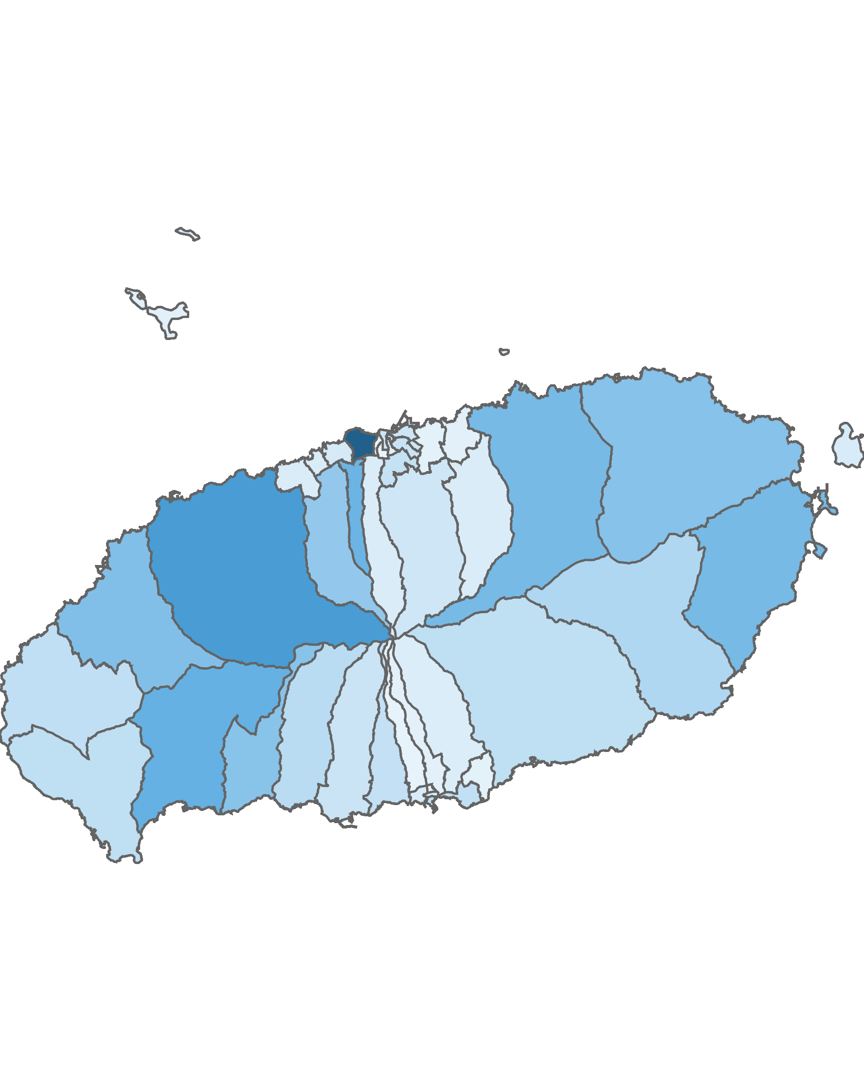
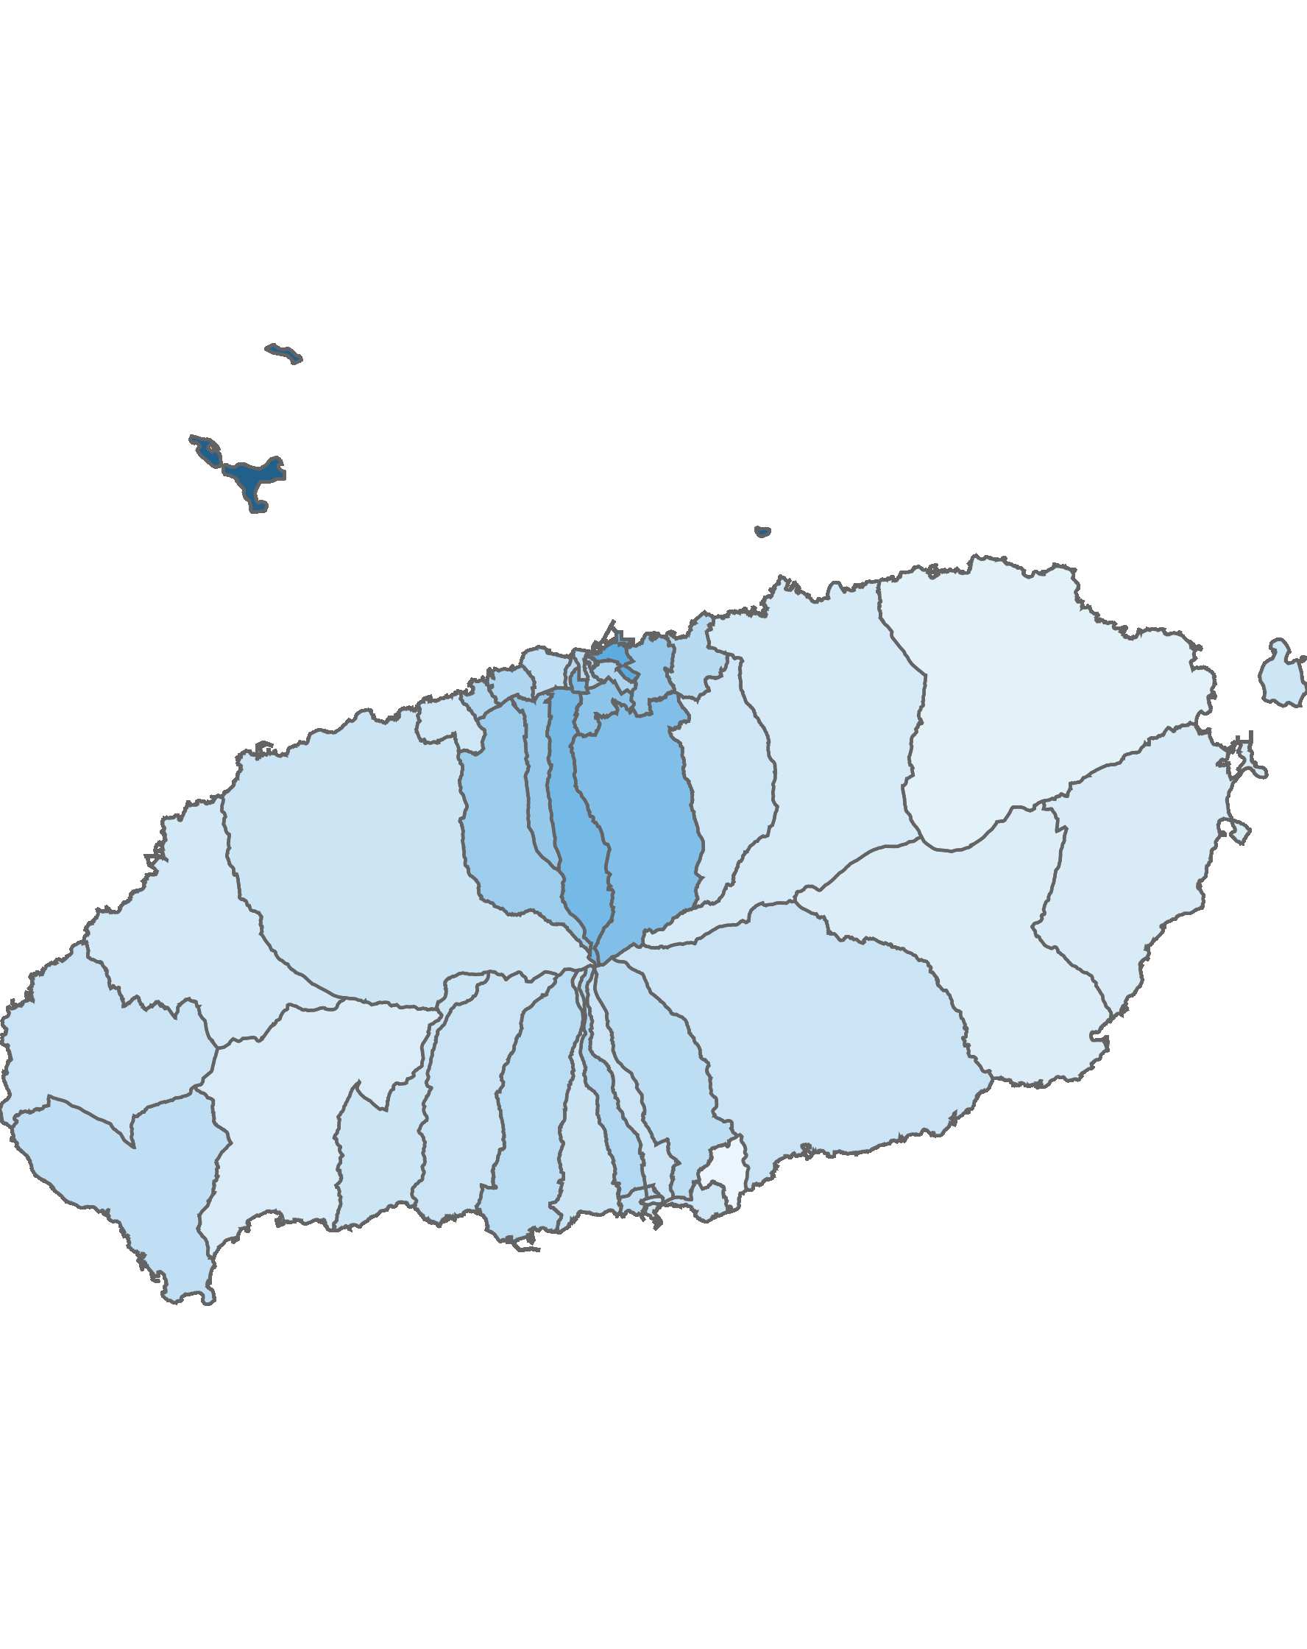
04. 행정동 단위 방문객 분석
2.1 남성 방문객 분석
방문객 수 : 상위 10위
(단위:명)
남성 비율 : 상위 10위
(단위:명)
순위 | 시군명 | 행정동명 | 남성 |  | 여성 |  | 총 인구
 |  |  | 인구(명) | 비율(%) | 인구(명) | 비율(%)
1 | 제주시 | 용담2동 | 516,408 | 50.5 | 506,557 | 49.5 | 1,022,965
2 | 제주시 | 애월읍 | 312,844 | 48.9 | 327,158 | 51.1 | 640,002
3 | 서귀포시 | 안덕면 | 246,635 | 47.2 | 275,659 | 52.8 | 522,294
4 | 제주시 | 연동 | 237,753 | 55.5 | 190,686 | 44.5 | 428,439
5 | 서귀포시 | 성산읍 | 219,618 | 47.3 | 244,285 | 52.7 | 463,903
6 | 제주시 | 조천읍 | 218,416 | 47.6 | 240,117 | 52.4 | 458,533
7 | 제주시 | 한림읍 | 201,997 | 47.8 | 220,958 | 52.2 | 422,955
8 | 제주시 | 구좌읍 | 195,642 | 45.9 | 230,580 | 54.1 | 426,222
9 | 서귀포시 | 예래동 | 192,248 | 48.7 | 202,171 | 51.3 | 394,419
10 | 제주시 | 노형동 | 174,967 | 54.6 | 145,518 | 45.4 | 320,485
순위 | 시군명 | 행정동명 | 남성 |  | 여성 |  | 총 인구
 |  |  | 인구(명) | 비율(%) | 인구(명) | 비율(%)
1 | 제주시 | 추자면 | 24,864 | 77.2 | 7,359 | 22.8 | 32,223
2 | 제주시 | 건입동 | 67,903 | 61.1 | 43,265 | 38.9 | 111,168
3 | 제주시 | 오라동 | 41,885 | 58.5 | 29,747 | 41.5 | 71,632
4 | 제주시 | 삼도1동 | 9,181 | 57.7 | 6,735 | 42.3 | 15,916
5 | 제주시 | 아라동 | 63,875 | 57.4 | 47,400 | 42.6 | 111,275
6 | 제주시 | 이도2동 | 84,705 | 56.2 | 66,127 | 43.8 | 150,832
7 | 제주시 | 연동 | 237,753 | 55.5 | 190,686 | 44.5 | 428,439
8 | 제주시 | 화북동 | 22,832 | 55.5 | 18,297 | 44.5 | 41,129
9 | 제주시 | 노형동 | 174,967 | 54.6 | 145,518 | 45.4 | 320,485
10 | 제주시 | 일도2동 | 78,465 | 53.2 | 69,102 | 46.8 | 147,567
남성 방문객 수
남성 비율
높음
낮음
높음
낮음
※ 행정동 방문객 (등간격 분류)
※ 행정동 비율 (등간격 분류)

Slide 42
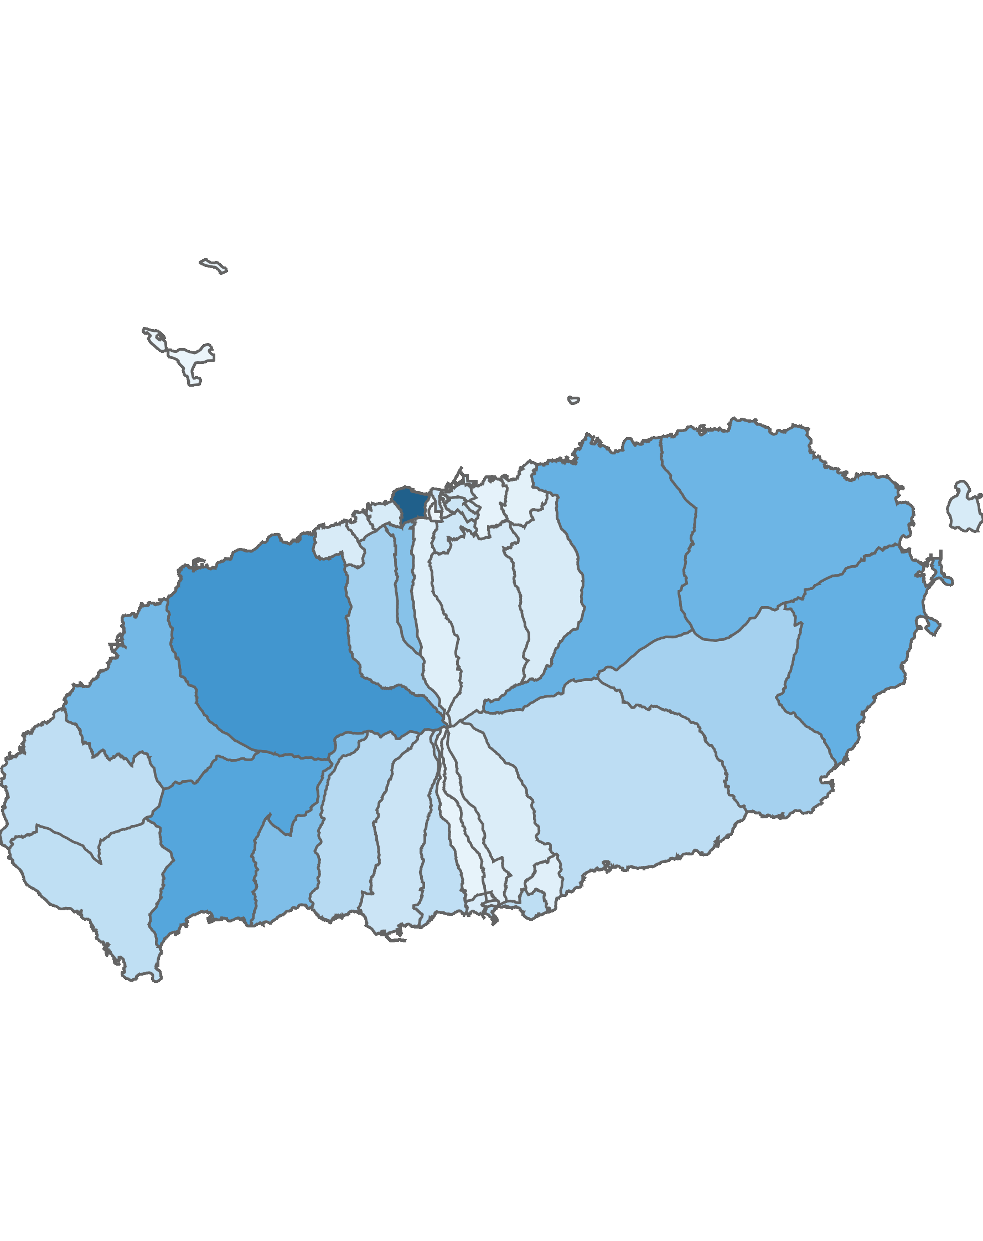
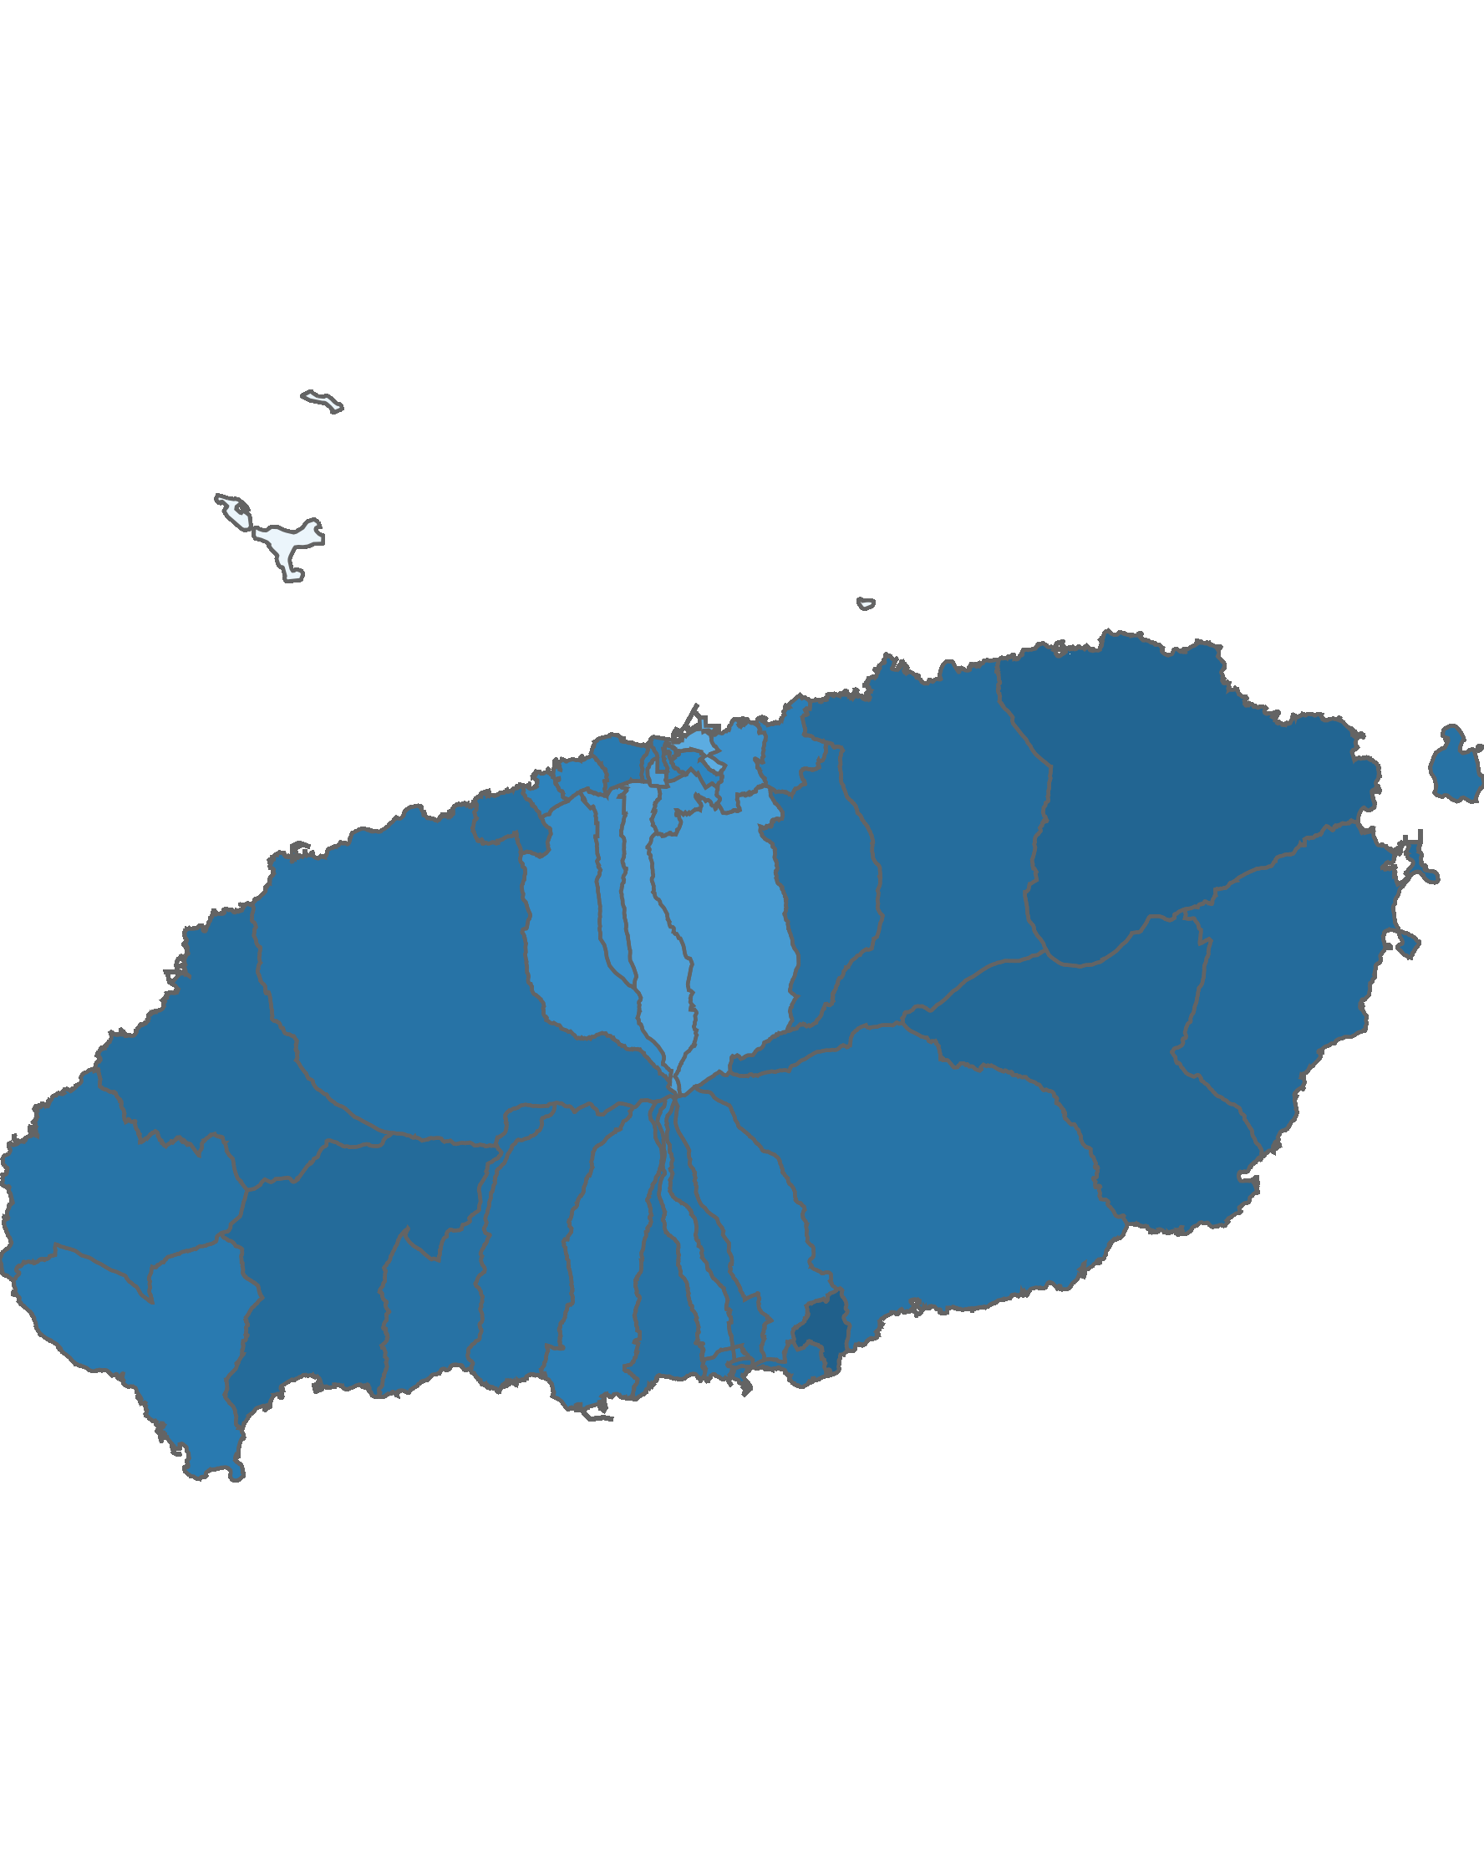
04. 행정동 단위 방문객 분석
2.2 여성 방문객 분석
방문객 수 : 상위 10위
(단위:명)
여성 비율 : 상위 10위
(단위:명)
순위 | 시군명 | 행정동명 | 남성 |  | 여성 |  | 총 인구
 |  |  | 인구(명) | 비율(%) | 인구(명) | 비율(%)
1 | 제주시 | 용담2동 | 516,408 | 50.5 | 506,557 | 49.5 | 1,022,965
2 | 제주시 | 애월읍 | 312,844 | 48.9 | 327,158 | 51.1 | 640,002
3 | 서귀포시 | 안덕면 | 246,635 | 47.2 | 275,659 | 52.8 | 522,294
4 | 서귀포시 | 성산읍 | 219,618 | 47.3 | 244,285 | 52.7 | 463,903
5 | 제주시 | 조천읍 | 218,416 | 47.6 | 240,117 | 52.4 | 458,533
6 | 제주시 | 구좌읍 | 195,642 | 45.9 | 230,580 | 54.1 | 426,222
7 | 제주시 | 한림읍 | 201,997 | 47.8 | 220,958 | 52.2 | 422,955
8 | 서귀포시 | 예래동 | 192,248 | 48.7 | 202,171 | 51.3 | 394,419
9 | 제주시 | 연동 | 237,753 | 55.5 | 190,686 | 44.5 | 428,439
10 | 제주시 | 노형동 | 174,967 | 54.6 | 145,518 | 45.4 | 320,485
순위 | 시군명 | 행정동명 | 남성 |  | 여성 |  | 총 인구
 |  |  | 인구(명) | 비율(%) | 인구(명) | 비율(%)
1 | 서귀포시 | 효돈동 | 22,317 | 44.9 | 27,349 | 55.1 | 49,666
2 | 제주시 | 구좌읍 | 195,642 | 45.9 | 230,580 | 54.1 | 426,222
3 | 서귀포시 | 표선면 | 127,170 | 46.8 | 144,625 | 53.2 | 271,795
4 | 서귀포시 | 안덕면 | 246,635 | 47.2 | 275,659 | 52.8 | 522,294
5 | 서귀포시 | 성산읍 | 219,618 | 47.3 | 244,285 | 52.7 | 463,903
6 | 제주시 | 조천읍 | 218,416 | 47.6 | 240,117 | 52.4 | 458,533
7 | 제주시 | 한림읍 | 201,997 | 47.8 | 220,958 | 52.2 | 422,955
8 | 서귀포시 | 정방동 | 43,867 | 48.3 | 46,995 | 51.7 | 90,862
9 | 서귀포시 | 송산동 | 91,579 | 48.5 | 97,092 | 51.5 | 188,671
10 | 제주시 | 외도동 | 41,768 | 48.6 | 44,100 | 51.4 | 85,868
여성 방문객 수
여성 비율
높음
낮음
높음
낮음
※ 행정동 방문객 (등간격 분류)
※ 행정동 비율 (등간격 분류)

Slide 43
04. 행정동 단위 방문객 분석
2.3 전년 대비 남/녀 방문객 증가율
남성 증가율 : 상위 15위
(단위:명)
여성 증가율 : 상위 15위
(단위:명)
순위 | 시군명 | 행정동명 | 2019년 06월 | 2020년 06월 | 인구차이 | 증감률
1 | 제주시 | 일도1동 | 22,230 | 31,266 | 9,036 | 40.65
2 | 제주시 | 외도동 | 30,366 | 41,768 | 11,402 | 37.55
3 | 제주시 | 추자면 | 21,024 | 24,864 | 3,840 | 18.26
4 | 제주시 | 노형동 | 158,032 | 174,967 | 16,935 | 10.72
5 | 제주시 | 화북동 | 20,832 | 22,832 | 2,000 | 9.6
6 | 제주시 | 삼양동 | 22,086 | 23,219 | 1,133 | 5.13
7 | 제주시 | 이도2동 | 81,787 | 84,705 | 2,918 | 3.57
8 | 제주시 | 오라동 | 43,595 | 41,885 | -1,710 | -3.92
9 | 서귀포시 | 서홍동 | 14,627 | 13,670 | -957 | -6.54
10 | 서귀포시 | 안덕면 | 263,921 | 246,635 | -17,286 | -6.55
11 | 제주시 | 애월읍 | 341,049 | 312,844 | -28,205 | -8.27
12 | 제주시 | 한경면 | 101,580 | 92,076 | -9,504 | -9.36
13 | 제주시 | 한림읍 | 224,186 | 201,997 | -22,189 | -9.9
14 | 서귀포시 | 효돈동 | 24,858 | 22,317 | -2,541 | -10.22
15 | 제주시 | 아라동 | 71,248 | 63,875 | -7,373 | -10.35
순위 | 시군명 | 행정동명 | 2019년 06월 | 2020년 06월 | 인구차이 | 증감률
1 | 제주시 | 외도동 | 30,481 | 44,100 | 13,619 | 44.68
2 | 제주시 | 일도1동 | 21,237 | 28,042 | 6,805 | 32.04
3 | 제주시 | 삼양동 | 20,131 | 21,926 | 1,795 | 8.92
4 | 제주시 | 노형동 | 144,408 | 145,518 | 1,110 | 0.77
5 | 서귀포시 | 효돈동 | 28,230 | 27,349 | -881 | -3.12
6 | 제주시 | 화북동 | 19,213 | 18,297 | -916 | -4.77
7 | 제주시 | 이도2동 | 70,257 | 66,127 | -4,130 | -5.88
8 | 서귀포시 | 정방동 | 53,017 | 46,995 | -6,022 | -11.36
9 | 서귀포시 | 안덕면 | 316,914 | 275,659 | -41,255 | -13.02
10 | 제주시 | 한림읍 | 256,327 | 220,958 | -35,369 | -13.8
11 | 서귀포시 | 서홍동 | 14,674 | 12,499 | -2,175 | -14.82
12 | 제주시 | 추자면 | 8,674 | 7,359 | -1,315 | -15.16
13 | 제주시 | 한경면 | 112,562 | 95,442 | -17,120 | -15.21
14 | 제주시 | 애월읍 | 387,284 | 327,158 | -60,126 | -15.53
15 | 제주시 | 오라동 | 36,260 | 29,747 | -6,513 | -17.96

Slide 44
04. 행정동 단위 방문객 분석
2.4 전년 대비 남/녀 방문객 감소율
남성 감소율 : 상위 15위
(단위:명)
여성 감소율 : 상위 15위
(단위:명)
순위 | 시군명 | 행정동명 | 2019년 06월 | 2020년 06월 | 인구차이 | 증감률
1 | 제주시 | 이도1동 | 51,227 | 23,371 | -27,856 | -54.38
2 | 제주시 | 삼도1동 | 19,375 | 9,181 | -10,194 | -52.61
3 | 제주시 | 봉개동 | 74,793 | 41,294 | -33,499 | -44.79
4 | 제주시 | 용담1동 | 11,300 | 6,824 | -4,476 | -39.61
5 | 서귀포시 | 중문동 | 172,226 | 108,136 | -64,090 | -37.21
6 | 서귀포시 | 대정읍 | 149,512 | 95,878 | -53,634 | -35.87
7 | 서귀포시 | 표선면 | 191,385 | 127,170 | -64,215 | -33.55
8 | 서귀포시 | 동홍동 | 33,164 | 23,269 | -9,895 | -29.84
9 | 제주시 | 도두동 | 72,694 | 51,942 | -20,752 | -28.55
10 | 서귀포시 | 성산읍 | 307,205 | 219,618 | -87,587 | -28.51
11 | 제주시 | 일도2동 | 106,962 | 78,465 | -28,497 | -26.64
12 | 제주시 | 우도면 | 59,512 | 44,008 | -15,504 | -26.05
13 | 제주시 | 이호동 | 55,236 | 41,086 | -14,150 | -25.62
14 | 제주시 | 조천읍 | 288,908 | 218,416 | -70,492 | -24.4
15 | 제주시 | 연동 | 311,676 | 237,753 | -73,923 | -23.72
순위 | 시군명 | 행정동명 | 2019년 06월 | 2020년 06월 | 인구차이 | 증감률
1 | 제주시 | 이도1동 | 57,861 | 21,438 | -36,423 | -62.95
2 | 제주시 | 삼도1동 | 15,316 | 6,735 | -8,581 | -56.03
3 | 제주시 | 봉개동 | 90,685 | 43,676 | -47,009 | -51.84
4 | 제주시 | 용담1동 | 11,350 | 6,336 | -5,014 | -44.18
5 | 서귀포시 | 대정읍 | 153,471 | 94,043 | -59,428 | -38.72
6 | 서귀포시 | 중문동 | 180,704 | 111,464 | -69,240 | -38.32
7 | 제주시 | 이호동 | 60,070 | 37,344 | -22,726 | -37.83
8 | 제주시 | 도두동 | 73,572 | 46,453 | -27,119 | -36.86
9 | 제주시 | 우도면 | 72,346 | 46,275 | -26,071 | -36.04
10 | 서귀포시 | 표선면 | 225,584 | 144,625 | -80,959 | -35.89
11 | 제주시 | 일도2동 | 106,195 | 69,102 | -37,093 | -34.93
12 | 제주시 | 연동 | 290,615 | 190,686 | -99,929 | -34.39
13 | 서귀포시 | 동홍동 | 36,286 | 24,021 | -12,265 | -33.8
14 | 서귀포시 | 성산읍 | 355,216 | 244,285 | -110,931 | -31.23
15 | 서귀포시 | 남원읍 | 142,924 | 99,940 | -42,984 | -30.07

Slide 45
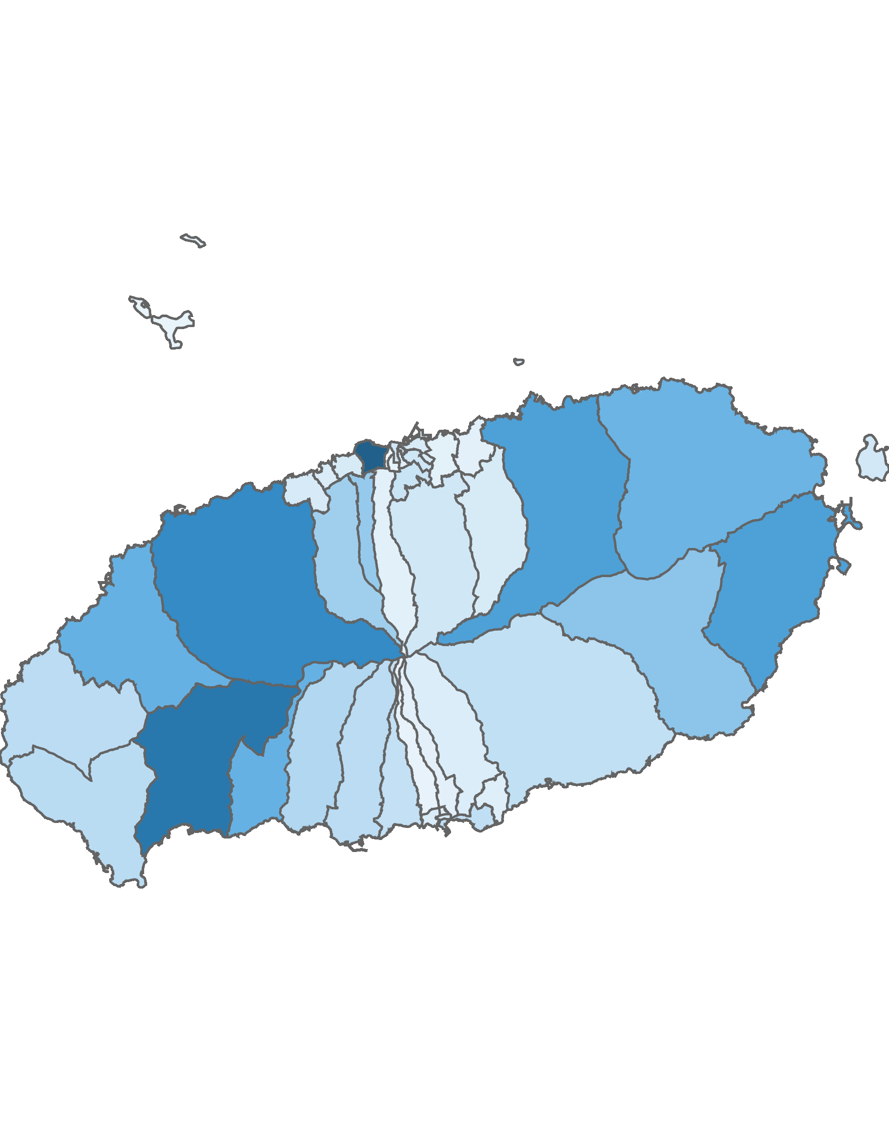
04. 행정동 단위 방문객 분석
3.1 청소년층 방문객 분석
10대 이하 방문객 수 : 상위 5위
(단위:명)
순위 | 시군명 | 행정동명 | 10대 이하 |  | 전체 방문객
 |  |  | 인구(명) | 비율(%)
1 | 제주시 | 용담2동 | 70,326 | 6.87 | 1,022,965
2 | 서귀포시 | 안덕면 | 59,105 | 11.32 | 522,294
3 | 제주시 | 애월읍 | 50,383 | 7.87 | 640,002
4 | 서귀포시 | 성산읍 | 40,722 | 8.78 | 463,903
5 | 제주시 | 조천읍 | 40,713 | 8.88 | 458,533
높음
낮음
※ 행정동 방문객 (등간격 분류)
10대 이하 청소년층 점유율 : 상위 5위
(단위:명)
순위 | 시군명 | 행정동명 | 10대 이하 청소년층 |  | 20대 ~ 30대 젊은층 |  | 40대 ~ 60대 중·장년층 |  | 70대 이상 노년층 |  | 전체 방문객
 |  |  | 인구(명) | 비율(%) | 인구(명) | 비율(%) | 인구(명) | 비율(%) | 인구(명) | 비율(%)
1 | 서귀포시 | 안덕면 | 59,105 | 11.32 | 235,914 | 45.17 | 212,908 | 40.76 | 14,367 | 2.75 | 522,294
2 | 서귀포시 | 대천동 | 14,140 | 9.73 | 67,896 | 46.73 | 58,686 | 40.39 | 4,569 | 3.14 | 145,291
3 | 제주시 | 삼도1동 | 1,509 | 9.48 | 6,499 | 40.83 | 7,340 | 46.12 | 568 | 3.57 | 15,916
4 | 서귀포시 | 중앙동 | 4,298 | 9.43 | 20,289 | 44.5 | 19,551 | 42.88 | 1,452 | 3.18 | 45,590
5 | 서귀포시 | 표선면 | 25,178 | 9.26 | 110,101 | 40.51 | 127,592 | 46.94 | 8,924 | 3.28 | 271,795

Slide 46
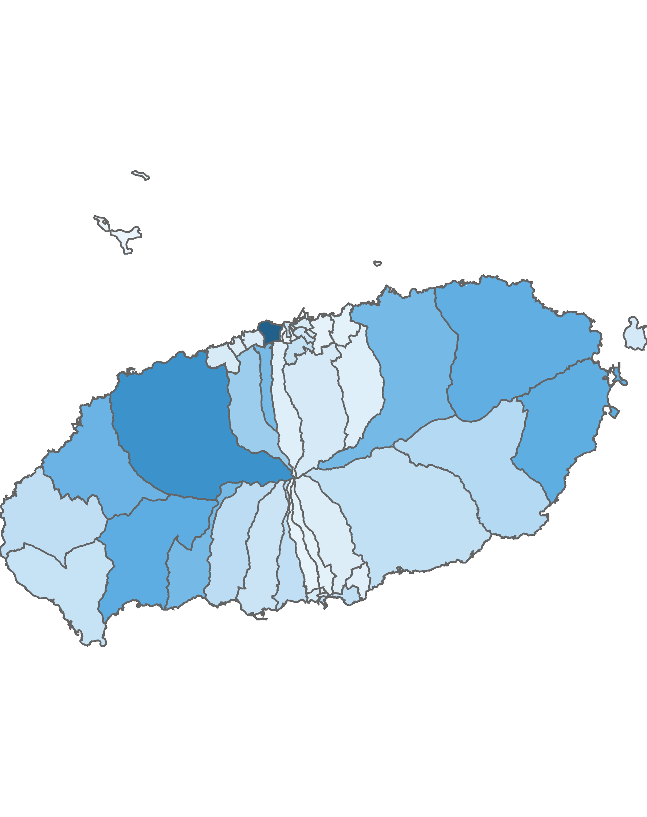
04. 행정동 단위 방문객 분석
3.2 젊은 층 방문객 분석
20대 ~ 30대 방문객 수: 상위 5위
(단위:명)
순위 | 시군명 | 행정동명 | 20대 ~ 30대 |  | 전체 방문객
 |  |  | 인구(명) | 비율(%)
1 | 제주시 | 용담2동 | 470,859 | 46.03 | 1,022,965
2 | 제주시 | 애월읍 | 317,390 | 49.59 | 640,002
3 | 서귀포시 | 안덕면 | 235,914 | 45.17 | 522,294
4 | 서귀포시 | 성산읍 | 234,707 | 50.59 | 463,903
5 | 제주시 | 구좌읍 | 232,234 | 54.49 | 426,222
높음
낮음
※ 행정동 방문객 (등간격 분류)
20대 ~ 30대 젊은층 점유율 : 상위 5위
(단위:명)
순위 | 시군명 | 행정동명 | 10대 이하 청소년층 |  | 20대 ~ 30대 젊은층 |  | 40대 ~ 60대 중·장년층 |  | 70대 이상 노년층 |  | 전체 방문객
 |  |  | 인구(명) | 비율(%) | 인구(명) | 비율(%) | 인구(명) | 비율(%) | 인구(명) | 비율(%)
1 | 제주시 | 구좌읍 | 32,110 | 7.53 | 232,234 | 54.49 | 153,138 | 35.93 | 8,740 | 2.05 | 426,222
2 | 제주시 | 우도면 | 7,593 | 8.41 | 48,249 | 53.44 | 32,606 | 36.12 | 1,835 | 2.03 | 90,283
3 | 서귀포시 | 효돈동 | 3,761 | 7.57 | 26,481 | 53.32 | 18,286 | 36.82 | 1,138 | 2.29 | 49,666
4 | 제주시 | 이도2동 | 9,967 | 6.61 | 78,541 | 52.07 | 59,024 | 39.13 | 3,300 | 2.19 | 150,832
5 | 제주시 | 한림읍 | 33,191 | 7.85 | 218,271 | 51.61 | 161,107 | 38.09 | 10,386 | 2.46 | 422,955

Slide 47

04. 행정동 단위 방문객 분석
3.3 중·장년층 방문객 분석
40대 ~ 60대 중·장년층 방문객 수 : 상위 5위
(단위:명)
순위 | 시군명 | 행정동명 | 40대 ~ 60대 |  | 전체 방문객
 |  |  | 인구(명) | 비율(%)
1 | 제주시 | 용담2동 | 458,131 | 44.78 | 1,022,965
2 | 제주시 | 애월읍 | 257,131 | 40.18 | 640,002
3 | 서귀포시 | 안덕면 | 212,908 | 40.76 | 522,294
4 | 제주시 | 조천읍 | 201,383 | 43.92 | 458,533
5 | 제주시 | 연동 | 194,905 | 45.49 | 428,439
높음
낮음
※ 행정동 방문객 (등간격 분류)
40대 ~ 60대 중·장년층 점유율 : 상위 5위
(단위:명)
순위 | 시군명 | 행정동명 | 10대 이하 청소년층 |  | 20대 ~ 30대 젊은층 |  | 40대 ~ 60대 중·장년층 |  | 70대 이상 노년층 |  | 전체 방문객
 |  |  | 인구(명) | 비율(%) | 인구(명) | 비율(%) | 인구(명) | 비율(%) | 인구(명) | 비율(%)
1 | 제주시 | 추자면 | 1,320 | 4.1 | 8,052 | 24.99 | 21,116 | 65.53 | 1,735 | 5.38 | 32,223
2 | 제주시 | 봉개동 | 6,041 | 7.11 | 27,577 | 32.45 | 47,636 | 56.06 | 3,716 | 4.37 | 84,970
3 | 제주시 | 건입동 | 5,900 | 5.31 | 42,736 | 38.44 | 59,076 | 53.14 | 3,456 | 3.11 | 111,168
4 | 제주시 | 오라동 | 3,259 | 4.55 | 28,190 | 39.35 | 38,002 | 53.05 | 2,181 | 3.04 | 71,632
5 | 제주시 | 도두동 | 6,024 | 6.12 | 39,198 | 39.84 | 50,054 | 50.87 | 3,119 | 3.17 | 98,395

Slide 48
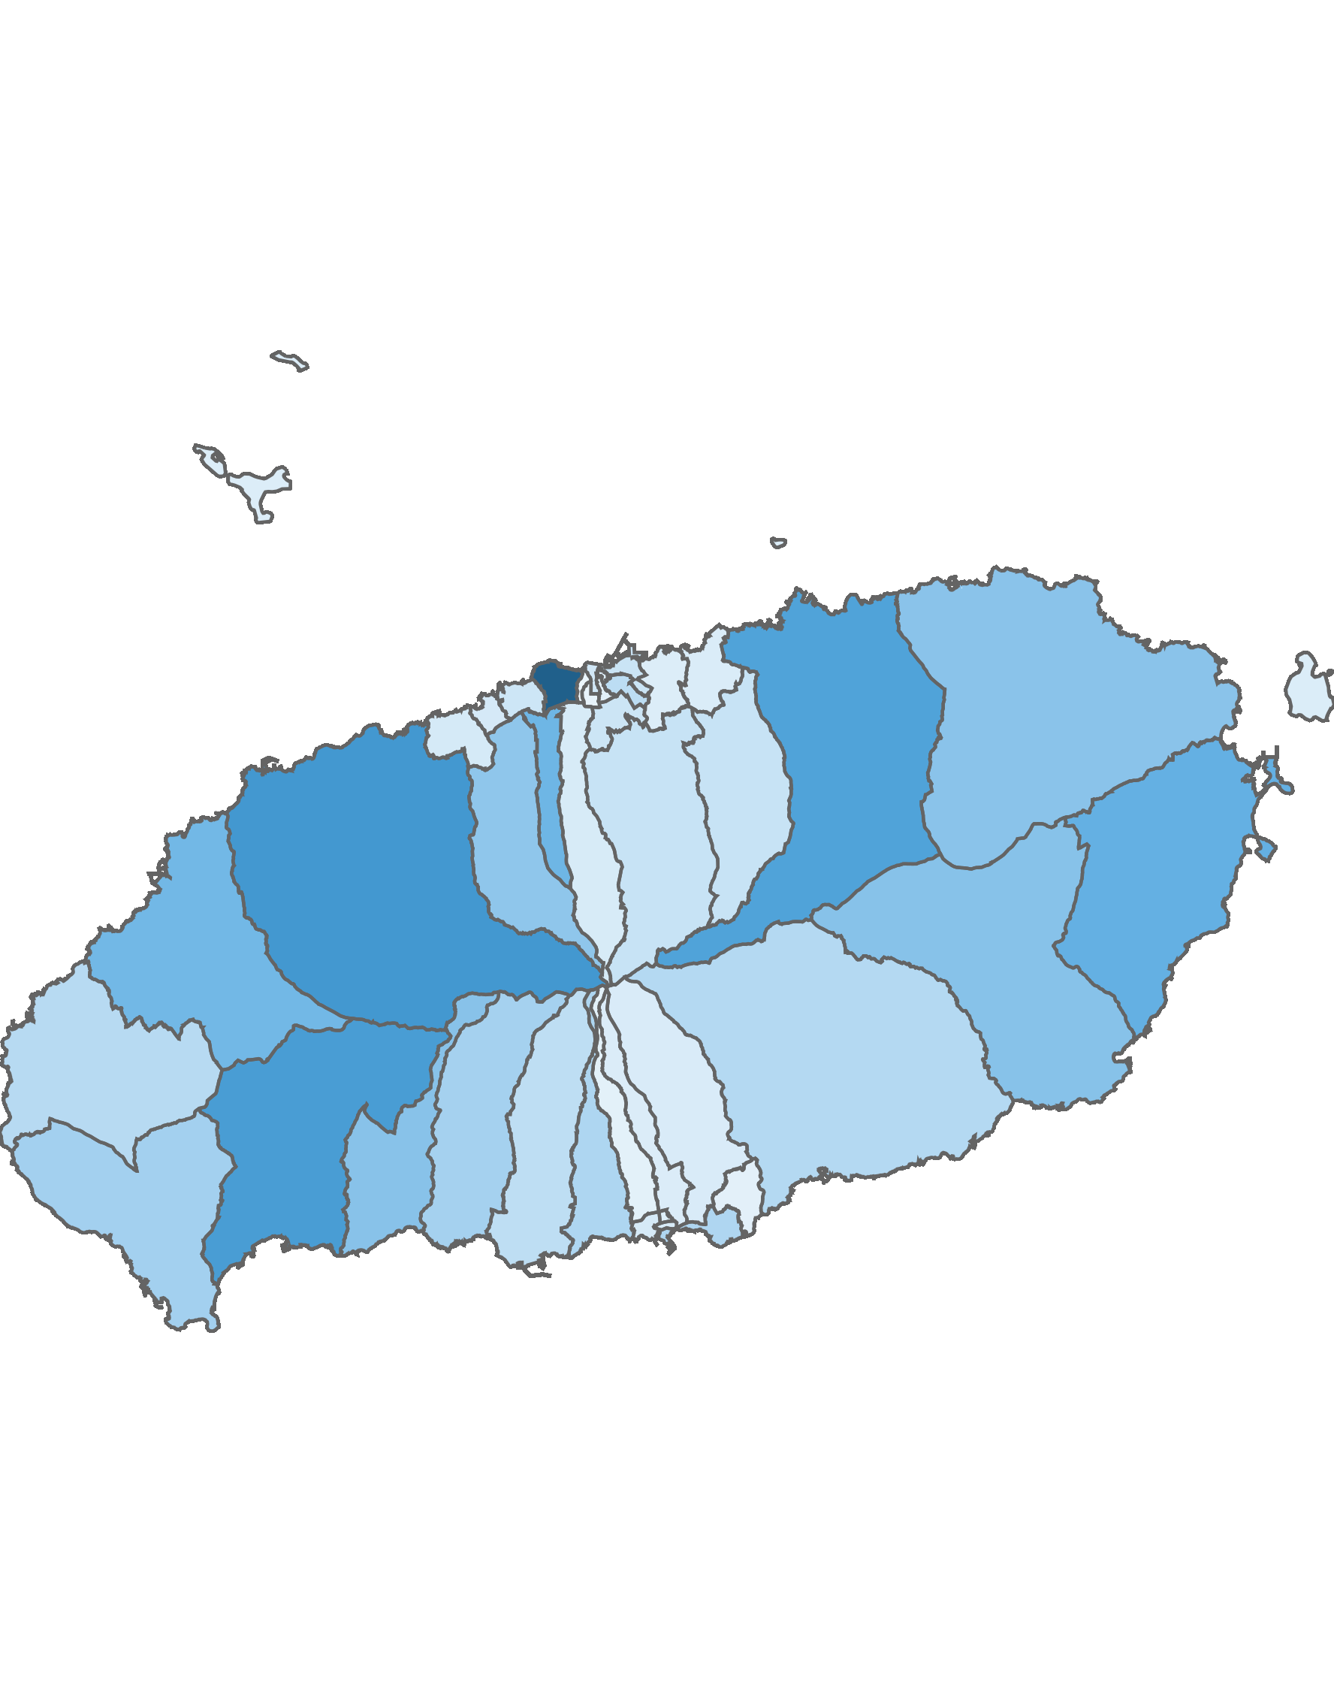
04. 행정동 단위 방문객 분석
3.4 노년층 방문객 분석
70대 이상 노년층 방문객 수 : 상위 5위
(단위:명)
순위 | 시군명 | 행정동명 | 70대 이상 |  | 전체 방문객
 |  |  | 인구(명) | 비율(%)
1 | 제주시 | 용담2동 | 23,649 | 2.31 | 1,022,965
2 | 제주시 | 애월읍 | 15,098 | 2.36 | 640,002
3 | 서귀포시 | 안덕면 | 14,367 | 2.75 | 522,294
4 | 제주시 | 조천읍 | 13,488 | 2.94 | 458,533
5 | 서귀포시 | 성산읍 | 11,425 | 2.46 | 463,903
높음
낮음
※ 행정동 방문객 (등간격 분류)
70대 이상 노년층 점유율 : 상위 5위
(단위:명)
순위 | 시군명 | 행정동명 | 10대 이하 청소년층 |  | 20대 ~ 30대 젊은층 |  | 40대 ~ 60대 중·장년층 |  | 70대 이상 노년층 |  | 전체 방문객
 |  |  | 인구(명) | 비율(%) | 인구(명) | 비율(%) | 인구(명) | 비율(%) | 인구(명) | 비율(%)
1 | 제주시 | 추자면 | 1,320 | 4.1 | 8,052 | 24.99 | 21,116 | 65.53 | 1,735 | 5.38 | 32,223
2 | 제주시 | 봉개동 | 6,041 | 7.11 | 27,577 | 32.45 | 47,636 | 56.06 | 3,716 | 4.37 | 84,970
3 | 제주시 | 삼양동 | 2,849 | 6.31 | 20,371 | 45.12 | 19,992 | 44.28 | 1,933 | 4.28 | 45,145
4 | 제주시 | 화북동 | 2,611 | 6.35 | 16,212 | 39.42 | 20,563 | 50 | 1,743 | 4.24 | 41,129
5 | 서귀포시 | 서홍동 | 1,702 | 6.5 | 11,944 | 45.64 | 11,429 | 43.67 | 1,094 | 4.18 | 26,169

Slide 49
Chapter. 05
블록 단위 방문객 분석

Slide 50
05. 블록 단위 방문객 분석
1.1 총 방문객 : 상위 15위
2020년 06월 기준
(단위:명)
순위 | 시군구명 | 블록명 | 2020년 06월
 |  |  | 인구(명) | 비율(%)
1 | 제주시 | 용담2 | 1,022,965 | 8
2 | 제주시 | 애월해안 | 796,309 | 6.2
3 | 제주시 | 애월중산간(저) | 734,482 | 5.7
4 | 제주시 | 조천해안 | 662,321 | 5.1
5 | 서귀포시 | 예래해안 | 489,319 | 3.8
6 | 제주시 | 연동 | 469,896 | 3.7
7 | 제주시 | 노형 | 378,203 | 2.9
8 | 서귀포시 | 성산해안 | 333,463 | 2.6
9 | 서귀포시 | 안덕중산간 | 327,022 | 2.5
10 | 서귀포시 | 서광 | 310,781 | 2.4
11 | 서귀포시 | 표선해안 | 301,554 | 2.3
12 | 서귀포시 | 안덕해안 | 296,608 | 2.3
13 | 제주시 | 한림해안 | 295,528 | 2.3
14 | 제주시 | 구좌해안 | 294,980 | 2.3
15 | 제주시 | 조천중산간 | 253,695 | 2
기타 |  |  | 5,895,486 | 45.8
합계 |  |  | 12,862,612 | 100
2020년 06월 기준 : 블록 단위 방문객 수
높음
낮음
※ 블록 방문객 (등간격 분류)

Slide 51
05. 블록 단위 방문객 분석
1.2 전년 대비 총 방문객 증감률
증가율 : 상위 15위
(단위:명)
감소율 : 상위 15위
(단위:명)
순위 | 시군명 | 블록명 | 2019년 06월 | 2020년 06월 | 인구차이 | 증감률
1 | 제주시 | 연동중산간 | 4,033 | 8,009 | 3,976 | 98.6
2 | 제주시 | 봉개산간 | 1,788 | 3,246 | 1,458 | 81.5
3 | 제주시 | 외도 | 60,847 | 85,868 | 25,021 | 41.1
4 | 제주시 | 일도1 | 43,467 | 59,308 | 15,841 | 36.4
5 | 제주시 | 노형중산간 | 93,291 | 119,100 | 25,809 | 27.7
6 | 서귀포시 | 안덕산간 | 22,777 | 29,000 | 6,223 | 27.3
7 | 서귀포시 | 남원산간(저) | 68,602 | 85,262 | 16,660 | 24.3
8 | 서귀포시 | 예래산간 | 8,073 | 9,886 | 1,813 | 22.5
9 | 제주시 | 애월산간(저) | 80,563 | 97,543 | 16,980 | 21.1
10 | 서귀포시 | 대정중산간 | 52,678 | 60,698 | 8,020 | 15.2
11 | 서귀포시 | 예래중산간 | 210,536 | 241,952 | 31,416 | 14.9
12 | 제주시 | 오라중산간 | 12,503 | 13,634 | 1,131 | 9.1
13 | 제주시 | 추자 | 29,698 | 32,223 | 2,525 | 8.5
14 | 서귀포시 | 예래해안 | 452,992 | 489,319 | 36,327 | 8
15 | 제주시 | 삼양 | 42,217 | 45,145 | 2,928 | 6.9
순위 | 시군명 | 블록명 | 2019년 06월 | 2020년 06월 | 인구차이 | 증감률
1 | 제주시 | 오라산간 | 15,266 | 3,610 | -11,656 | -76.3
2 | 제주시 | 봉개 | 74,715 | 25,035 | -49,680 | -66.5
3 | 제주시 | 이도1 | 109,088 | 44,809 | -64,279 | -58.9
4 | 서귀포시 | 대천산간 | 15,493 | 6,686 | -8,807 | -56.8
5 | 서귀포시 | 성읍 | 80,813 | 35,711 | -45,102 | -55.8
6 | 제주시 | 삼도1 | 34,692 | 15,917 | -18,775 | -54.1
7 | 제주시 | 아라산간 | 34,265 | 16,368 | -17,897 | -52.2
8 | 제주시 | 명도암 | 217,588 | 109,860 | -107,728 | -49.5
9 | 제주시 | 애월산간(고) | 17,500 | 8,929 | -8,571 | -49
10 | 제주시 | 교래 | 373,027 | 201,360 | -171,667 | -46
11 | 제주시 | 용담1 | 22,651 | 13,161 | -9,490 | -41.9
12 | 서귀포시 | 대천 | 212,098 | 125,823 | -86,275 | -40.7
13 | 서귀포시 | 대륜 | 264,912 | 161,575 | -103,337 | -39
14 | 서귀포시 | 동홍 | 90,001 | 55,569 | -34,432 | -38.3
15 | 서귀포시 | 성산해안 | 536,771 | 333,463 | -203,308 | -37.9

Slide 52

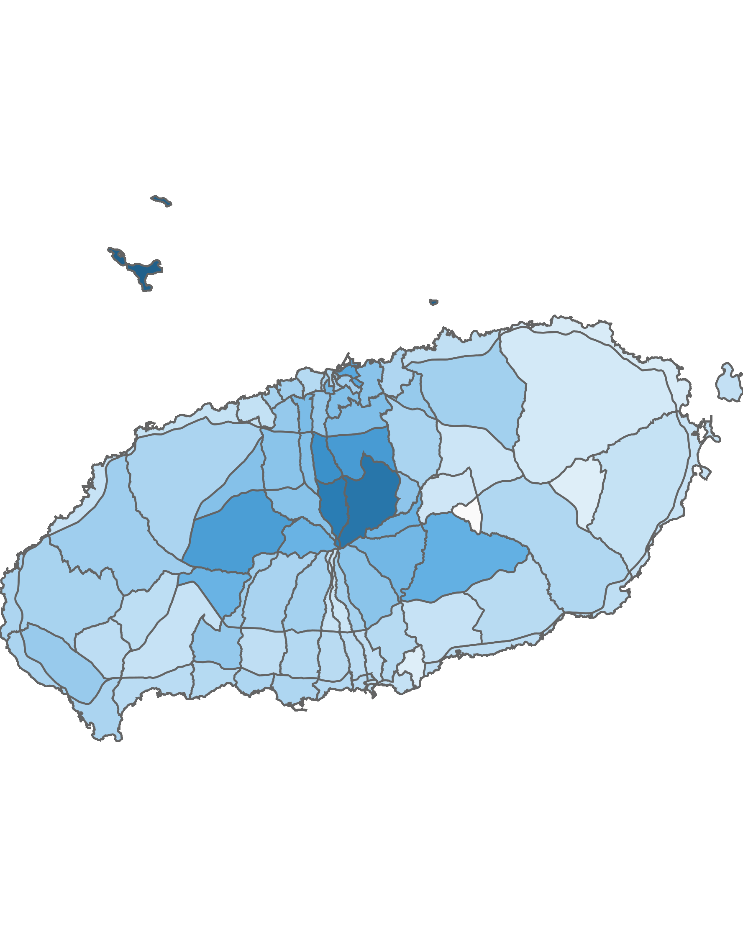
05. 블록 단위 방문객 분석
2.1 남성 방문객 분석
방문객 수 : 상위 10위
(단위:명)
남성 비율 : 상위 10위
(단위:명)
순위 | 시군명 | 블록명 | 남성 |  | 여성 |  | 총 인구
 |  |  | 인구(명) | 비율(%) | 인구(명) | 비율(%)
1 | 제주시 | 용담2 | 516,408 | 50.5 | 506,557 | 49.5 | 1,022,965
2 | 제주시 | 애월해안 | 384,567 | 48.3 | 411,742 | 51.7 | 796,309
3 | 제주시 | 애월중산간(저) | 382,221 | 52 | 352,261 | 48 | 734,482
4 | 제주시 | 조천해안 | 325,221 | 49.1 | 337,100 | 50.9 | 662,321
5 | 제주시 | 연동 | 267,160 | 56.9 | 202,736 | 43.1 | 469,896
6 | 서귀포 | 예래해안 | 247,069 | 50.5 | 242,250 | 49.5 | 489,319
7 | 제주시 | 노형 | 204,992 | 54.2 | 173,211 | 45.8 | 378,203
8 | 서귀포 | 성산해안 | 159,585 | 47.9 | 173,878 | 52.1 | 333,463
9 | 서귀포 | 안덕중산간 | 157,762 | 48.2 | 169,260 | 51.8 | 327,022
10 | 서귀포 | 서광 | 153,489 | 49.4 | 157,292 | 50.6 | 310,781
순위 | 시군명 | 블록명 | 남성 |  | 여성 |  | 총 인구
 |  |  | 인구(명) | 비율(%) | 인구(명) | 비율(%)
1 | 제주시 | 추자 | 24,864 | 77.2 | 7,359 | 22.8 | 32,223
2 | 제주시 | 아라산간 | 11,813 | 72.2 | 4,555 | 27.8 | 16,368
3 | 제주시 | 오라산간 | 2,551 | 70.7 | 1,059 | 29.3 | 3,610
4 | 제주시 | 오라중산간 | 9,019 | 66.2 | 4,615 | 33.8 | 13,634
5 | 제주시 | 제주대 | 44,585 | 63.9 | 25,143 | 36.1 | 69,728
6 | 제주시 | 애월산간(저) | 61,724 | 63.3 | 35,819 | 36.7 | 97,543
7 | 제주시 | 건입 | 67,903 | 61.1 | 43,265 | 38.9 | 111,168
8 | 서귀포 | 남원산간(저) | 50,654 | 59.4 | 34,608 | 40.6 | 85,262
9 | 서귀포 | 안덕산간 | 17,051 | 58.8 | 11,949 | 41.2 | 29,000
10 | 제주시 | 애월산간(고) | 5,252 | 58.8 | 3,677 | 41.2 | 8,929
남성 방문객 수
남성 비율
높음
낮음
높음
낮음
52
※ 블록 방문객 (등간격 분류)
※ 블록 비율 (등간격 분류)

Slide 53
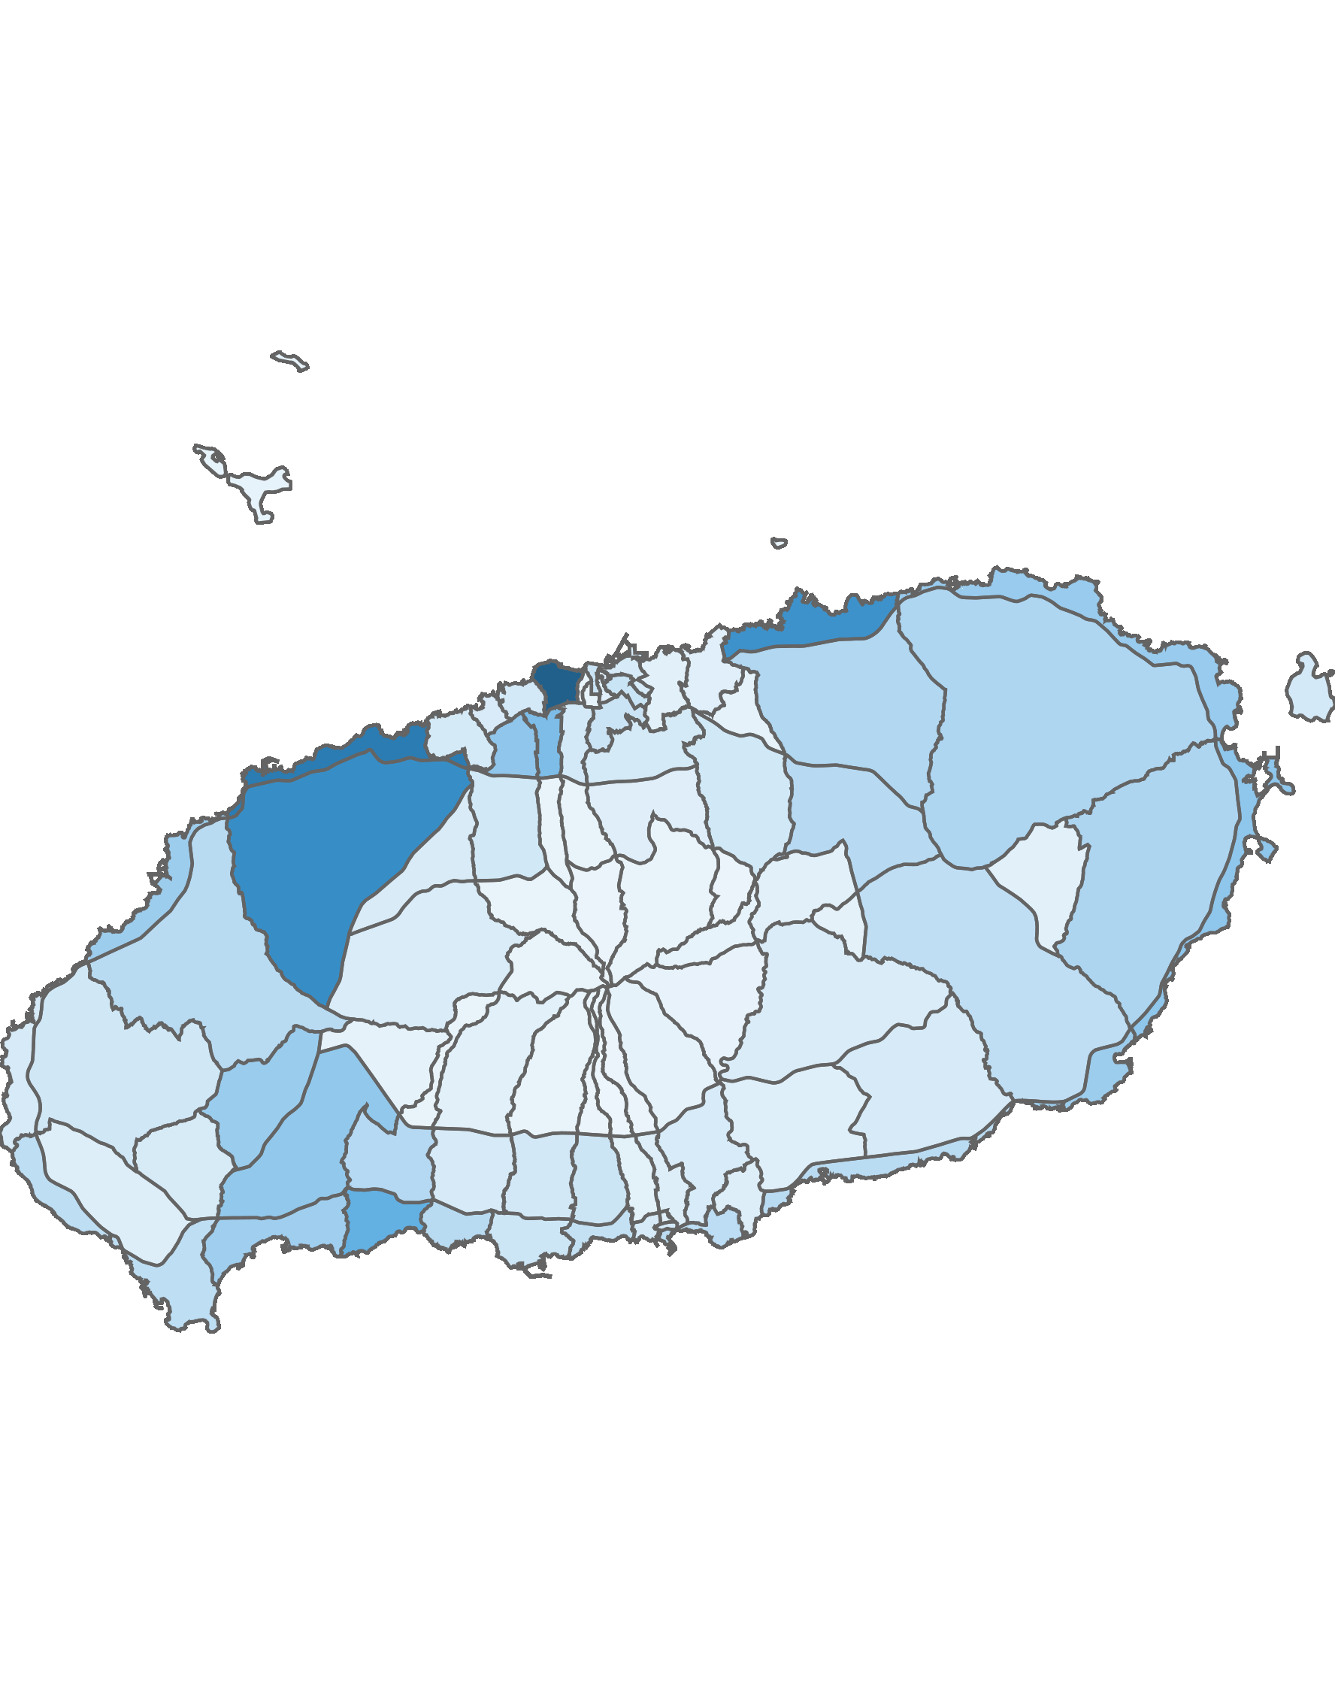
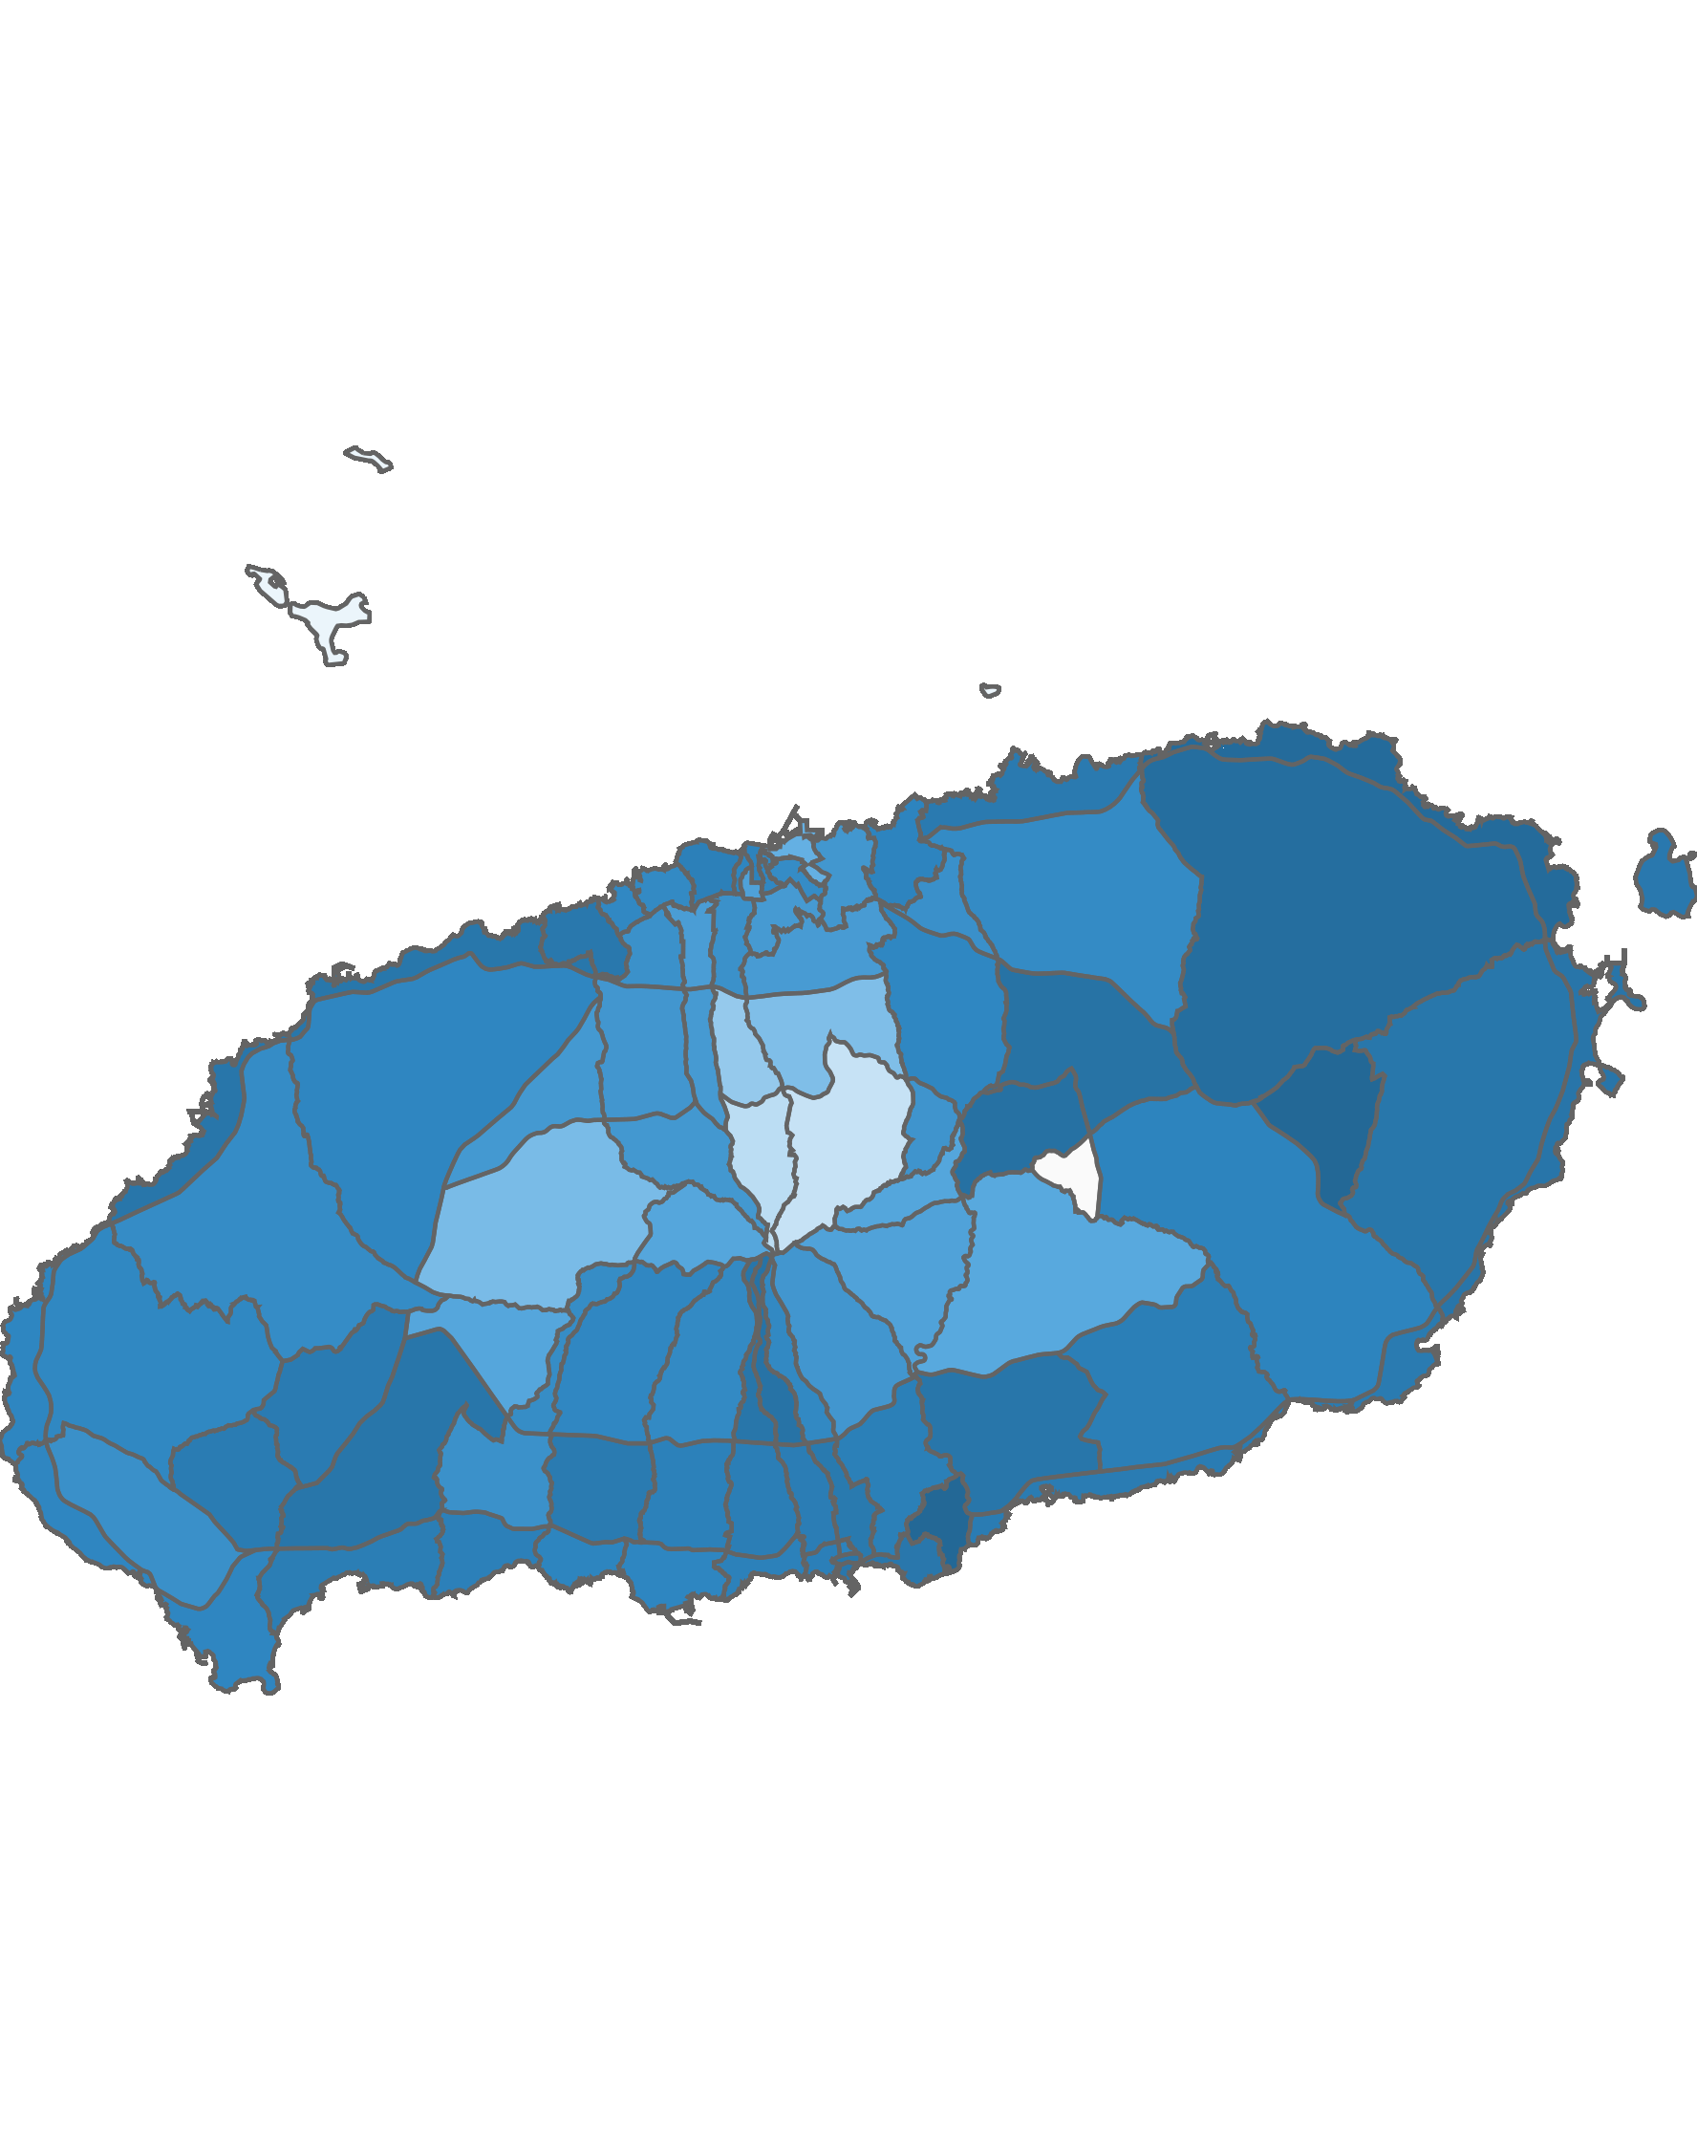
05. 블록 단위 방문객 분석
2.2 여성 방문객 분석
방문객 수 : 상위 10위
(단위:명)
여성 비율 : 상위 10위
(단위:명)
순위 | 시군명 | 블록명 | 남성 |  | 여성 |  | 총 인구
 |  |  | 인구(명) | 비율(%) | 인구(명) | 비율(%)
1 | 제주시 | 용담2 | 516,408 | 50.5 | 506,557 | 49.5 | 1,022,965
2 | 제주시 | 애월해안 | 384,567 | 48.3 | 411,742 | 51.7 | 796,309
3 | 제주시 | 애월중산간(저) | 382,221 | 52 | 352,261 | 48 | 734,482
4 | 제주시 | 조천해안 | 325,221 | 49.1 | 337,100 | 50.9 | 662,321
5 | 서귀포 | 예래해안 | 247,069 | 50.5 | 242,250 | 49.5 | 489,319
6 | 제주시 | 연동 | 267,160 | 56.9 | 202,736 | 43.1 | 469,896
7 | 서귀포 | 성산해안 | 159,585 | 47.9 | 173,878 | 52.1 | 333,463
8 | 제주시 | 노형 | 204,992 | 54.2 | 173,211 | 45.8 | 378,203
9 | 서귀포 | 안덕중산간 | 157,762 | 48.2 | 169,260 | 51.8 | 327,022
10 | 제주시 | 구좌해안 | 134,986 | 45.8 | 159,994 | 54.2 | 294,980
순위 | 시군명 | 블록명 | 남성 |  | 여성 |  | 총 인구
 |  |  | 인구(명) | 비율(%) | 인구(명) | 비율(%)
1 | 서귀포 | 사려니(표선) | 10,143 | 43.2 | 13,332 | 56.8 | 23,475
2 | 서귀포 | 효돈 | 22,317 | 44.9 | 27,349 | 55.1 | 49,666
3 | 서귀포 | 성읍 | 16,026 | 44.9 | 19,685 | 55.1 | 35,711
4 | 제주시 | 구좌해안 | 134,986 | 45.8 | 159,994 | 54.2 | 294,980
5 | 제주시 | 구좌중산간 | 107,020 | 46.4 | 123,869 | 53.6 | 230,889
6 | 제주시 | 사려니(조천) | 16,583 | 47 | 18,667 | 53 | 35,250
7 | 제주시 | 교래 | 95,506 | 47.4 | 105,854 | 52.6 | 201,360
8 | 서귀포 | 서홍산간 | 476 | 47.5 | 527 | 52.5 | 1,003
9 | 서귀포 | 성산해안 | 159,585 | 47.9 | 173,878 | 52.1 | 333,463
10 | 서귀포 | 대륜산간 | 1,097 | 48.1 | 1,186 | 51.9 | 2,283
여성 방문객 수
여성 비율
높음
낮음
높음
낮음
53
※ 블록 방문객 (등간격 분류)
※ 블록 비율 (등간격 분류)

Slide 54
05. 블록 단위 방문객 분석
2.3 전년 대비 남/녀 방문객 증가율
남성 증가율 : 상위 15위
(단위:명)
여성 증가율 : 상위 15위
(단위:명)
순위 | 시군명 | 블록명 | 2019년 06월 | 2020년 06월 | 인구차이 | 감소율
1 | 제주시 | 연동중산간 | 2,226 | 4,504 | 2,278 | 102.34
2 | 제주시 | 봉개산간 | 886 | 1,784 | 898 | 101.35
3 | 제주시 | 일도1 | 22,230 | 31,266 | 9,036 | 40.65
4 | 제주시 | 외도 | 30,366 | 41,768 | 11,402 | 37.55
5 | 제주시 | 노형중산간 | 49,127 | 66,030 | 16,903 | 34.41
6 | 서귀포시 | 남원산간(저) | 38,353 | 50,654 | 12,301 | 32.07
7 | 서귀포시 | 안덕산간 | 12,929 | 17,051 | 4,122 | 31.88
8 | 제주시 | 애월산간(저) | 46,958 | 61,724 | 14,766 | 31.45
9 | 서귀포시 | 예래산간 | 4,099 | 5,269 | 1,170 | 28.54
10 | 서귀포시 | 예래중산간 | 106,232 | 131,191 | 24,959 | 23.49
11 | 서귀포시 | 대정중산간 | 26,917 | 32,759 | 5,842 | 21.7
12 | 제주시 | 추자 | 21,024 | 24,864 | 3,840 | 18.26
13 | 서귀포시 | 예래해안 | 213,770 | 247,069 | 33,299 | 15.58
14 | 서귀포시 | 남원중산간(동) | 39,058 | 43,212 | 4,154 | 10.64
15 | 제주시 | 화북 | 20,832 | 22,832 | 2,000 | 9.6
순위 | 시군명 | 블록명 | 2019년 06월 | 2020년 06월 | 인구차이 | 감소율
1 | 제주시 | 연동중산간 | 1,807 | 3,505 | 1,698 | 93.97
2 | 제주시 | 봉개산간 | 902 | 1,462 | 560 | 62.08
3 | 제주시 | 오라중산간 | 2,939 | 4,615 | 1,676 | 57.03
4 | 제주시 | 외도 | 30,481 | 44,100 | 13,619 | 44.68
5 | 제주시 | 일도1 | 21,237 | 28,042 | 6,805 | 32.04
6 | 서귀포시 | 안덕산간 | 9,848 | 11,949 | 2,101 | 21.33
7 | 제주시 | 노형중산간 | 44,164 | 53,070 | 8,906 | 20.17
8 | 서귀포시 | 예래산간 | 3,974 | 4,617 | 643 | 16.18
9 | 서귀포시 | 남원산간(저) | 30,249 | 34,608 | 4,359 | 14.41
10 | 서귀포시 | 영어교육도시 | 35,639 | 40,615 | 4,976 | 13.96
11 | 제주시 | 삼양 | 20,131 | 21,926 | 1,795 | 8.92
12 | 서귀포시 | 대정중산간 | 25,761 | 27,939 | 2,178 | 8.45
13 | 제주시 | 애월산간(저) | 33,605 | 35,819 | 2,214 | 6.59
14 | 서귀포시 | 예래중산간 | 104,304 | 110,761 | 6,457 | 6.19
15 | 서귀포시 | 남원산간(고) | 8,187 | 8,452 | 265 | 3.24

Slide 55
05. 블록 단위 방문객 분석
2.4 전년 대비 남/녀 방문객 감소율
남성 감소율 : 상위 15위
(단위:명)
여성 감소율 : 상위 15위
(단위:명)
순위 | 시군명 | 블록명 | 2019년 06월 | 2020년 06월 | 인구차이 | 감소율
1 | 제주시 | 오라산간 | 11,270 | 2,551 | -8,719 | -77.36
2 | 제주시 | 봉개 | 37,189 | 13,536 | -23,653 | -63.6
3 | 서귀포시 | 성읍 | 35,278 | 16,026 | -19,252 | -54.57
4 | 서귀포시 | 대천산간 | 7,741 | 3,522 | -4,219 | -54.5
5 | 제주시 | 이도1 | 51,227 | 23,371 | -27,856 | -54.38
6 | 제주시 | 삼도1 | 19,375 | 9,182 | -10,193 | -52.61
7 | 제주시 | 아라산간 | 22,455 | 11,813 | -10,642 | -47.39
8 | 제주시 | 명도암 | 107,184 | 57,215 | -49,969 | -46.62
9 | 제주시 | 애월산간(고) | 9,505 | 5,252 | -4,253 | -44.74
10 | 제주시 | 교래 | 168,578 | 95,506 | -73,072 | -43.35
11 | 제주시 | 용담1 | 11,301 | 6,825 | -4,476 | -39.61
12 | 서귀포시 | 동홍 | 44,217 | 27,202 | -17,015 | -38.48
13 | 서귀포시 | 대천 | 105,379 | 65,097 | -40,282 | -38.23
14 | 서귀포시 | 대륜 | 131,678 | 81,911 | -49,767 | -37.79
15 | 서귀포시 | 성산해안 | 252,900 | 159,585 | -93,315 | -36.9
순위 | 시군명 | 블록명 | 2019년 06월 | 2020년 06월 | 인구차이 | 감소율
1 | 제주시 | 오라산간 | 3,996 | 1,059 | -2,937 | -73.5
2 | 제주시 | 봉개 | 37,526 | 11,499 | -26,027 | -69.36
3 | 제주시 | 이도1 | 57,861 | 21,438 | -36,423 | -62.95
4 | 제주시 | 아라산간 | 11,810 | 4,555 | -7,255 | -61.43
5 | 서귀포시 | 대천산간 | 7,752 | 3,164 | -4,588 | -59.18
6 | 서귀포시 | 성읍 | 45,535 | 19,685 | -25,850 | -56.77
7 | 제주시 | 삼도1 | 15,317 | 6,735 | -8,582 | -56.03
8 | 제주시 | 애월산간(고) | 7,995 | 3,677 | -4,318 | -54.01
9 | 제주시 | 명도암 | 110,404 | 52,645 | -57,759 | -52.32
10 | 제주시 | 교래 | 204,449 | 105,854 | -98,595 | -48.22
11 | 제주시 | 용담1 | 11,350 | 6,336 | -5,014 | -44.18
12 | 서귀포시 | 대천 | 106,719 | 60,726 | -45,993 | -43.1
13 | 서귀포시 | 대륜 | 133,234 | 79,664 | -53,570 | -40.21
14 | 서귀포시 | 성산해안 | 283,871 | 173,878 | -109,993 | -38.75
15 | 제주시 | 연동 | 330,795 | 202,736 | -128,059 | -38.71

Slide 56
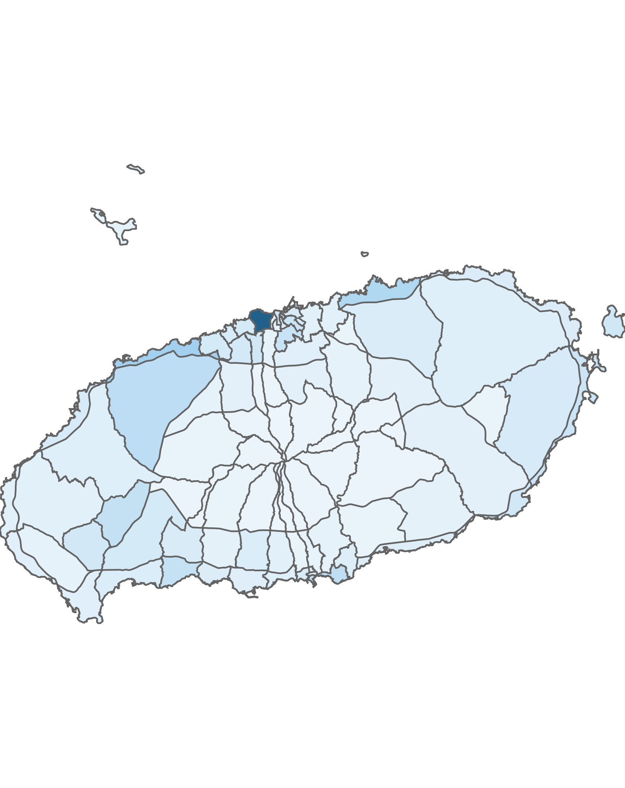
05. 블록 단위 방문객 분석
3.1 청소년층 방문객 분석
10대 이하 방문객 수 : 상위 5위
(단위:명)
순위 | 시군명 | 블록명 | 10대 이하 |  | 전체 방문객
 |  |  | 인구(명) | 비율(%)
1 | 제주시 | 용담2 | 70,326 | 6.87 | 1,022,965
2 | 제주시 | 애월해안 | 19,879 | 2.5 | 796,309
3 | 제주시 | 조천해안 | 16,297 | 2.46 | 662,321
4 | 제주시 | 애월중산간(저) | 13,345 | 1.82 | 734,482
5 | 서귀포시 | 송산 | 12,387 | 6.57 | 188,671
높음
낮음
※ 블록 방문객 (등간격 분류)
10대 이하 청소년층 점유율 : 상위 5위
(단위:명)
순위 | 시군명 | 블록명 | 10대 이하 청소년층 |  | 20대 ~ 30대 젊은층 |  | 40대 ~ 60대 중·장년층 |  | 70대 이상 노년층 |  | 전체 방문객
 |  |  | 인구(명) | 비율(%) | 인구(명) | 비율(%) | 인구(명) | 비율(%) | 인구(명) | 비율(%)
1 | 제주시 | 삼도1 | 1,510 | 9.49 | 6,499 | 40.83 | 7,340 | 46.11 | 568 | 3.57 | 15,917
2 | 서귀포시 | 중앙 | 4,298 | 9.43 | 20,289 | 44.5 | 19,551 | 42.88 | 1,452 | 3.18 | 45,590
3 | 제주시 | 일도1 | 5,109 | 8.61 | 29,577 | 49.87 | 22,942 | 38.68 | 1,680 | 2.83 | 59,308
4 | 서귀포시 | 영어교육도시 | 6,915 | 8.6 | 32,181 | 40.04 | 39,281 | 48.88 | 1,992 | 2.48 | 80,369
5 | 제주시 | 우도 | 7,593 | 8.41 | 48,249 | 53.44 | 32,606 | 36.12 | 1,835 | 2.03 | 90,283

Slide 57
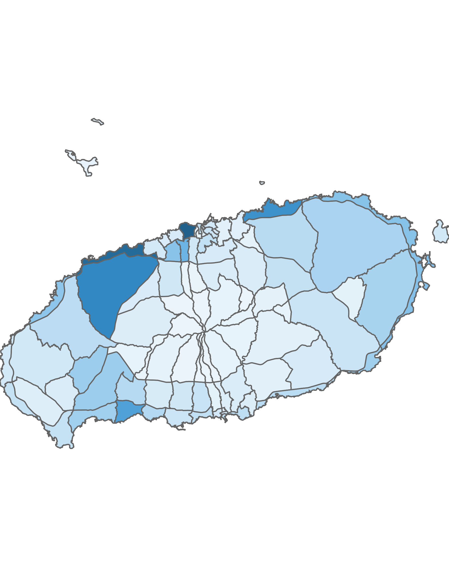
05. 블록 단위 방문객 분석
3.2 젊은 층 방문객 분석
20대 ~ 30대 방문객 수: 상위 5위
(단위:명)
순위 | 시군명 | 블록명 | 20대 ~ 30대 |  | 전체 방문객
 |  |  | 인구(명) | 비율(%)
1 | 제주시 | 용담2 | 470,859 | 46.03 | 1,022,965
2 | 제주시 | 애월해안 | 438,159 | 55.02 | 796,309
3 | 제주시 | 애월중산간(저) | 344,545 | 46.91 | 734,482
4 | 제주시 | 조천해안 | 313,252 | 47.3 | 662,321
5 | 서귀포시 | 예래해안 | 269,205 | 55.02 | 489,319
높음
낮음
※ 블록 방문객 (등간격 분류)
20대 ~ 30대 젊은층 점유율 : 상위 5위
(단위:명)
순위 | 시군명 | 블록명 | 10대 이하 청소년층 |  | 20대 ~ 30대 젊은층 |  | 40대 ~ 60대 중·장년층 |  | 70대 이상 노년층 |  | 전체 방문객
 |  |  | 인구(명) | 비율(%) | 인구(명) | 비율(%) | 인구(명) | 비율(%) | 인구(명) | 비율(%)
1 | 제주시 | 구좌해안 | 4,593 | 1.56 | 173,726 | 58.89 | 113,047 | 38.32 | 3,614 | 1.23 | 294,980
2 | 제주시 | 한림해안 | 5,785 | 1.96 | 163,089 | 55.19 | 120,305 | 40.71 | 6,349 | 2.15 | 295,528
3 | 제주시 | 애월해안 | 19,879 | 2.5 | 438,159 | 55.02 | 324,491 | 40.75 | 13,780 | 1.73 | 796,309
4 | 서귀포시 | 예래해안 | 10,710 | 2.19 | 269,205 | 55.02 | 201,966 | 41.27 | 7,438 | 1.52 | 489,319
5 | 제주시 | 구좌중산간 | 3,266 | 1.41 | 124,659 | 53.99 | 99,525 | 43.11 | 3,439 | 1.49 | 230,889

Slide 58
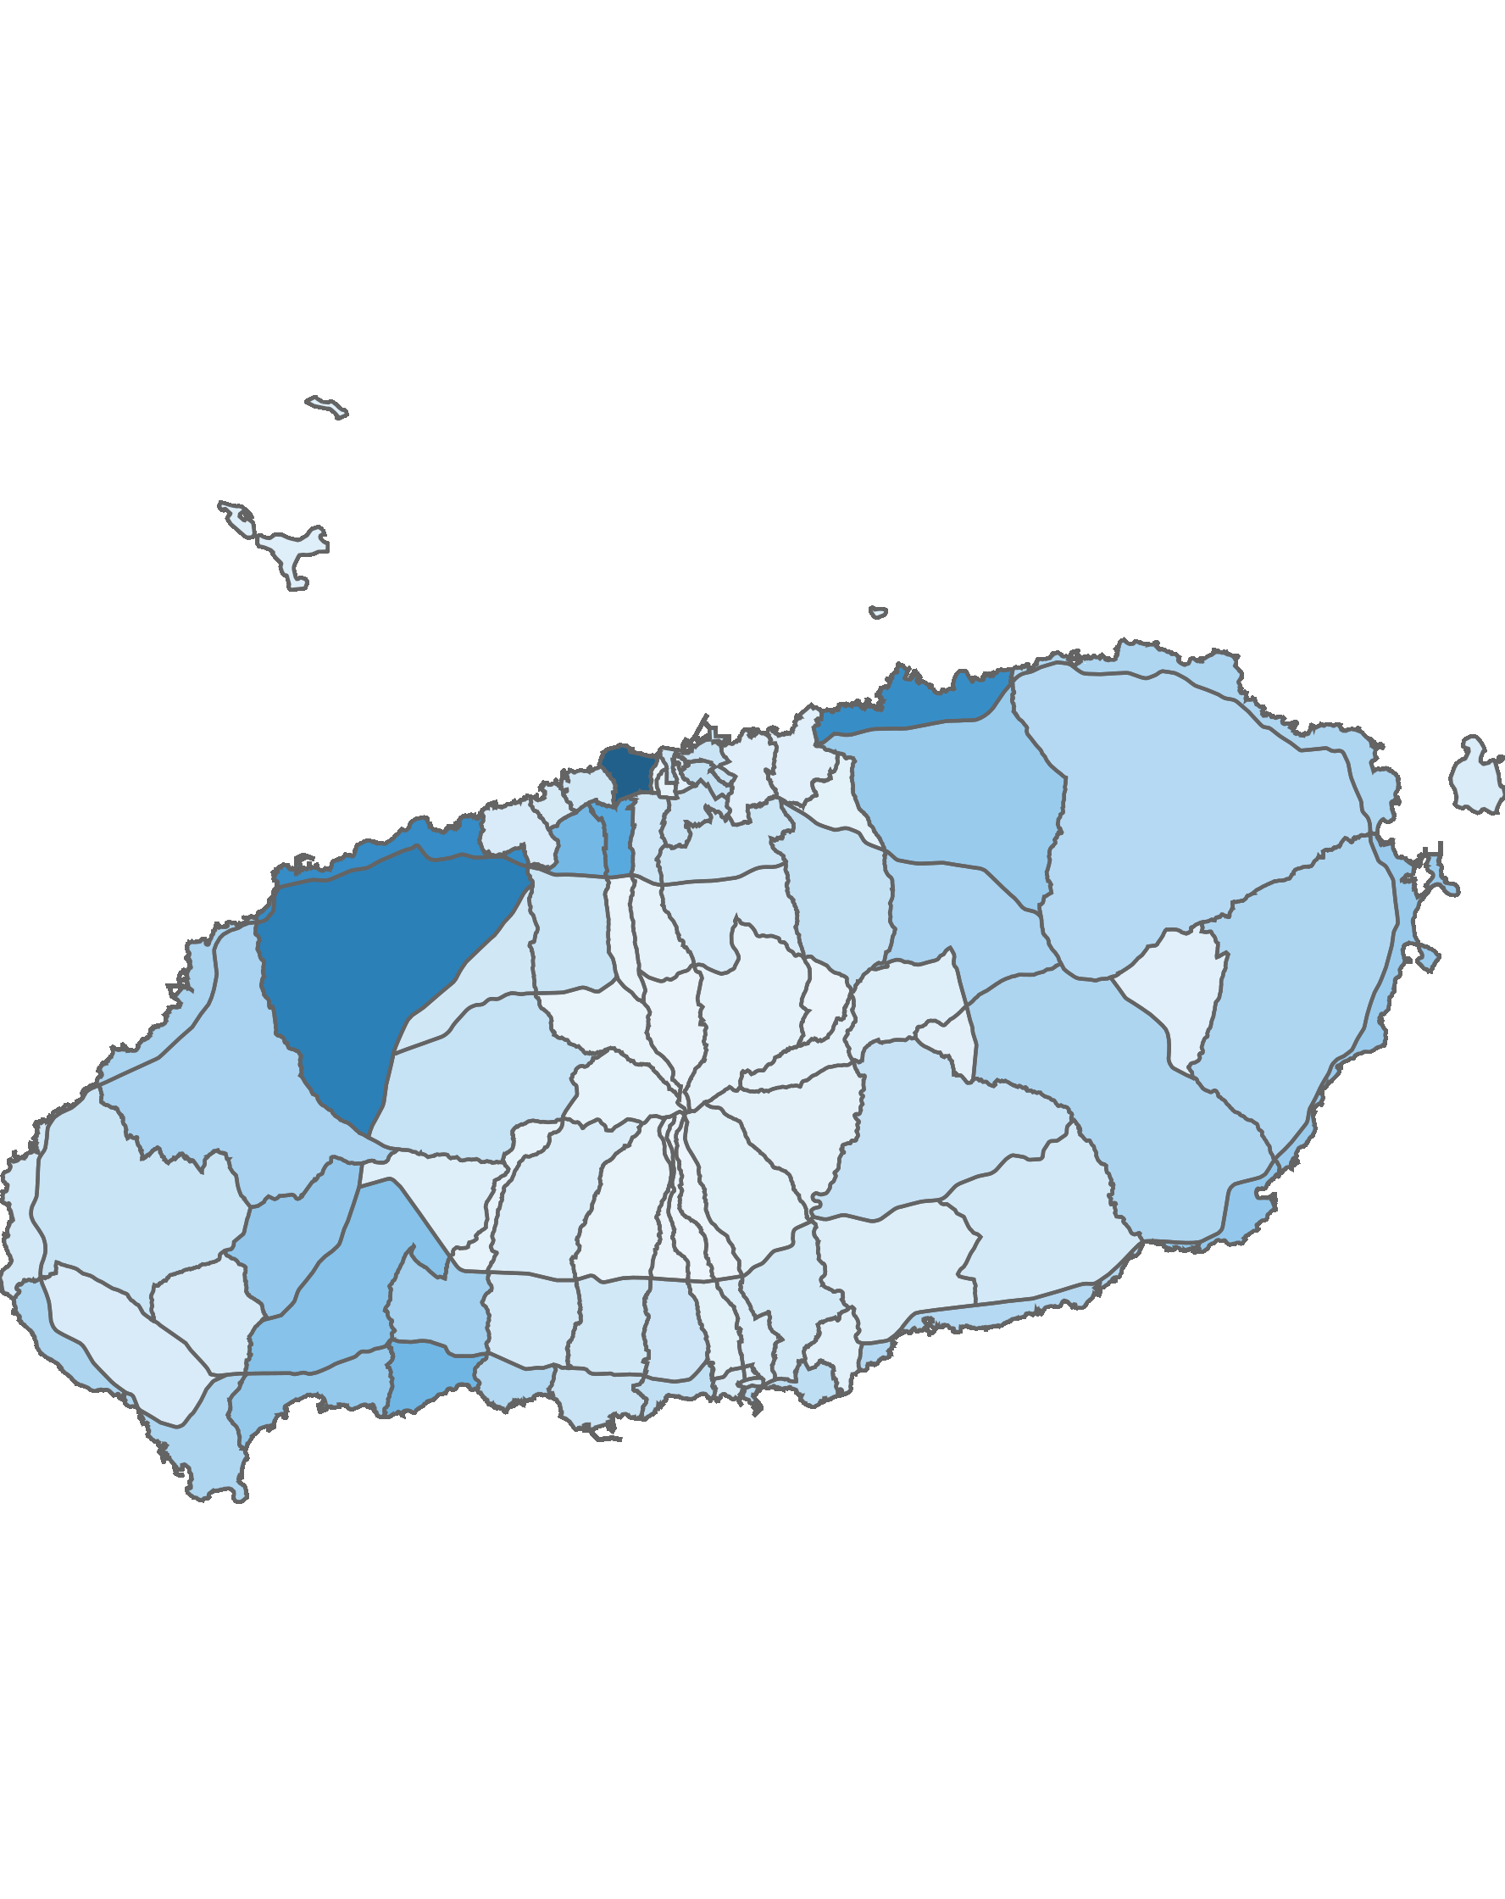
05. 블록 단위 방문객 분석
3.3 중·장년층 방문객 분석
40대 ~ 60대 중·장년층 방문객 수 : 상위 5위
(단위:명)
순위 | 시군명 | 블록명 | 40대 ~ 60대 |  | 전체 방문객
 |  |  | 인구(명) | 비율(%)
1 | 제주시 | 용담2 | 458,131 | 44.78 | 1,022,965
2 | 제주시 | 애월중산간(저) | 362,074 | 49.3 | 734,482
3 | 제주시 | 애월해안 | 324,491 | 40.75 | 796,309
4 | 제주시 | 조천해안 | 318,499 | 48.09 | 662,321
5 | 제주시 | 연동 | 240,728 | 51.23 | 469,896
높음
낮음
※ 블록 방문객 (등간격 분류)
40대 ~ 60대 중·장년층 점유율 : 상위 5위
(단위:명)
순위 | 시군명 | 블록명 | 10대 이하 청소년층 |  | 20대 ~ 30대 젊은층 |  | 40대 ~ 60대 중·장년층 |  | 70대 이상 노년층 |  | 전체 방문객
 |  |  | 인구(명) | 비율(%) | 인구(명) | 비율(%) | 인구(명) | 비율(%) | 인구(명) | 비율(%)
1 | 서귀포시 | 남원산간(저) | 245 | 0.29 | 16,322 | 19.14 | 66,463 | 77.95 | 2,232 | 2.62 | 85,262
2 | 제주시 | 애월산간(고) | 106 | 1.19 | 1,929 | 21.6 | 6,708 | 75.13 | 186 | 2.08 | 8,929
3 | 서귀포시 | 안덕산간 | 176 | 0.61 | 6,379 | 22 | 21,496 | 74.12 | 949 | 3.27 | 29,000
4 | 서귀포시 | 중문산간 | 443 | 1.11 | 8,892 | 22.22 | 29,355 | 73.36 | 1,327 | 3.32 | 40,017
5 | 제주시 | 오라중산간 | 105 | 0.77 | 3,289 | 24.12 | 9,991 | 73.28 | 249 | 1.83 | 13,634

Slide 59
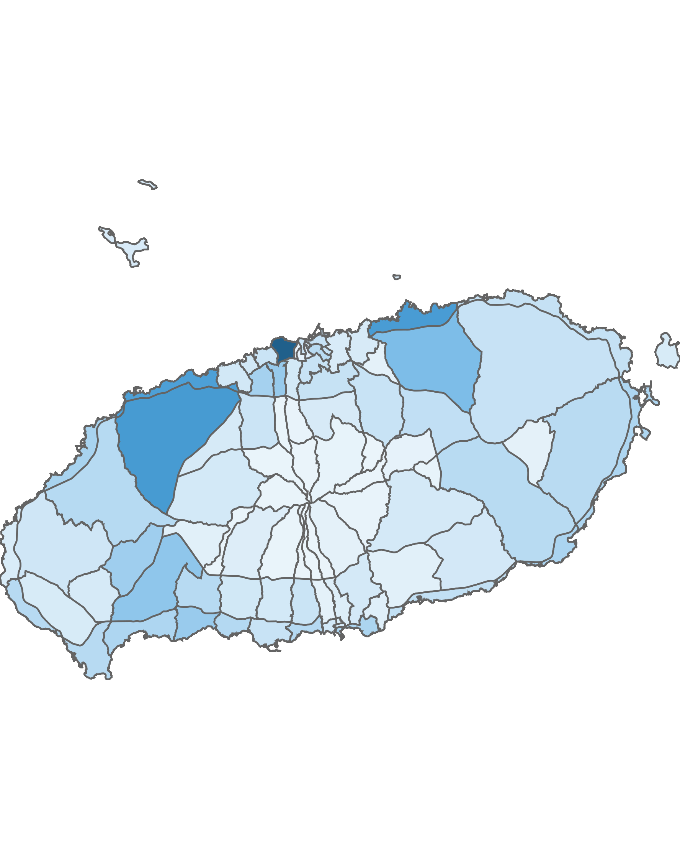
05. 블록 단위 방문객 분석
3.4 노년층 방문객 분석
70대 이상 노년층 방문객 수 : 상위 5위
(단위:명)
순위 | 시군명 | 블록명 | 70대 이상 |  | 전체 방문객
 |  |  | 인구(명) | 비율(%)
1 | 제주시 | 용담2 | 23,649 | 2.31 | 1,022,965
2 | 제주시 | 애월중산간(저) | 14,518 | 1.98 | 734,482
3 | 제주시 | 조천해안 | 14,273 | 2.15 | 662,321
4 | 제주시 | 애월해안 | 13,780 | 1.73 | 796,309
5 | 제주시 | 조천중산간 | 9,406 | 3.71 | 253,695
높음
낮음
※ 블록 방문객 (등간격 분류)
70대 이상 노년층 점유율 : 상위 5위
(단위:명)
순위 | 시군명 | 블록명 | 10대 이하 청소년층 |  | 20대 ~ 30대 젊은층 |  | 40대 ~ 60대 중·장년층 |  | 70대 이상 노년층 |  | 전체 방문객
 |  |  | 인구(명) | 비율(%) | 인구(명) | 비율(%) | 인구(명) | 비율(%) | 인구(명) | 비율(%)
1 | 제주시 | 추자 | 1,320 | 4.1 | 8,052 | 24.99 | 21,116 | 65.53 | 1,735 | 5.38 | 32,223
2 | 제주시 | 삼양 | 2,849 | 6.31 | 20,371 | 45.12 | 19,992 | 44.28 | 1,933 | 4.28 | 45,145
3 | 제주시 | 화북 | 2,611 | 6.35 | 16,212 | 39.42 | 20,563 | 50 | 1,743 | 4.24 | 41,129
4 | 제주시 | 조천중산간 | 4,705 | 1.85 | 95,523 | 37.65 | 144,061 | 56.79 | 9,406 | 3.71 | 253,695
5 | 제주시 | 삼도1 | 1,510 | 9.49 | 6,499 | 40.83 | 7,340 | 46.11 | 568 | 3.57 | 15,917

